Slide 1


Slide 2

Session 1.1
At have fået diagnosen
Anne Mette Christiansen & Berit Wittenkamp,
psykiatriske sygeplejersker
C-APROM/DK/ADH/0162

Slide 3
Sessionsoversigt
1.1 At blive diagnosticeret med ADHD
1.2 Hvad er ADHD?
2.1 Ikke-medicinsk behandling - Kost
2.2 Ikke-medicinsk behandling - Søvn
3.0 Medicinsk behandling
4.0 Følelsesregulering
5.0 Mestringsstrategier
6.0 Pårørende

Slide 4
Agenda for sessionen
At blive diagnosticeret med ADHD
Velkommen og præsentation
Den gode udredning
Reaktioner på diagnosen
Hvordan påvirker diagnosen din identitet?
Hvad så nu?

Slide 5


Præsentation
Hvem er vi?
Baggrund, uddannelse
Hvem er I?
Navn, alder, hvornår I er udredt

Slide 6

Rammerne for Psykoedukation
Mobil på lydløs
Tavshedspligt
Tryg stemning
Frit rum med plads til alle
Stå, gå, sidde på gulvet mm
Pause undervejs
Byd gerne ind - men ræk hånden op
Det er vigtigt at prioritere undervisningen for størst udbytte
HUSK at melde afbud til underviserne

Slide 7
Hvad er psykoedukation?
Psykoedukation er undervisning af én selv og ens pårørende om sin diagnose.
Formålet med psykoedukation er, at opnå viden og forståelse om sin diagnose og derigennem få bedre mulighed for at mestre den og skabe et meningsfyldt liv.
Psykoedukation er et krav i behandling af ADHD
Behandling af ADHD består ofte af en kombination af psykoedukation, hjælp til hverdagen og eventuelt medicin
Medicin + psykoedukation
=
Bedre end medicinsk behandling alene
Forskning viser, at psykoedukation kan styrke effekten af medicin, øge livskvaliteten og gøre det lettere at tackle udfordringer i hverdagen.
Kilde: Liu, C. I., et al. (2023). Cognitive behavioural therapy for adult ADHD: A meta-analysis of randomized controlled trials. Psychology and Psychotherapy: Theory, Research and Practice, 96(3), 543–599. https://doi.org/10.1111/papt.12455

Slide 8

Den gode udredning
Samtale om dine symptomer og din hverdag – her taler man om, hvordan du har det, og hvilke udfordringer du oplever, både nu og tidligere i livet. DMPGª
Udfyldelse af spørgeskemaer (ASRS 1.1 screening^{b}) – du bliver bedt om at svare på spørgsmål, som kan hjælpe med at vurdere, om der er tegn på ADHD.
Grundig gennemgang af din udviklingshistorie (også kaldet et diagnostisk interview DIVA 5^{c}) – f.eks. hvordan du havde det som barn, i skolen og i familien. Inkludering af pårørende - det kan være en fordel, at en forælder, partner eller anden nær person deltager, da de ofte kan bidrage med vigtig viden om dig
Symptomerne skal ikke bedre kunne forklares af anden psykisk/fysisk lidelse - det betyder, at man skal sikre sig, at der ikke er en anden årsag til det, du oplever
Symptomerne skal gøre det svært at fungere i hverdagen i flere forskellige situationer – f.eks. i skolen, på arbejdet, eller i relationer med andre
Kliniske retningslinjer er udarbejdet af Danske Multidisciplinære Psykiatri Grupper (DMPG)
Adult ADHD Self-Report Scale, version 1.1
Diagnostic Interview for ADHD in Adults, version 5
Kilde: Dansk Multipraksis Gruppe. (2023). Udredning af ADHD hos voksne i hospitalsregi. Hentet fra https://www.dmpg.dk/dmpgerne/dmpg-adhd/udredning-af-adhd-hos-voksne-i-hospitalsregi/https://www.dmpg.dk/dmpgerne/dmpg-adhd/udredning-af-adhd-hos-voksne-i-hospitalsregi/

Slide 9

Den gode udredning
Kan jeg have snydt mig til diagnosen?

Slide 10
Reaktioner på diagnosen
😌
Lettelse/mening
"Endelig en forklaring!"
😢
"Hvorfor opdagede ingen det før?"
Sorg/vrede
Egne reaktioner:
Forklaring – meningsgivende
Accept er grundlag for det videre arbejde
🤯
"Hvad betyder det for mig nu?"
Forvirring
🌟
"Nu kan jeg gøre noget ved det!"
Håb
🫤
Ensomhed
”Ingen forstår mig”
Kender du nogle af disse følelser?

Slide 11

Reaktioner på diagnosen
Andres reaktioner
• Stigma
• Ikke lav IQ
• Ikke pga. dårlige forældre
• Ikke fordi du er doven
• ”Du skal bare…”
• Har vi ikke alle lidt ADHD?
• Manglende viden
Har du følt dig stigmatiseret?

Slide 12
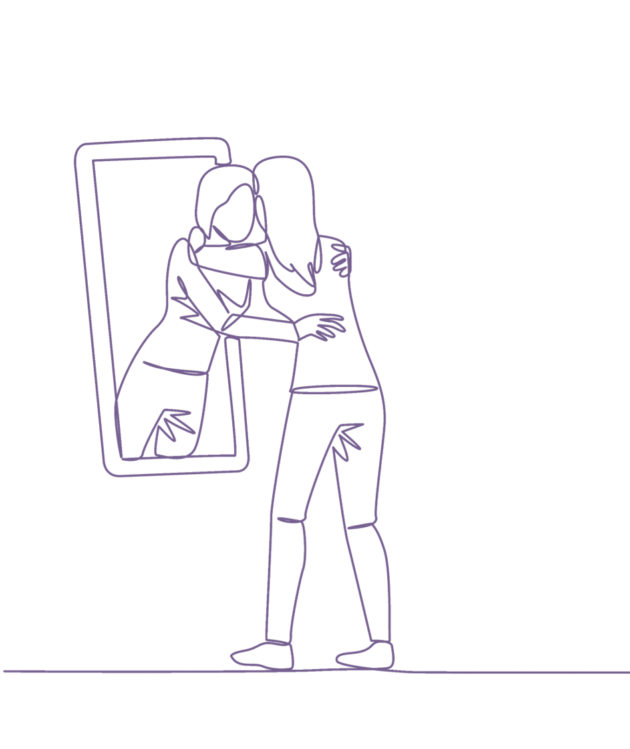
Hvordan påvirker diagnosen din identitet?
Mere selvkærlig og tilgivende?
AHA! – Det giver en forklaring på mine udfordringer i opvæksten
At føle sig anderledes
At få et nyt syn på sig selv

Slide 13

?
Hvor er det svært for DIG?
Hvad har DU brug for?
Der findes ikke et quickfix – behov for kontinuerlige justeringer
Du er ikke en fejl – du har en anderledes hjerne – diversitet også kaldet neurodiversitet
Tillæring af nye strategier
Individuelle udfordringer og behov
De neurologiske implikationer af ADHD rækker langt ud over medicinske termer. Den neurologiske "grundkode" oversættes til psykologiske mønstre, følelsesmæssige reaktioner og sociale interaktioner.
Hvad så nu...

Slide 14
Nøglebudskaber
1
Medicinsk behandling kan ikke stå alene
Det er vigtigt også at få viden om ADHD (psykoedukation) og redskaber til at håndtere hverdagen
2
Udredning
Udredningen er omfattende, og består af flere trin, for at sikre den rigtige diagnose. Man kan ikke snyde sig til en diagnose
3
Reaktioner på diagnosen
Man er ofte igennem hele følelsesregistret som en reaktion på at have fået stillet diagnosen
4
Påvirkning af identitet
Diagnosen kan medføre at man ser sig selv i et nyt lys

Slide 15
Afslutning
Denne præsentation er lavet af Anne Mette Christiansen og Berit Wittenkamp,
psykiatriske sygeplejersker, i samarbejde med Takeda Pharma A/S.

Slide 16
Kildeliste
Liu, C. I., et al. (2023). Cognitive behavioural therapy for adult ADHD: A meta-analysis of randomized controlled trials. Psychology and Psychotherapy: Theory, Research and Practice, 96(3), 543–599. https://doi.org/10.1111/papt.12455
Dansk Multipraksis Gruppe. (2023). Udredning af ADHD hos voksne i hospitalsregi.
Hentet fra https://www.dmpg.dk/dmpgerne/dmpg-adhd/udredning-af-adhd-hos-voksne-i-hospitalsregi/https://www.dmpg.dk/dmpgerne/dmpg-adhd/udredning-af-adhd-hos-voksne-i-hospitalsregi

Slide 18
Session 1.2
Hvad er ADHD?
Kirsten Callesen, psykolog
C-APROM/DK/ADH/0163

Slide 19
Sessionsoversigt
1.1 At blive diagnosticeret med ADHD
1.2 Hvad er ADHD?
2.1 Ikke-medicinsk behandling - Kost
2.2 Ikke-medicinsk behandling - Søvn
3.0 Medicinsk behandling
4.0 Følelsesregulering
5.0 Mestringsstrategier
6.0 Pårørende

Slide 20
Agenda for sessionen
Hvordan defineres AD(H)D?
Hvad forårsager ADHD?
Eksekutive funktioner
PAUSE
Strategier
Time Blindness

Slide 21
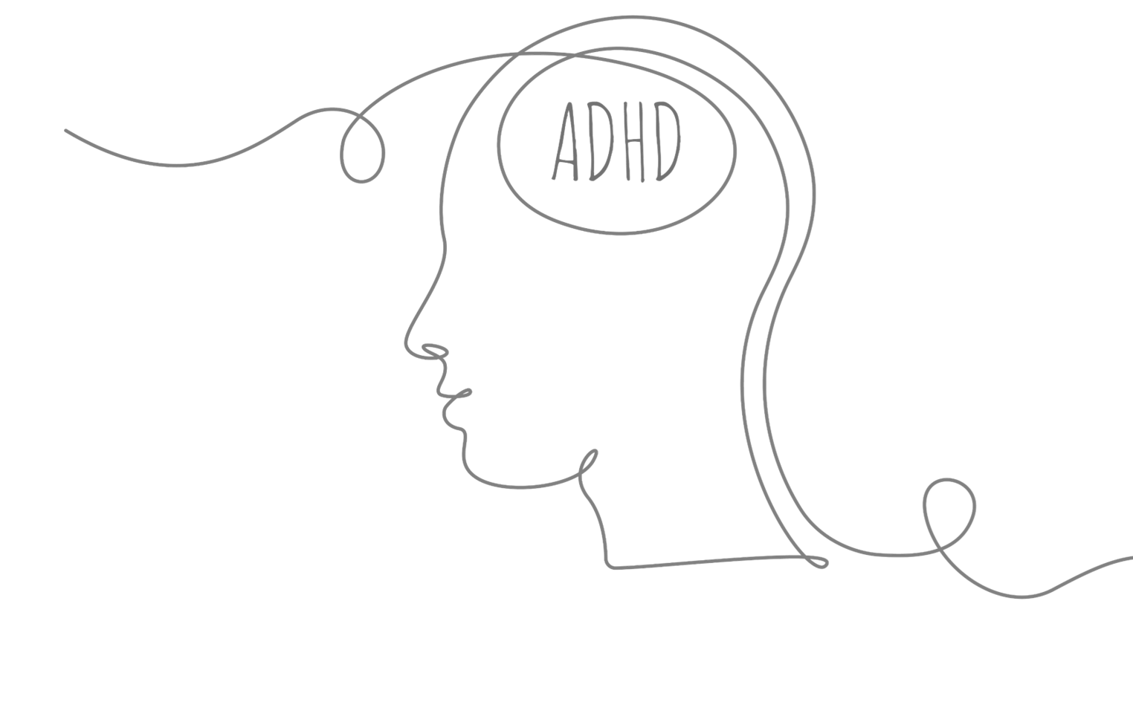
Hvordan defineres ADHD?
ADHD står for Attention Deficit Hyperactivity Disorder (på dansk: Opmærksomhedsforstyrrelse med eller uden hyperaktivitet). Det er en neurologisk udviklingsforstyrrelse, der påvirker hjernens evne til at regulere opmærksomhed, impulskontrol og aktivitetsniveau.
ADHD er ikke en sygdom, men betyder, at hjernen arbejder på en anden måde end hos personer uden ADHD. Det kaldes neurodiversitet og handler om, at vi mennesker kan tænke og reagere forskelligt.
ADD (Attention Deficit Disorder) er en ældre betegnelse, der officielt kaldes Opmærksomhedsforstyrrelse uden hyperaktivtet i ICD-10
ADD betyder ADHD uden hyperaktivitet.
Personer med ADD har svært ved koncentration, organisering og hukommelse, men er ikke hyperaktive. De kan ofte virke stille, dagdrømmende eller distræte.
Kilde: ICD-10 ADHD Reference (WHO): https://icd.who.int/browse10/2019/en
Notes:
ICD‑10 (WHO) online-browser – ICD‑10 Version 2019 (engelsk)

Slide 22



ADHD og ADD
ADHD er ofte forbundet med fysisk uro, snakken, rastløshed og impulsive handlinger.
ADD (ADHD, uopmærksom type) er mere indadvendt, rolig, dagdrømmende og glemsom.
FUNKTION
Opmærksomhedsproblemer
Hyperaktivitet
Impulsivitet
Distræthed
Svær ved at følge instruktioner
Har svært ved at sidde stille
Dagdrømmeri
Problemer med tidsstyring
Taler meget
Virker rastløs og utålmodig
Glemmer ting og mister overblik
ADHD (KOMBINERET TYPE)
JA
JA
JA
JA
JA
JA
NOGLE GANGE
JA
JA
JA
JA
ADD (ADHD, UOPMÆRKSOM TYPE)
JA
NEJ
NEJ ELLER MILDT
JA
JA
NEJ
MEGET OFTE
JA
NEJ
NEJ
JA
Faraone et al., Neurosci Biobehav Rev. 2015;56:165-183. Rubia S., Biol Psychiatry Cogn Neurosci Neuroimaging. 2018;3(9):709-716. Barkley RA., Attention-Deficit Hyperactivity Disorder: A Handbook for Diagnosis and Treatment. 1997. Becker SP, et al., J Abnorm Child Psychol. 2016;44(8):1559-1574. Martinussen R, et al., J Am Acad Child Adolesc Psychiatry. 2005;44(4):377-384. Zentall SS., J Learn Disabil. 2006;39(2):103-112. Toplak ME, et al., Neuropsychology. 2005;19(3):353-361. APA DSM-5, 2013. Shaw P, et al., Biol Psychiatry. 2014;75(8):615-622 Willcutt EG, et al., Psychol Bull. 2005;131(4):571-589.
Notes:
Opmærksomhedsproblemer: Faraone et al., Neurosci Biobehav Rev. 2015;56:165-183.
Hyperaktivitet: Rubia S., Biol Psychiatry Cogn Neurosci Neuroimaging. 2018;3(9):709-716.
Impulsivitet: Barkley RA., Attention-Deficit Hyperactivity Disorder: A Handbook for Diagnosis and Treatment. 1997.
Distræthed og dagdrømmeri: Becker SP, et al., J Abnorm Child Psychol. 2016;44(8):1559-1574.
Svært ved at følge instruktioner og arbejdshukommelse: Martinussen R, et al., J Am Acad Child Adolesc Psychiatry. 2005;44(4):377-384.
Sidde stille / motorisk uro: Zentall SS., J Learn Disabil. 2006;39(2):103-112.
Problemer med tidsstyring: Toplak ME, et al., Neuropsychology. 2005;19(3):353-361.
Taler meget: APA DSM-5, 2013.
Rastløshed og utålmodighed: Shaw P, et al., Biol Psychiatry. 2014;75(8):615-622.
Glemmer ting og organisatoriske vanskeligheder: Willcutt EG, et al., Psychol Bull. 2005;131(4):571-589.

Slide 23


Hvad forårsager ADHD?
Neurologiske forskelle
Genetik
ADHD er forbundet med lavere niveauer af dopamin og noradrenalin, som påvirker motivation, belønning og opmærksomhed.
Præfrontale cortex (hjernens "kontrolcenter") fungerer anderledes hos personer med ADHD, hvilket gør det sværere at regulere adfærd og planlægge fremtidige handlinger.
ADHD er meget arveligt – omkring 70-80% af tilfældene skyldes genetik.
Hvis en forælder har ADHD, er der stor sandsynlighed for, at barnet også har det.
Kilde: Faraone SV, Larsson H. Genetics of attention deficit hyperactivity disorder. Mol Psychiatry. 2019 Apr;24(4):562-575. doi: 10.1038/s41380-018-0070-0. Epub 2018 Jun 11.

Slide 24
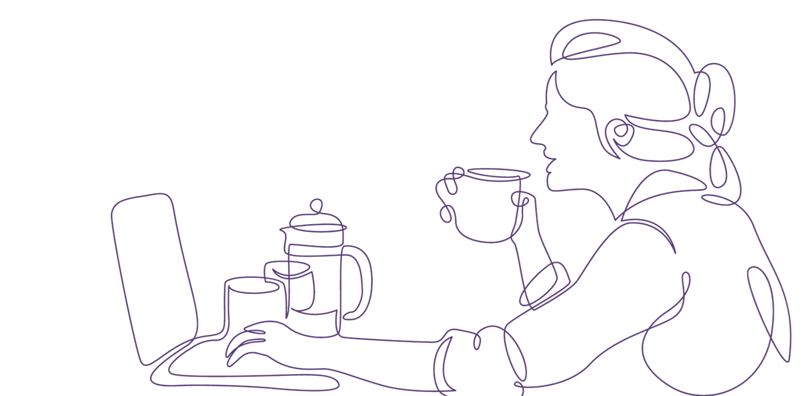
Hvordan påvirker ADHD hverdagen?
ADHD kan påvirke mange aspekter af en persons liv
Skole og uddannelse – Har svært ved at følge undervisningen, glemmer eller magter ikke lektier og mister fokus.
Arbejde – Problemer med organisering, deadlines og lange møder.
Relationer – Kan virke distræte, afbrydende eller impulsive i samtaler.
Økonomi – Tendens til impulskøb og problemer med at planlægge økonomien.
Søvn – Mange med ADHD har svært ved at falde i søvn eller regulere søvnrytmen.
Eksempel: En person med ADHD har svært ved at strukturere deres arbejdsdag og glemmer ofte opgaver eller har svært ved at komme i gang, hvilket skaber stress. Eller personen får en stærk trang eller drift mod en særlig spise eller en særlig aktivitet og kan ikke gøre andet, indtil det er gennemført.
Kilde
Smith, J., & Hansen, M. (2022). The lived experiences of adults with attention-deficit/hyperactivity disorder: Challenges in relationships and work. Frontiers in Psychiatry, 13,
https://doi.org/10.3389/fpsyt.2022.949321
Shah, et al. (2024). The impacts associated with having ADHD: An umbrella review. Frontiers in Psychiatry, 15. https://doi.org/10.3389/fpsyt.2024.1343314

Slide 25

ADHD er en måde, hjernen fungerer anderledes på – ikke noget, der er forkert.
ADHD er ikke en mangel på viljestyrke. Det betyder bare, at hjernen fungerer lidt anderledes end hos andre – og det kan påvirke, hvordan man tænker, handler og koncentrerer sig. På fagsprog kalder man det neurodiversitet.
Med de rette strategier, medicin og støtte kan personer med ADHD leve et succesfuldt og tilfredsstillende liv.
ADHD har styrker – fx kreativitet, hyperfokus og evnen til at tænke ud af boksen.
Det vigtigste er forståelse, accept og de rette værktøjer til at håndtere udfordringerne.
Vigtig pointe: ADHD er ikke en ulempe – det er også en unik måde at opleve verden på!!!

Slide 26
De eksekutive funktioner
Hvad er eksekutive funktioner?
Eksekutive funktioner er de mentale processer, der gør det muligt for os at planlægge, organisere, løse problemer og kontrollere vores adfærd. De fungerer som hjernens "kontrolcenter", der hjælper os med at tage beslutninger, styre vores tid og regulere vores følelser.
Eksekutive funktioner styres primært af den præfrontale cortex (den forreste del af hjernen), som er mindre aktiv hos personer med ADHD.
Personer med ADHD har ofte udfordringer med de eksekutive funktioner, hvilket kan gøre hverdagen mere uforudsigelig og ustruktureret.
Kilde Rubia, K. (2018). Cognitive neuroscience of ADHD and its clinical translation. Frontiers in Human Neuroscience, 12, 100. https://doi.org/10.3389/fnhum.2018.00100

Slide 27

Hvilke eksekutive funktioner er påvirkede?
1
Planlægning og organisering
Dette handler om evnen til at lægge en strategi for, hvordan man løser en opgave, og sørge for, at den bliver udført korrekt.
Typiske udfordringer:
Svært ved at prioritere opgaver
Har svært ved at lave en tidsplan og holde sig til den
Starter ofte for sent, fordi opgaven føles uoverskuelig
Glemmer materialer eller informationer, der er nødvendige for opgaven

Slide 28
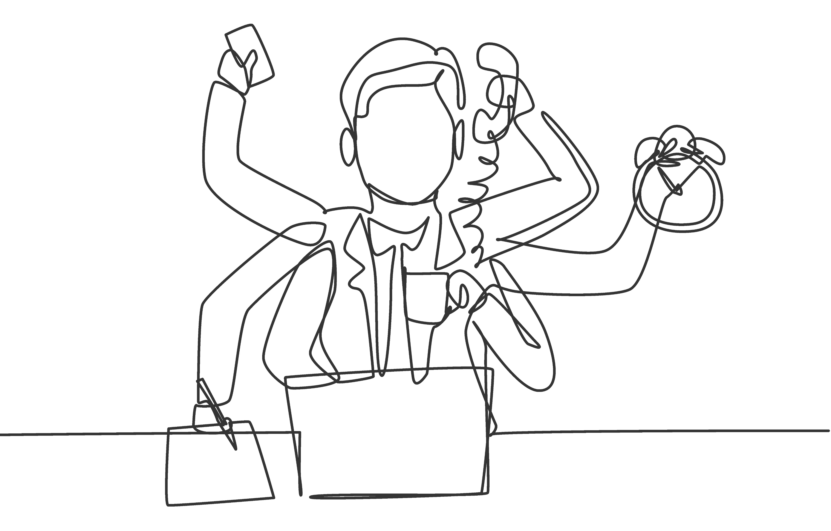
Hvilke eksekutive funktioner er påvirkede?
2
Arbejdshukommelse
Arbejdshukommelsen gør det muligt at holde information aktiv i hovedet i kort tid, mens vi bruger den.
Typiske udfordringer:
Glemmer instruktioner hurtigt
Har svært ved at huske detaljer
Mister overblikket over flere trin i en opgave
Eksempel:
En person med ADHD får en tre-trins instruktion på arbejdet. De husker kun det første trin og må spørge igen for at få resten gentaget.
Kilde Rubia, K. (2018). Cognitive neuroscience of ADHD and its clinical translation. Frontiers in Human Neuroscience, 12, 100. https://doi.org/10.3389/fnhum.2018.00100

Slide 29
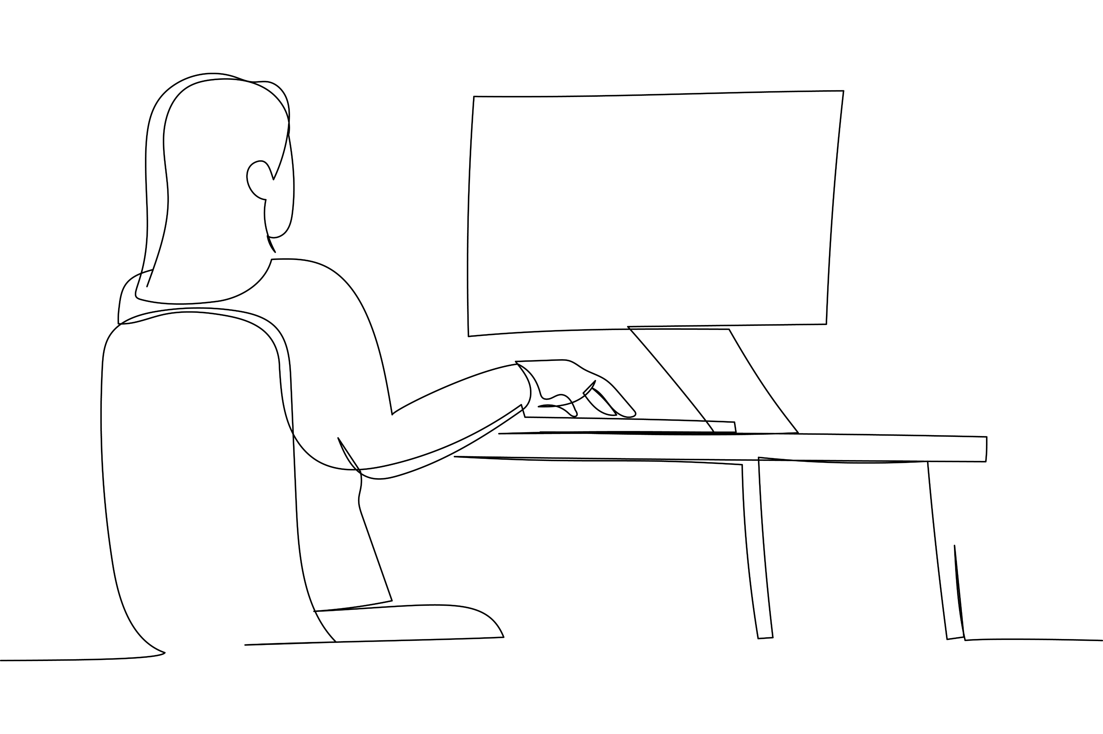

Hvilke eksekutive funktioner er påvirkede?
3
Fokus og opmærksomhed
Dette handler om evnen til at koncentrere sig om relevante ting og filtrere distraktioner fra.
?
Typiske udfordringer:
Bliver let distraheret af omgivelserne
Har svært ved at holde fokus på kedelige eller rutineprægede opgaver
Skifter fra én opgave til en anden uden at afslutte noget
Eksempel:
En person med ADHD arbejder på en opgave, men begynder pludselig at tjekke sociale medier og mister tråden.
Kilde Rubia, K. (2018). Cognitive neuroscience of ADHD and its clinical translation. Frontiers in Human Neuroscience, 12, 100. https://doi.org/10.3389/fnhum.2018.00100

Slide 30

Hvilke eksekutive funktioner er påvirkede?
4
Impulskontrol og selvregulering
Dette handler om evnen til at tænke, før man handler, og styre følelser og reaktioner.
Typiske udfordringer:
Afbryder ofte andre i samtaler
Siger ting uden at tænke over konsekvenserne
Har svært ved at modstå fristelser (fx impulsiv shopping)
Eksempel:
En person med ADHD køber en dyr gadget på impuls, selvom de ikke har råd. Eller personen hyperfokuserer på en negativ oplevelse og har svært ved at slippe tilstanden.
Kilde Rubia, K. (2018). Cognitive neuroscience of ADHD and its clinical translation. Frontiers in Human Neuroscience, 12, 100. https://doi.org/10.3389/fnhum.2018.00100

Slide 31
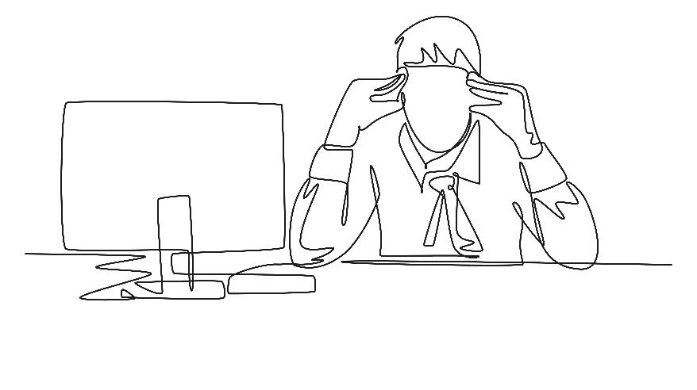
Hvilke eksekutive funktioner er påvirkede?
5
Fleksibilitet og problemløsning
Dette handler om evnen til at skifte strategi, hvis noget ikke fungerer, og tilpasse sig nye situationer.
Typiske udfordringer:
Har svært ved at skifte fra én opgave til en anden
Føler sig overvældet, hvis tingene ikke går som planlagt
Har svært ved at finde alternative løsninger
Eksempel:
En person med ADHD bliver frustreret, hvis en opgave ændres i sidste øjeblik, og har svært ved at omstille sig.

Slide 32
Hvordan ADHD påvirker eksekutive funktioner i hverdagen
Eksekutiv funktion | Typisk ADHD-udfordring | Eksempel i hverdagen
Planlægning | Svært ved at prioritere | Starter altid sent på opgaver
Arbejdshukommelse | Glemmer information | Glemmer instruktioner i samtaler
Fokus | Bliver let distraheret | Skifter mellem opgaver uden at afslutte noget
Impulskontrol | Handler spontant | Køber ting impulsivt
Fleksibilitet | Har svært ved ændringer | Bliver frustreret hvis en plan ændres
Tidsstyring | Dårlig fornemmelse af tid | Kommer ofte for sent til aftaler

Slide 33
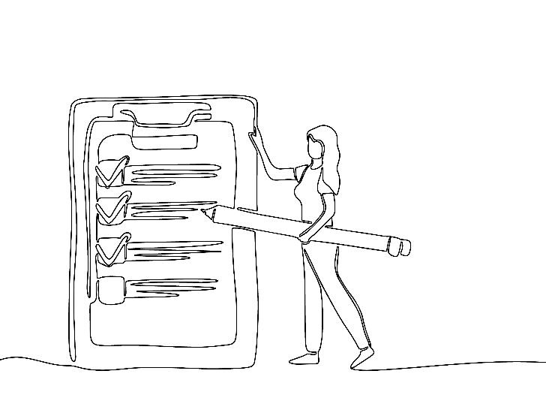
Strategier til at håndtere eksekutive udfordringer
1
Selvom eksekutive vanskeligheder kan være en stor udfordring, er der effektive strategier til at håndtere dem.
For planlægning og organisering:
Brug tjeklister og to-do-lister
(fx Todoist, Google Keep)
Brug kalendere med alarmer og påmindelser
Opdel store opgaver i mindre delmål
Eksempel:
En person med ADHD bruger en daglig to-do-liste, hvor de krydser opgaver af én efter én.

Slide 34
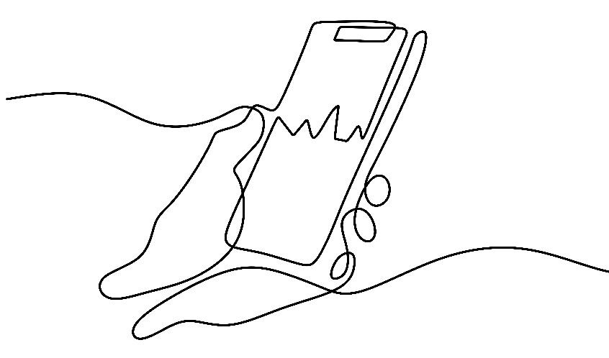

Strategier til at håndtere eksekutive udfordringer
2
For bedre arbejdshukommelse
Skriv ting ned i stedet for at stole på hukommelsen
Brug farvekodede noter til at organisere information
Brug stemmeoptagelser eller diktering
Eksempel:
En person med ADHD optager vigtige samtaler på deres telefon, så de kan lytte til dem senere.

Slide 35
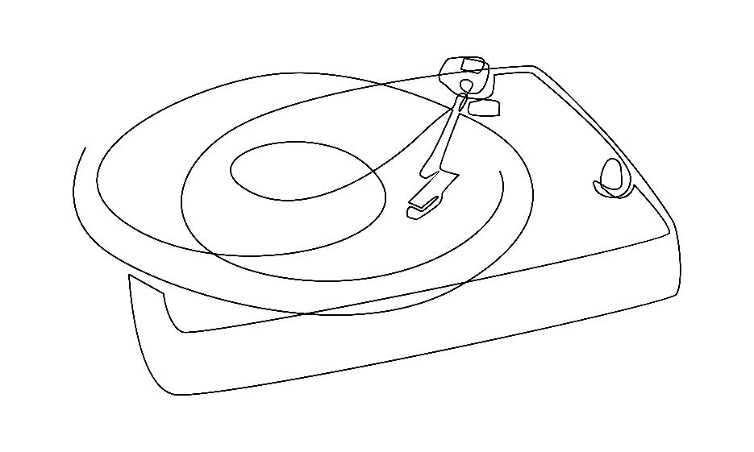
Strategier til at håndtere eksekutive udfordringer
3
For fokus og opmærksomhed
Brug Pomodoro-teknikken
(25 min arbejde, 5 min pause)
Arbejd i et roligt miljø
(fx med støjdæmpende høretelefoner)
Brug en "body double"
(arbejd sammen med en person, der holder dig ansvarlig)
Eksempel:
En person med ADHD arbejder bedst med baggrundsmusik, der hjælper dem med at holde fokus.

Slide 36
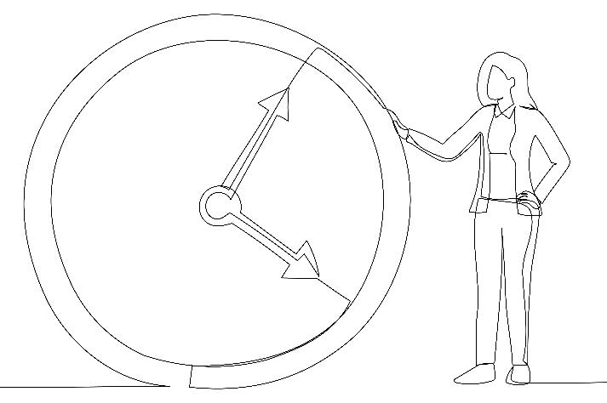
Strategier til at håndtere eksekutive udfordringer
4
For impulskontrol
Tæl til 10, før du reagerer på noget
Brug en "vente-app" for at udsætte impulsive køb
Øv dig i mindfulness og dyb vejrtrækning
Eksempel:
En person med ADHD bruger en "48-timers-regel", hvor de venter 48 timer, før de køber noget spontant.

Slide 37

Strategier til at håndtere eksekutive udfordringer
5
For fleksibilitet og problemløsning
Øv dig i at skifte strategi, når noget ikke virker
Hav en "plan B" for uforudsete ændringer
Brug rollespil til at træne problemløsning
Eksempel:
En person med ADHD laver alternative scenarier, hvis deres plan ændres i sidste øjeblik.

Slide 38
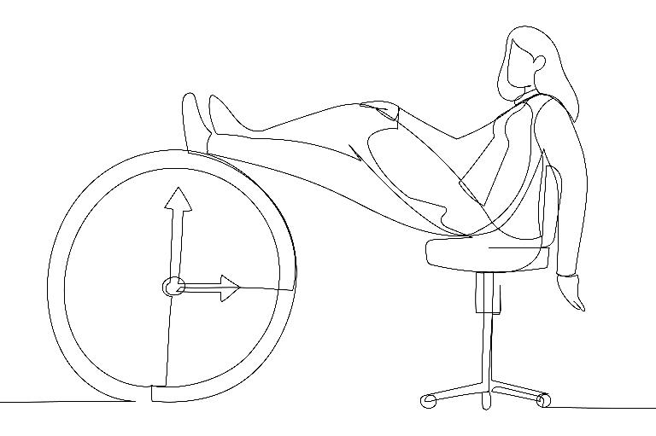
Hvad er Time Blindness?
Time Blindness skyldes en kombination af hjernens kemi og eksekutive funktionsvanskeligheder.
Time Blindness betyder, at en person har svært ved at mærke, forstå og vurdere tidens gang. Det kan føre til, at de:
Ikke bemærker, hvor lang tid der går, når de er optaget af noget.
Undervurderer eller overvurderer, hvor lang tid en opgave vil tage.
Har svært ved at huske deadlines eller fornemme, hvor tæt de er på.
Kommer for sent eller for tidligt til aftaler.

Slide 39
Hvorfor opstår Time Blindness ved ADHD?
Time Blindness skyldes at hjernen hos en person med ADHD fungerer lidt anderledes, især de dele af hjernen, der har med opmærksomhed, hukommelse og impulskontrol at gøre.
Åsager til Time Blindsness:
1
2
Dopamin ubalance
Hyperfokus-effekten
ADHD-hjernen har mindre dopamin, som er afgørende for motivation og tidsfornemmelse. Lav dopamin betyder, at hjernen ikke føler samme pres for at handle rettidigt.
Når noget er interessant, kan en person med ADHD fordybe sig i det i timevis uden at mærke, at tiden går.
Modsatte problem: Når noget er kedeligt, kan det føles uendeligt langt.

Slide 40
Hvorfor opstår Time Blindness ved ADHD?
Time Blindness skyldes at hjernen hos en person med ADHD fungerer lidt anderledes, især de dele af hjernen, der har med opmærksomhed, hukommelse og impulskontrol at gøre.
Åsager til Time Blindsness
3
4
Arbejdshukommelse fungerer dårligere
Problemer med "fremtidig selv"
Personer med ADHD tænker ofte i "nu" og "ikke nu" i stedet for en klar tidslinje.
De har svært ved at forstå, at den fremtidige version af dem selv vil opleve konsekvenser.
Dette fører til udskyde eller undgå en opgave (prokrastination) – "jeg gør det senere", fordi konsekvenserne ikke føles nærværende.
Hjernen har svært ved at holde deadlines "aktive" i bevidstheden.
Når en deadline er langt væk, føles den ikke "rigtig" eller vigtig.

Slide 41



Konkrete eksempler på Time Blindness i hverdagen
1
2
3
"Det tager kun 5 minutter!"
– men det tager 45 minutter
"Jeg har masser af tid!"
– men misser en deadline
"Jeg gik bare lige på nettet i 2 minutter" – men en time gik
En person med ADHD starter med at rydde op i køkkenet og tænker, det vil tage 5 minutter.
Pludselig har de brugt 45 minutter på at organisere skuffer, uden at bemærke, hvor tiden forsvandt
En opgave skal afleveres om en uge. Det føles som en evighed væk.
De udsætter det, indtil de opdager, at deadline er i morgen – panik opstår.
De ville bare tjekke en e-mail, men falder i en spiral af videoer og sociale medier.
Før de ved af det, er der gået en time, og de har glemt, hvad de egentlig skulle lave.

Slide 42
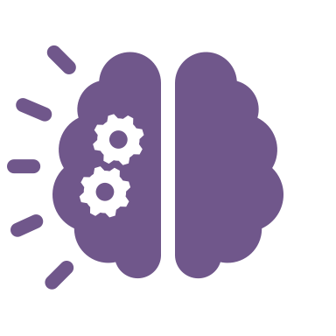

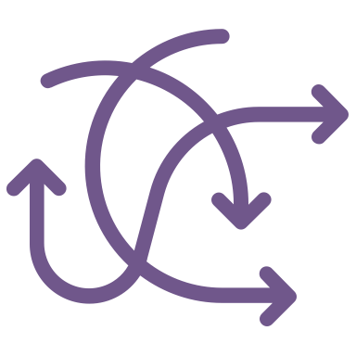
Hvilke problemer skaber Time Blindness
1
2
3
Kronisk forsinkelse
Overvældelse og stress
Problemer med relationer
Glemmer at tage højde for transporttid, forberedelse og pauser.
Regner forkert med tid ("Jeg behøver kun 10 minutter" → tager 40 minutter).
Starter for sent, fordi "jeg har masser af tid" føles rigtigt.
Deadlines bliver en stor kilde til angst, fordi de ikke føles virkelige, før det er for sent.
Urealistiske tidsforventninger fører til panik og dårlig kvalitet af arbejdet.
Kommer ofte for sent til aftaler, hvilket kan irritere venner og kollegaer.
Glemmer at svare på beskeder, fordi tidens gang ikke føles så vigtig.

Slide 43
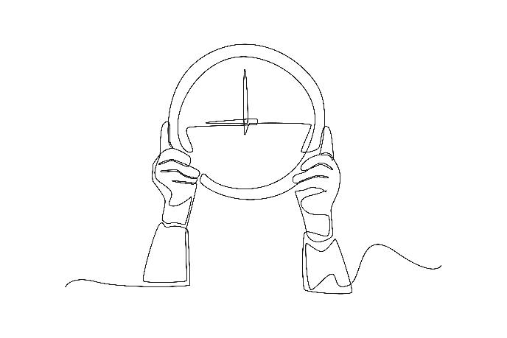
Strategier til at håndtere Time Blindness
1
Skab visuelle tidsmarkører
Brug store ure i dit hjem/arbejdsområde.
Brug en nedtællings-timer (fx Pomodoro-teknikken: 25 min arbejde, 5 min pause).
Brug en analog timer som Time Timer, der visuelt viser tid, der tæller ned.
Eksempel:
En person med ADHD bruger en Time Timer, der viser, hvor lang tid der er tilbage af en opgave, hvilket gør det lettere at mærke tiden.

Slide 44
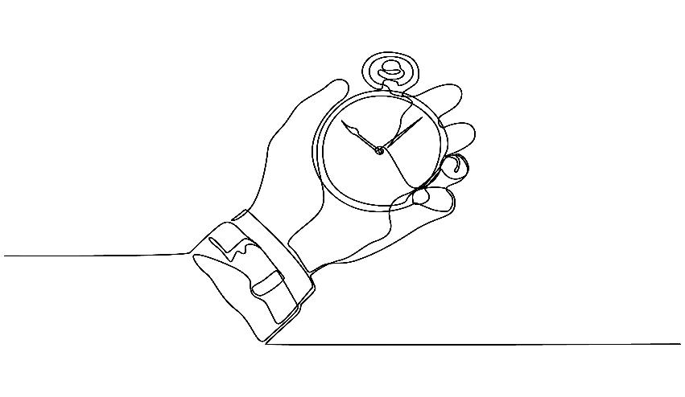
Strategier til at håndtere Time Blindness
2
Sæt alarmer og påmindelser
Brug digitale påmindelser (fx Google Kalender eller Todoist).
Sæt alarmer til at starte og stoppe opgaver.
Brug gentagne påmindelser (ikke kun én alarm – men flere i træk).
Eksempel:
En person med ADHD sætter 3 påmindelser:
En dag før en deadline.
To timer før opgaven skal starte.
30 minutter før for at gøre sig klar.

Slide 45

Strategier til at håndtere Time Blindness
3
Bryd tid op i små bidder
Brug "mikro-deadlines" – sæt delmål med kortere tidsfrister.
Planlæg tidspunkter frem for blot at skrive opgaver ned (fx "Gør rent kl. 15:00" i stedet for "Gør rent i dag").
Brug "10-minutters-tricket": Hvis en opgave føles svær, sæt en timer på 10 minutter og arbejd kun i den tid.
Eksempel:
En person med ADHD skal skrive en rapport. I stedet for at sige "Jeg skriver den senere," sætter de en 10-minutters timer og starter med at skrive – ofte bliver de ved længere.

Slide 46
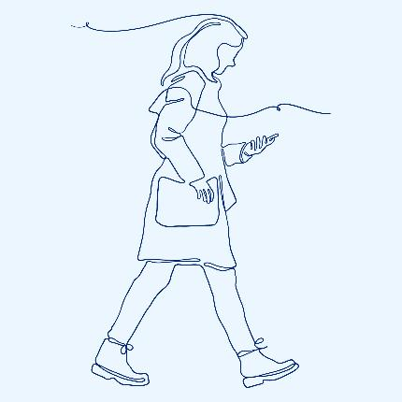
Strategier til at håndtere Time Blindness
4
Skab rutiner og struktur
Hav faste tidspunkter for daglige opgaver (fx stå op, spis frokost, gå i seng på samme tid).
Planlæg dagen aftenen før, så du har en mental plan for næste dag.
Indbyg buffer-tid – planlæg mere tid, end du tror, du har brug for.
Eksempel:
En person med ADHD planlægger altid at tage hjemmefra 15 minutter tidligere end nødvendigt, så de har tid til uforudsete ting.

Slide 47
At huske på….
Time Blindness er en kerneudfordring for mange med ADHD, men med de rette strategier kan man lære at kompensere for den.
Husk
Det handler ikke om dovenskab – det skyldes, at hjernen arbejder på en lidt anden måde, når man har ADHD. Med de rette tilpasninger kan man få en hverdag, der fungerer!
Tid eksisterer ikke kun som "nu" eller "ikke nu" – det kan opdeles i konkrete tidsblokke.
Eksterne hjælpemidler som ure, timere og påmindelser kan erstatte den "manglende" tidsfornemmelse.
Struktur, rutiner og planlægning kan hjælpe med at navigere bedre i en verden, hvor tid er afgørende.

Slide 48
Nøglebudskaber
1
ADHD er aldrig selvforskyldt
Du vælger ikke selv dine gener
2
AD(H)D kan komme forskelligt til udtryk
Der er forskel på, hvilke eksekutive funktioner der er mest udfordret
3
Strategier
Gode strategier kan hjælpe dig til at håndtere dine udfordringer
4
Time Blindness
Gør tiden synlig

Slide 49
Afslutning
Denne præsentation er lavet af Kirsten Callesen, psykolog, i samarbejde med Takeda Pharma A/S.

Slide 51
Session 2.1
Ikke-medicinsk behandling: Kost
Karen Nørby, Ernæringsterapeut
C-APROM/DK/ADH/0164

Slide 52
Sessionsoversigt
1.1 At blive diagnosticeret med ADHD
1.2 Hvad er ADHD?
2.1 Ikke-medicinsk behandling - Kost
2.2 Ikke-medicinsk behandling - Søvn
3.0 Medicinsk behandling
4.0 Følelsesregulering
5.0 Mestringsstrategier
6.0 Pårørende

Slide 53
Agenda for sessionen
1. Hvorfor fokus på kost?
2. Kulhydrater – protein – fedt
3. Tallerkenmodellen
4. Dagens måltider
5. En nem ugeplan
6. Hvorfor er det svært for mig?

Slide 54
Hvorfor fokus på kosten?
• Stabilt blodsukker = mere stabilt energiniveau
• Kosten påvirker din hjernes ydeevne
• Kost kan påvirke impulsivitet og hyperaktivitet
• Kosten kan påvirke din nattesøvn

Slide 55

Kost og ADHD: Hvad siger forskningen?
ISNPR (International Society for Nutritional Psychiatry) er en sammenslutning af akademikere fra hele verden, som arbejder med ernæring.
De skriver: ”Der er overbevisende evidens for, at kosten er meget vigtig for psyken”¹
Sukker og hurtige kulhydrater:
Et britisk befolkningsstudie viser, at lavere indtag af sukker og hurtige kulhydrater er forbundet med bedre psykisk helbred. Her fulgte man over 10.000 mænd og kvinder fra de var 35 år til de var 55 år.²
Omega-3:
Omega-3 fedtsyrer spiller en vigtig rolle for hjernens funktion og for at dæmpe betændelsestilstande i kroppen. Derfor har man undersøgt, om omega-3 kan hjælpe personer med ADHD.
En stor samlet analyse af 22 studier med i alt 1.789 deltagere viste, at omega-3 generelt ikke havde en tydelig effekt på ADHD-symptomer sammenlignet med snydebehandling (inaktiv pille, også kaldet placebo). Men – i de studier, hvor behandlingen varede i mindst 4 måneder, var der en tydelig forbedring. Her så man, at omega-3 faktisk kunne gøre en forskel.³
D-vitamin:
Personer med ADHD har ofte lavere niveauer af vitamin D i blodet. Vitamin D er vigtigt for hjernen og kan påvirke signalstoffer som dopamin og serotonin. Nogle undersøgeser tyder på, at tilskud af vitamin D kan give en lille forbedring af ADHD-symptomer – især hvis man mangler vitamin D i forvejen, mens andre undersøgelser ikke har vidst nogen effekt.⁴
Personer med psykiske lidelser lider oftere af kroniske mave-tarm-sygdomme, end resten af befolkningen. Kosten påvirker fordøjelsen og mikrobiomet.⁵
1. International Society for Nutritional Psychiatry Research. Nutritional medicine as mainstream in psychiatry. Lancet Psychiatry. 2015;2(3):271–4.
2. Shipley MJ, et al. Sugar intake from sweet food and beverages, common mental disorder and depression. Sci Rep. 2017;7:6287.
3 Liu TH, et al. Omega-3 Polyunsaturated Fatty Acids for Core Symptoms of Attention-Deficit/Hyperactivity Disorder: A Meta-Analysis of Randomized Controlled Trials. J Clin Psychiatry 2023 Aug 30;84(5):22r14772. doi: 10.4088/JCP.22r14772.
4. Gan J, et al. J Child Adolesc Psychopharmacol . 2019 Nov;29(9):670-687. doi: 10.1089/cap.2019.0059. Epub 2019 Aug 1
5. Sherwin E, et al. May the force be with you: the light and dark sides of the microbiota-gut-brain axis in neuropsychiatry. CNS Drugs. 2016;30(11):1019–4

Slide 56
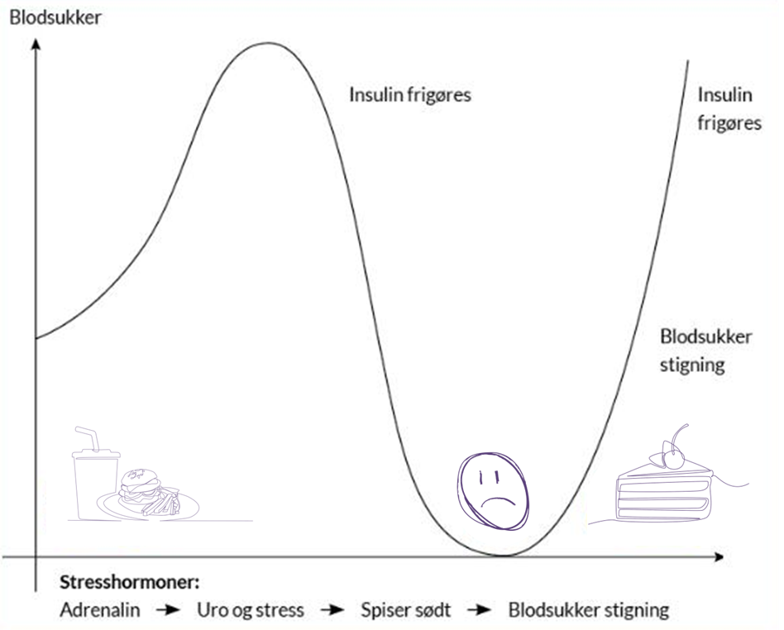
Ustabilt Blodsukker
Insulin er et hormon, der regulerer vores blodsukker. Det samarbejder med resten af vores hormonsystem også vores stresshormoner. Når vores blodsukker er ustabilt på grund af mangel på mad, eller indtag af hurtige kulhydrater producerer kroppen mere adrenalin. Adrenalin kan give uro og forværre ADHD-symptomer, der igen kan øge behovet for sødt og usund mad.
Blodsukker
Insulin frigøres
Insulin frigøres
USTABILT BLODSUKKER KAN :
Forværre ADHD-symptomer
Irritabilitet og vrede
Blodsukker stigning
Hovedpine
Træthed
Stresshormoner:
Adrenalin > Uro og stress > Spiser sødt > Blodsukker stigning
Hyperaktivitet
Uro og stress
1.Benton D. The impact of diet on anti-social, violent and criminal behaviour. Neurosci Biobehav Rev. 2007;31(5):752–74. DOI: 10.1016/j.neubiorev.2007.02.002
2.Howard AL, et al. Adherence to the Western dietary pattern is associated with ADHD in adolescents. J Atten Disord. 2011;15(5):403–11. DOI: 10.1177/1087054710365990
3. Stevens LJ, et al. Dietary sensitivities and ADHD symptoms: a double-blind placebo-controlled study. J Dev Behav Pediatr. 2011;32(2):83–91. DOI: 10.1097/DBP.0b013e3181f8e4b8

Slide 57
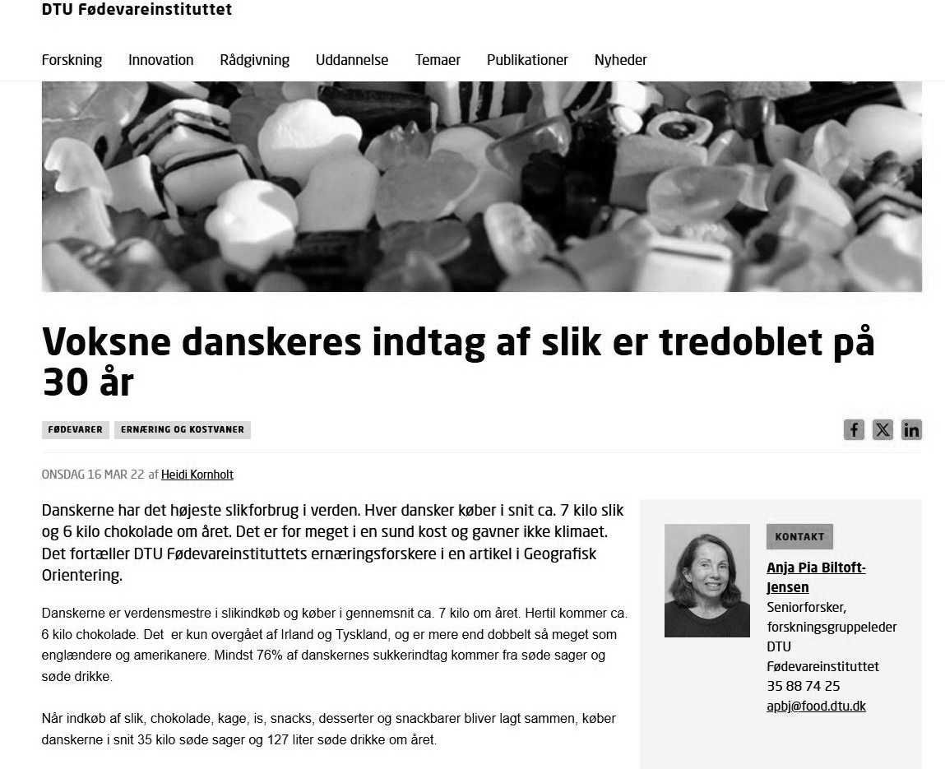
SLIK, SODAVAND OG HURTIGE KULHYDRATER
Mindsk forbruget med sundere alternativer samt tre gode måltider om dagen, der mætter. Stop med at købe det, så det ikke er i huset.
Erstat søde sager med :
Frisk frugt og nødder
Knækbrød med peanutbutter og bananskiver
Ristet rugbrød med peanutbutter og mørk pålægschokolade
Tyk smoothie toppet med mysli
Frugtsalat med flødeskum, hakket mørk chokolade og nødder
Vi indtager 35 kg slik og drikker 127 liter søde drikke om året
Søde sager fremmer inflammation i hjernen. Neuroinflammation er set hos personer med ADHD.
Større mængder kan føre til mangel på næringsstoffer, der er med til dannelse af dopamin.
Øget risiko for et ustabilt blodsukker, kan forværre ADHD-symptomer.
DTU Fødevareinstituttet. Danskerne har verdens højeste slikforbrug. 2022.
https://www.food.dtu.dk/-/media/institutter/foedevareinstituttet/nyheder/diverse/danskerne-har-det-hoejeste-slikforbrug-i-verden-geografisk-orientering-marts-2022.pdf

Slide 58

Kulhydrater
HURTIGE KULHYDRATER ”Spurter” ind i vores blodåre | Slik, is, kager, chips, bordsukker, honning, energidrik, juice, saft, sodavand, vin, øl, hvidt brød, cornflakes, ketchup. Frugt er ok – indeholder fibre og vitaminer.
LANGSOMME KULHYDRATER ”Går” ind i vores blodåre | Grove kornprodukter, groft brød, rodfrugter, kartofler, grøntsager, bønner, linser, fuldkornsris og fuldkornspasta.

Slide 59
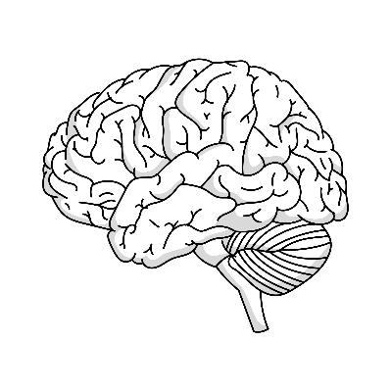
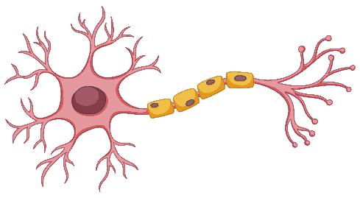

Fedt
Fedt er livsnødvendigt. Kvaliteten er afgørende for, om det får en positiv eller negativ effekt i krop og hoved.
60% af hjernen indeholder fedt.
Forskellige fedtsyrer er indlejret i vores cellemembraner og er en
vigtig del af isoleringen rundt om vores nerveceller.
Vi ved i dag, at sundt fedt reducerer risikoen for inflammation og bedre symptomerne ved psykiske lidelser.
Mange mennesker mangler sundt fedt – især omega-3.
Trap gerne op på:
Nødder, frø og kerner
Fisk
Avocado
Olivenolie og rapsolie
Tag eventuelt tilskud af omega-3
Simopoulos AP, et al. The importance of the omega-6/omega-3 fatty acid ratio in cardiovascular disease and other chronic diseases. Exp Biol Med (Maywood). 2008 Jun;233(6):674-88. doi:10.3181/0711-MR-311.

Slide 60
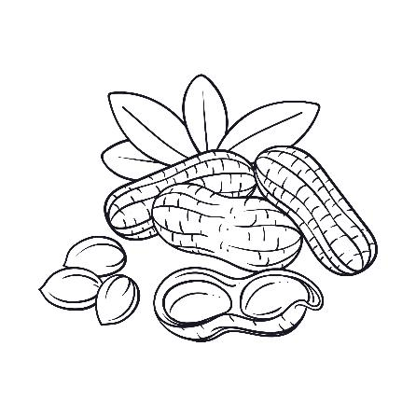
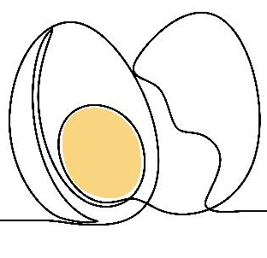
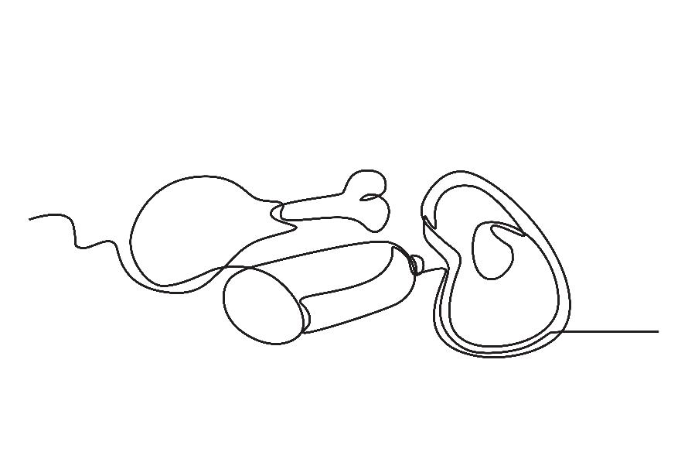
Protein – hvorfor er det vigtigt?
Vi danner signalstoffet dopamin ud fra protein i kosten. Det er illustreret på næste side. Mennesker med ADHD har ofte en ubalance i dopaminproduktionen og signaleringen. Protein i kosten gennem dagen er særligt vigtigt for denne gruppe.
Byggesten for celler, muskler, bindevæv, knogler, signalstoffer, enzymer og hormoner.
Kommer med jern og B-vitaminer, der er vigtig for dannelse af dopamin og energi.
Mætter.
Findes overvejende i kød, fjerkræ, fisk, æg, ost, ymer og skyr, bønner, linser og kikærter, nødder, frø og kerne.

Slide 61
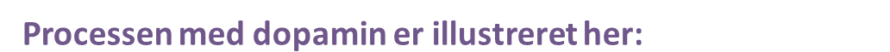
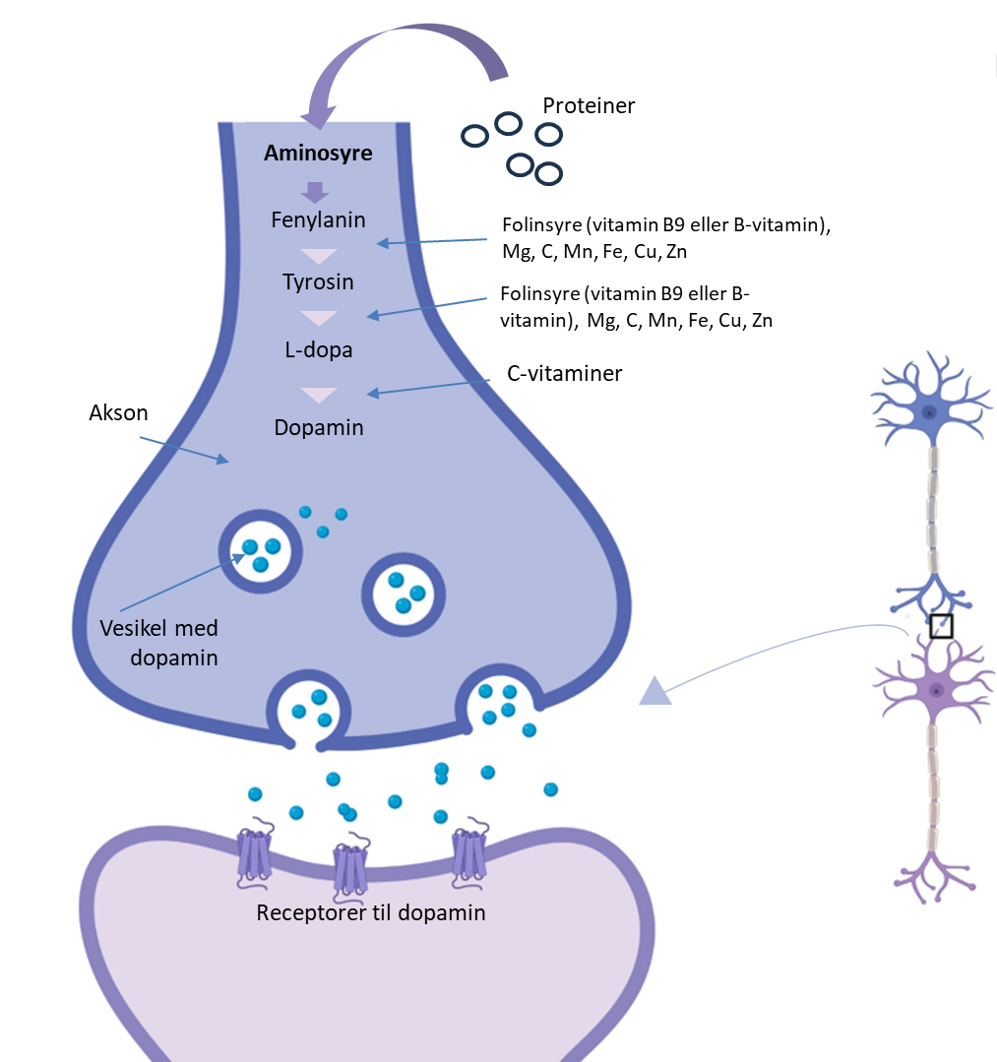
Vi danner dopamin ud fra protein i kosten. Mennesker med ADHD har ofte en ubalance i dopamin-produktionen og signaleringen.
Omdannelsen af næringsstoffer til dopamin kræver også vitaminer og mineraler fra kosten.
Forklaring:
Mg Magnesium
C Kulstof
Mn Mangan
Fe Jern
Cu Kobber
Zn Zink
1. Del Campo N, et al. The roles of dopamine and noradrenaline in the pathophysiology and treatment of attention-deficit/hyperactivity disorder. Biol Psychiatry. 2011;69(12):e145-57. doi:10.1016/j.biopsych.2011.01.019.
2. Kodama H, et al. Nutritional factors and dopaminergic neurotransmission in ADHD. Nutr Neurosci. 2017;20(5):283-91. doi:10.1080/1028415X.2015.1133708.
K A R E N N Ø R B Y ∙ E R N Æ R I N G S T E R A P I ∙ K A R E N N O R B Y. D K ∙ 2 7 5 2 9 0 3 6

Slide 62
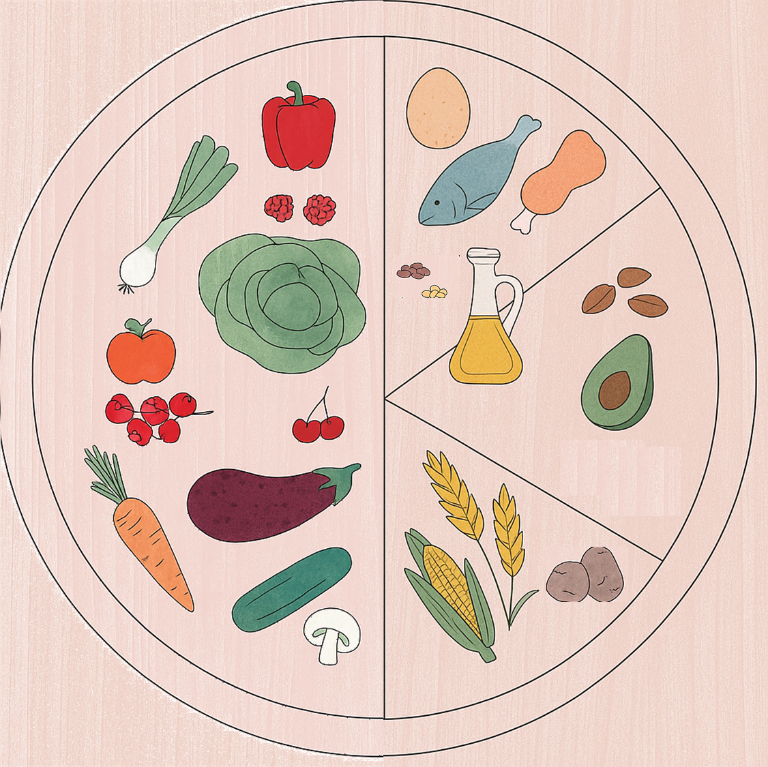
Tallerkenmodellen, sådan kan du bruge den
Det er vigtigt at få forskellige næringsstoffer. Tag udgangspunkt i den mad, som du spiser på en god dag, og gør det så simpelt som muligt. For eksempel havregryn med mælk - tilføj en banan og nogle nødder. Det giver flere næringsstoffer.
Andre eksempler:
Yoghurt med mysli: tilsæt flere nødder og et æble i tern.
Spejlæg og rugbrød: rist noget grønt med på panden fx ½ squash eller en rød peber
Spaghetti med kødsauce: Tilsæt ekstra grønt til retten fx løg, gulerødder og porrer.
Hvordan ser din tallerken ud?
Mærker du forskel, når du spiser regelmæssigt og varieret?

Slide 63
Idéer til morgenmad
Æg og æggeretter gerne med grønt og ristet rugbrød
Tyk smoothie af yoghurt, frugt og grønt. Plus topping
Kold havregrød tilberedt om aftenen. Plus topping
Ristet rugbrød eller rugknækbrød med peanutbutter/banan, avocado/laks eller hamburgerryg/ost/rød peber
Havregrød. Plus topping
Havregryn eller mysli med mælk. Plus topping
Bananpandekager/vafler (banan, æg, havregryn) smurt med peanutbutter
Yoghurt naturel, topping og frisk frugt
Brug toppingen til yoghurt, smoothie, grød og havregryn – det giver flere næringsstoffer og mere mæthed.
Topping kan være: kokosflager, nødder, frø, kerner, mysli, rosiner, frugt og bær. Stil dem i glas på en bakke, det gør det nemt at finde frem.

Slide 64
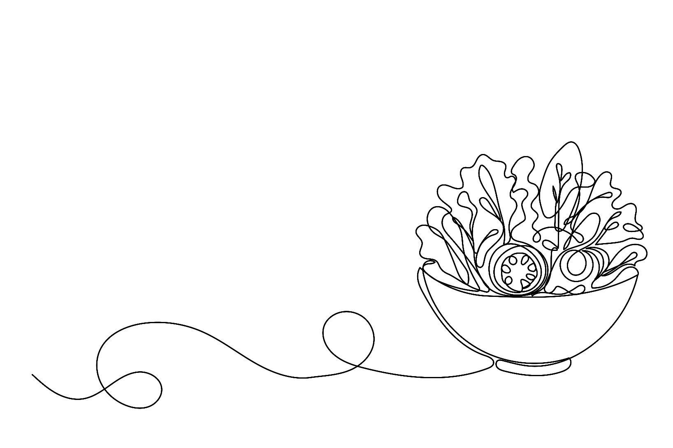
Idéer til frokost
Rester fra aftensmaden
Suppe lavet på vand, bouillon, gulerødder og kikærter eller en rest kylling
Proteinsalat: Spidskål, hummus og kikærter/kylling
Æg og æggeretter, rugbrød, grønt
Grovbrød med æg, rejer, tomater
Rugbrød med hummus, avocado, kartoffel eller tomat
Rugbrød med pålæg samt to gulerødder, ½ agurk eller hel peberfrugt
Rugbrød med tun, laks, sild, torskerogn eller makrel. Ok med mayonnaise. Husk gnavegrønt

Slide 65
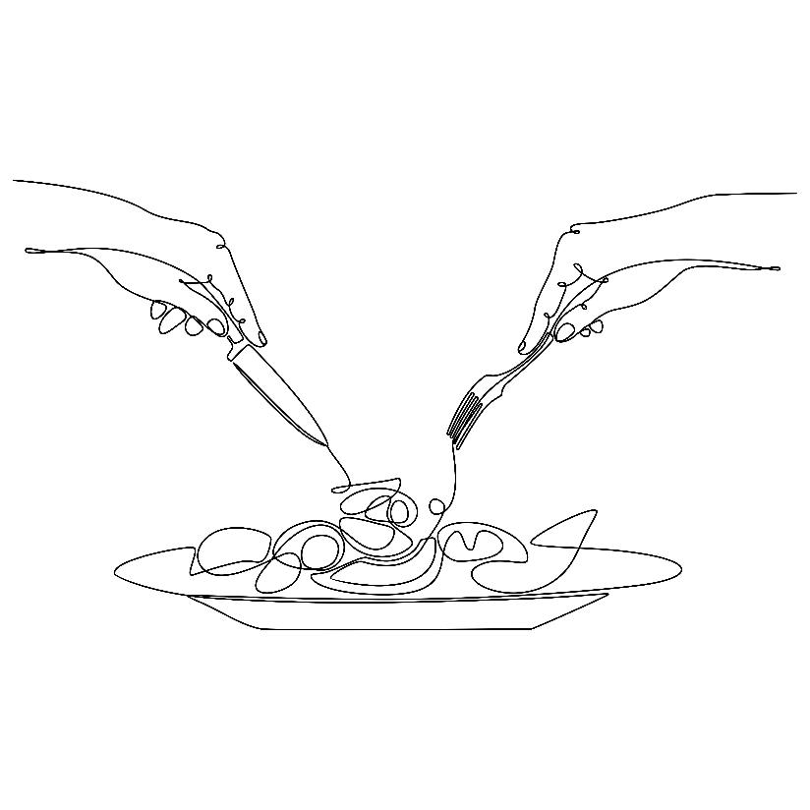
Idéer til aftensmad
Kyllingelår med rodfrugter og hvidløgsmayonnaise
Wok med grøntsager, kikærter eller kylling
Hakkebøf, løg, kartofler og rødbedesalat
Kylling og grønt i karry og kokosmælk
Spaghetti Bolognese med masser af grøntsager
Suppe med topping fx kikærter, kylling, hakket grønt
Rispapirsruller eller spidskålsruller
Madpandekager af fx kikærtemel
Prøv Mous ”Lav selv suppe”. Her får man suppe kogt på høns, okseben og grøntsager.
Tilsæt gerne flere porrer, gulerødder, kogt kylling eller kikærter fra dåse. Det er nemt og nærende.
Bagte rodfrugter, en bøtte hummus samt ristet rugbrød er også nem aftensmad.
Køb dåser med kikærter de giver protein og er gode til supper og gryderetter.

Slide 66
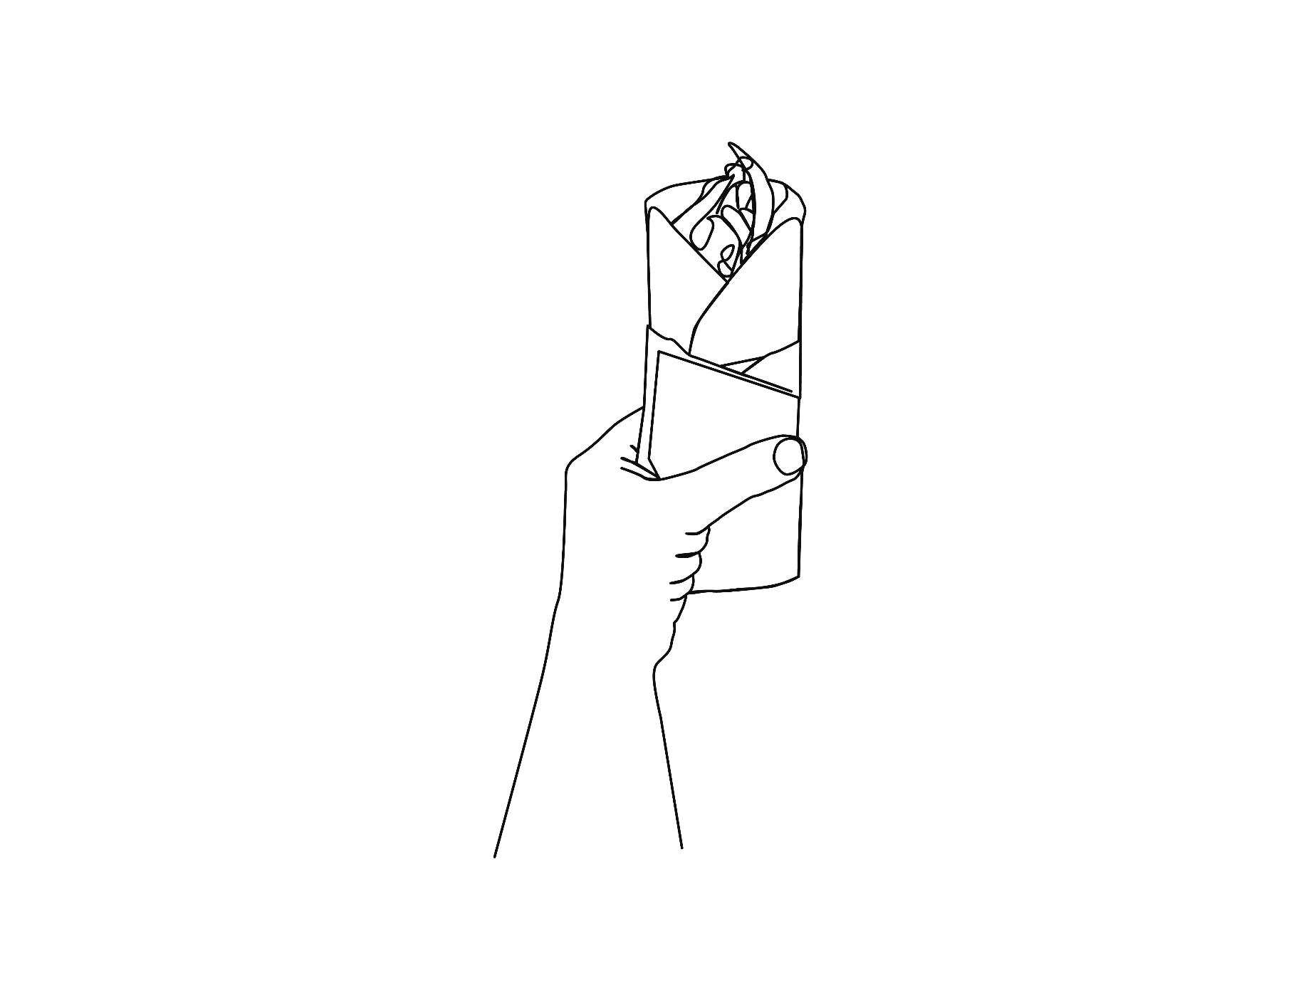
Mellemmåltider
Kerneknækbrød eller rugknækbrød med peanutbutter og æblestykker
Rugbrød eller stenalderbrød med peanutbutter og bananskriver
Yoghurt, tyk smoothie eller havregrød med topping
10 mandler og 1 gulerod
Frugt eller grønt dyppet i tahin eller peanutbutter
Sund kage (uden hvid sukker)
Rester fra aften
Suppe (god bouillon, vand, en rest kylling og grønt)
Rugbrød med avocado eller hummus
Varm leverpostej, brød og ½ agurk
Grovbolle med ost og en ½ rød peber

Slide 67

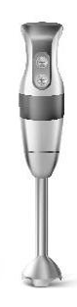




Det behøver ikke være svært
En tyk smoothie med frugt og yoghurt, der er toppet med havregryn og nødder, giver et komplet måltid med protein, fedt og kulhydrater

Slide 68
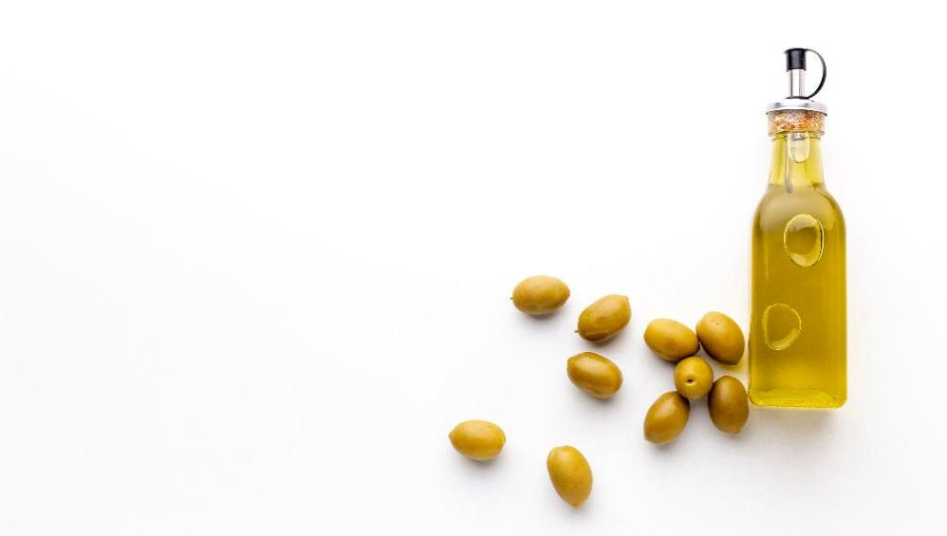




Det behøver ikke være svært

Slide 69






Det behøver ikke være svært

Slide 70
Nem ugeplan
Ugedag | Morgenmad | Frokost | Mellemmåltid | Aftensmad
Mandag | 2 spejlæg, ½ squash og rugbrød | Rugbrød, en dåse tun, citron, mayonnaise og 2 gulerødder | Knækbrød med peanutbutter og 1 banan | Kødsovs fra søndag
Tirsdag | 2 spejlæg, ½ squash og rugbrød | Rugbrød, en dåse makrel, majonæse og 2 gulerødder | Knækbrød med peanutbutter og 1 banan | Mousuppe lav selv. Tilsæt kyllingebryst, porrer og gulerødder
Onsdag | Yoghurt, banan og mysli | Rester fra aften | Grovbrød med ost og peberfrugt | Farsbrød af kød og løg serveret med ris og tomatsovs
Torsdag | Yoghurt, banan og mysli | Rugbrød, leverpostej og ½ agurk | Grovbrød med ost og peberfrugt | Farsbrød fra onsdag
Fredag | Havregrød, æble og nødder | Røræg, tomater og groft brød | Yoghurt, banan og mysli | Kyllingelår med rodfrugter
Lørdag | Omelet med spinat og rugbrød | Rester fra aften | Yoghurt, pære og mysli | Laks, kartofler og gulerodssalat
Søndag | Grovbrød med ost, skinke og peberfrugt | 2 spejlæg, ristet spidskål og rugbrød | Tyk smoothie med topping | Kødsovs med masser grønt. Dobbelt portion, så der er til mandag aften
K A R E N N Ø R B Y ∙ E R N Æ R I N G S T E R A P I ∙ K A R E N N O R B Y. D K ∙ 2 7 5 2 9 0 3 6

Slide 71

Godt at have i huset
Sørg for gode råvarer i skabene og ”Livliner” i fryseren:
Nødder, frø og kerner
Havregryn og en god mysli
Rugbrød, rugknækbrød og groft brød
Frisk frugt og bær i fryseren
Grønt: frisk og frost
Laks, fiskefrikadeller, hakket oksekød og kylling på frost
Mælk, yoghurt, ost, fløde og smør
Æg, pålæg og hummus
Kokosmælk og kikærter på dåse
Kanel, salt, peber, citron, ingefær, karry, timian, basilikum og chili
Olivenolie
Dijonsennep, øko mayonnaise, ketchup og sojasauce
Peanutbutter
God mørk chokolade

Slide 72
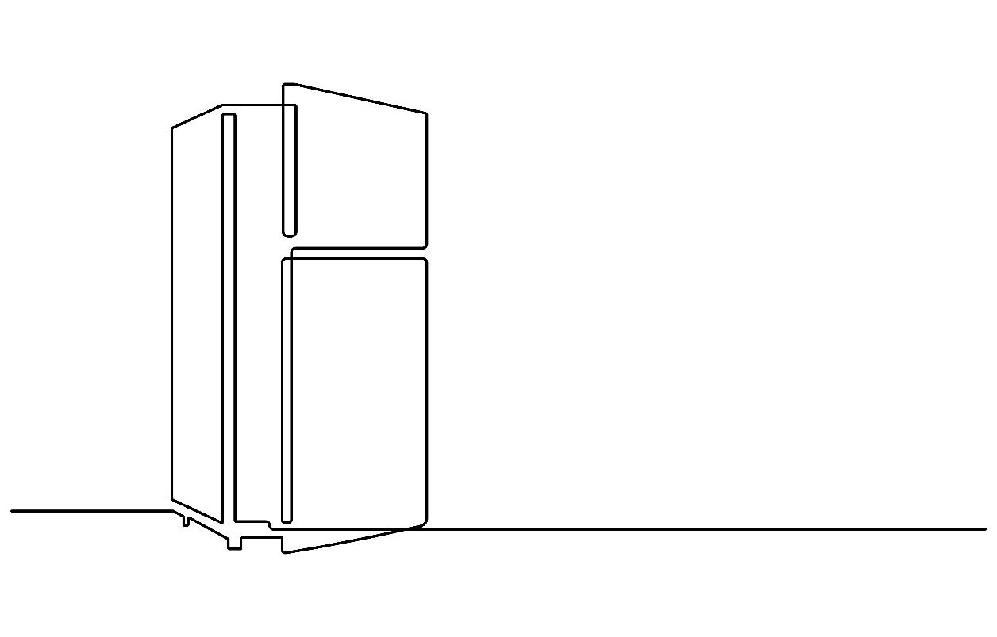
SKIFT UD I SKABET
PLANLÆGNING OG MADPLANER
KØB KUN IND ÉN GANG OM UGEN
TILBERED MAD TIL FLERE DAGE
SUND MAD SKAL VÆRE TILGÆNGELIGT
LIVLINER:
• Retter fra fryseren, til at tage ud og varme
• Frysegrønt til at dampe eller til en wok
• Lakseportioner, kyllingfiletter eller frikadeller
• Færdigretter af en god kvalitet

Slide 73
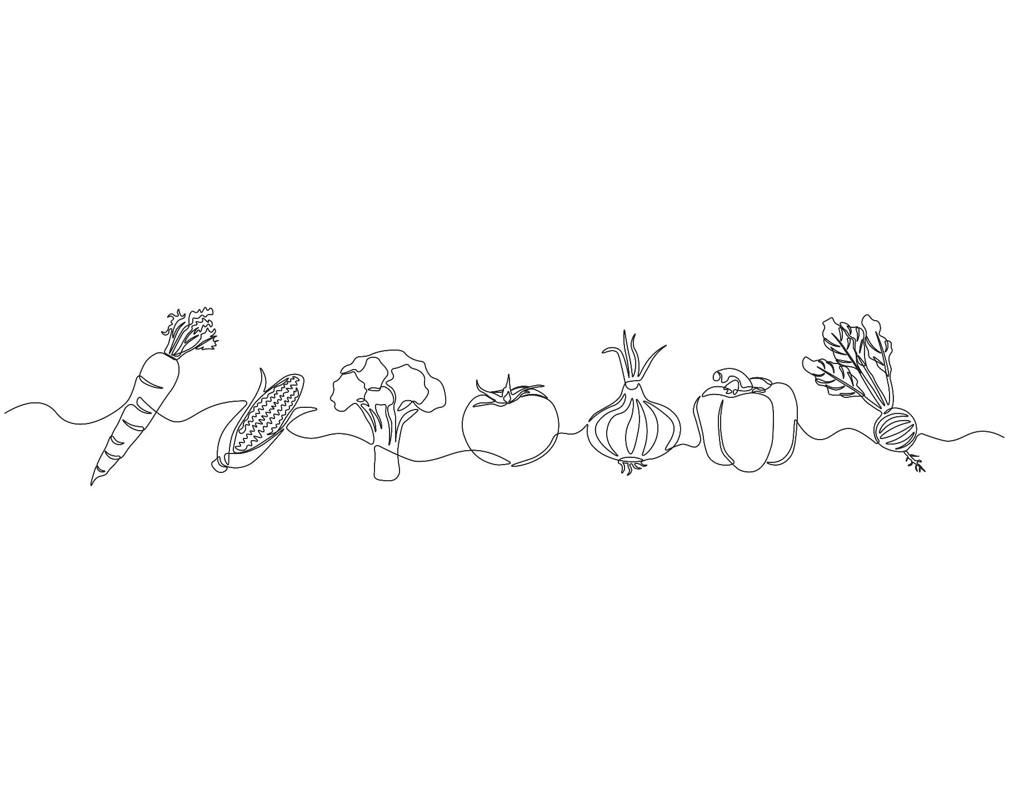
Idéer til mere grønt
Gør det enkelt. Lav en ret eller en salat baseret på kun én eller to grøntsager.
Gør det nemt. Tilbered ekstra grøntsager som du kan spise til frokost eller aftensmad næste dag.
Food prep. Snit forskellige grove grøntsager og opbevarer dem i beholdere.
Køb det, der er i sæson. Kål og rodfrugter er billige og sunde, særlig hvis du køber det, der er i sæson.
Få grøntsager til at smage godt. Brug dressing og top med nødder og kerner.
Brug grøntsager i alle retter. Gør det til en vane at tilsætte grønsager til alle dine retter.
Servér grøntsager som snacks. Dyp i en god dip eller hummus.

Slide 74
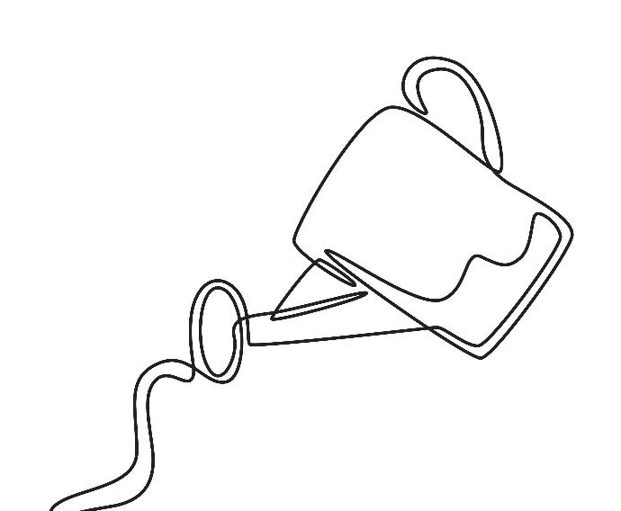
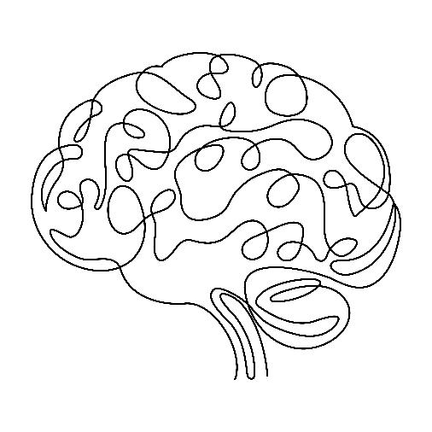
Vand i hjernen
Mennesker indeholder 40 til 50 kilo vand alt efter, hvad vi vejer.
Mangel på vand kan give hovedpine, svimmelhed, utilpashed, forstoppelse og flere affaldsstoffer i krop og hoved.
Strukturer væskeindtaget og sæt gerne en alarm.
Ideer til drikkevarer:
Vand
Vand med citronskiver eller mynte
Vand med lidt æblemost
Te: urte-, grøn, hvid og rød te
Danskvand
Æblemost tilsat danskvand – minder om sodavand
Grøntsagsjuice
(Energidrik og meget kaffe kan give søvnproblemer og uro)
Hvad gør du for at huske at drikke?

Slide 75

Husk at spise – sæt din alarm
Det er vigtigt at prioritere at spise to-tre gode måltider om dagen. Gerne på nogenlunde samme tid hver dag. Det giver mæthed, energi og vigtig næring til alle hjernes funktioner.
2. Sæt din alarm til at ringe, så du husker det.
Gør gerne maden klar på forhånd, eller når det passer ind i dine systemer. Det gør det nemmere at få spist, når det står klar.

Slide 76
Hvilken ret vil jeg spise?
At finde en opskrift
Hvilke ingredienser mangler jeg
Indkøbslise
Handle ind
Forberede måltider
Spise
Hvor er det svært for mig?

Slide 77
Nøglebudskaber
1
Stabil energi og koncentration
Regelmæssige måltider og langsomme kulhydrater stabiliserer blodsukkeret, hvilket hjælper med at holde fokus
2
Protein og sunde fedtstoffer
Et tilstrækkeligt indtag af protein og sunde fedstoffer er nødvendigt for at understøtte hjernens funktion og kan bidrage til forbedret opmærksomhed...
3
Struktur og planlægning
En simpel ugeplan eller madforberedelse skaber overblik og reducerer stress i hverdagen, hvilket gør det nemmere
4
Tilpasning til individuelle behov
Vær opmærksom på egne udfordringer med impulskontrol, sult/mæthed og sansefølsomhed – og find løsninger der fungerer for dig i praksis.

Slide 78
Noter til sundhedsfaglig personale
På de næste slides findes noter til sundhedsfaglig personale.
Der er også en tallerkenmodel til at printe, udlevere og
hænge på køleskabet.

Slide 79

Overspisning: Binge Eating Disorder (BED)
Man kan spørge personen om følgende
Implementere
simple skridt
Hvorfor overspisning
Mad kan dæmpe uro og skabe ro indeni, fordi det aktiverer frigivelsen af dopamin
Mad og snacks kan give energi ved træthed
Mere impulsive – der er ikke langt fra tanke til handling
Mindre overskud til at tilberede og spise gode måltider
Har du et naturligt eller forstyrret forhold til mad?
Overspiser du hele dagen eller sent på dagen?
Søvnvaner og stressniveau – træthed og stress kan føre til overspisning
Hvad vil kunne hjælpe dig?
Tre gode måltider om dagen, der mætter og indeholder protein, sundt fedt, grove kulhydrater og grønt
Gør det simpelt fx rugbrød, avocado og laks eller rugbrød, to spejlæg og ½ ristet squash i tern
Sæt en alarm, så personen husker at spise
Tag udgangspunkt i den mad personen spiser i gode perioder, og når det går godt med maden
Tilbered aftensmad til flere dage og brug rester til frokost
Køb ikke usund mad, snack, slik og sodavand – det gør det nemmere, når det ikke er i huset

Slide 80

Undervægtige og småspisende
Man kan spørge personen om følgende
Implementere simple skridt
Hvorfor undervægtige
Centralstimulerende medicin kan hæmme appetitten og give kvalme
Udfordringer med sanserne - bliver påvirket af dufte, konsistenser, farve og smag.
Glemmer at spise, bliver let forstyrret, er impulsive, har ikke tid
Mindre overskud til at tilberede og spise tre gode måltider om dagen
Hvad spiser du i løbet af en dag?
Glemmer du at spise hele dagen, først på dagen eller din frokost?
Har du kvalme, diarré, forstoppelse eller mavesmerter?
Søvnvaner og stressniveau – træthed og stress kan føre til mindre lyst til mad
Hvad vil kunne hjælpe dig?
Tre gode måltider om dagen, der mætter og indeholder protein, sundt fedt, grove kulhydrater og grønt
Gør det simpelt fx rugbrød, avocado og laks eller rugbrød, to spejlæg og ½ ristet squash i tern
Sæt en alarm, så personen husker at spise
Tag udgangspunkt i den mad personen spiser i gode perioder, og når det går godt med maden
Tilbered aftensmad til flere dage og brug rester til frokost
Skift evt. medicin og arbejd med kvalme, forstoppelse og mavesmerter, hvis det er problemet

Slide 81
Tallerkenmodellen til at hænge på køleskabet

Slide 82


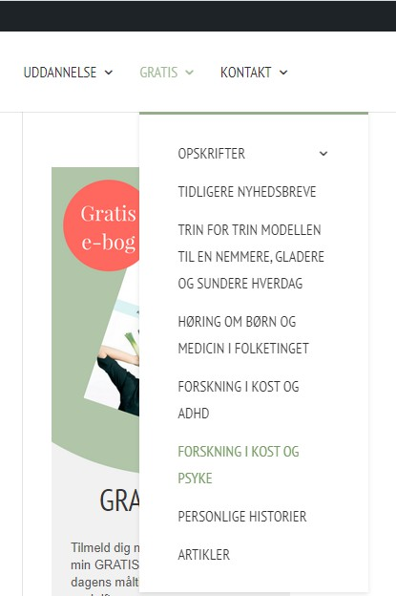
Ønsker du mere viden om kost og ADHD, kan Karen Nørbys bøger lånes på biblioteket. På hendes hjemmeside karennorby.dk, under gratis, ligger der også mere info.

Slide 83
Afslutning
Denne præsentation er udarbejdet af Karen Nørby, Ernæringsterapeut, i samarbejde med Takeda Pharma A/S.

Slide 85
SESSION 2.2
Ikke-medicinsk behandling: Søvn
Marie Kjestrup Speciallæge i psykiatri
C-APROM/DK/ADH/0165

Slide 86
Sessionsoversigt
1.1 At blive diagnosticeret med ADHD
1.2 Hvad er ADHD?
2.1 Ikke-medicinsk behandling - Kost
2.2 Ikke-medicinsk behadling - Søvn
3.0 Medicinsk behandling
4.0 Følelsesregulering
5.0 Mestringsstrategier
6.0 Pårørende

Slide 87
Agenda for sessionen
Hvorfor er søvn vigtig?
Døgnrytme
ADHD og søvn
Hvad kan du selv gøre?
Medicinsk behandling af søvnproblemer

Slide 88
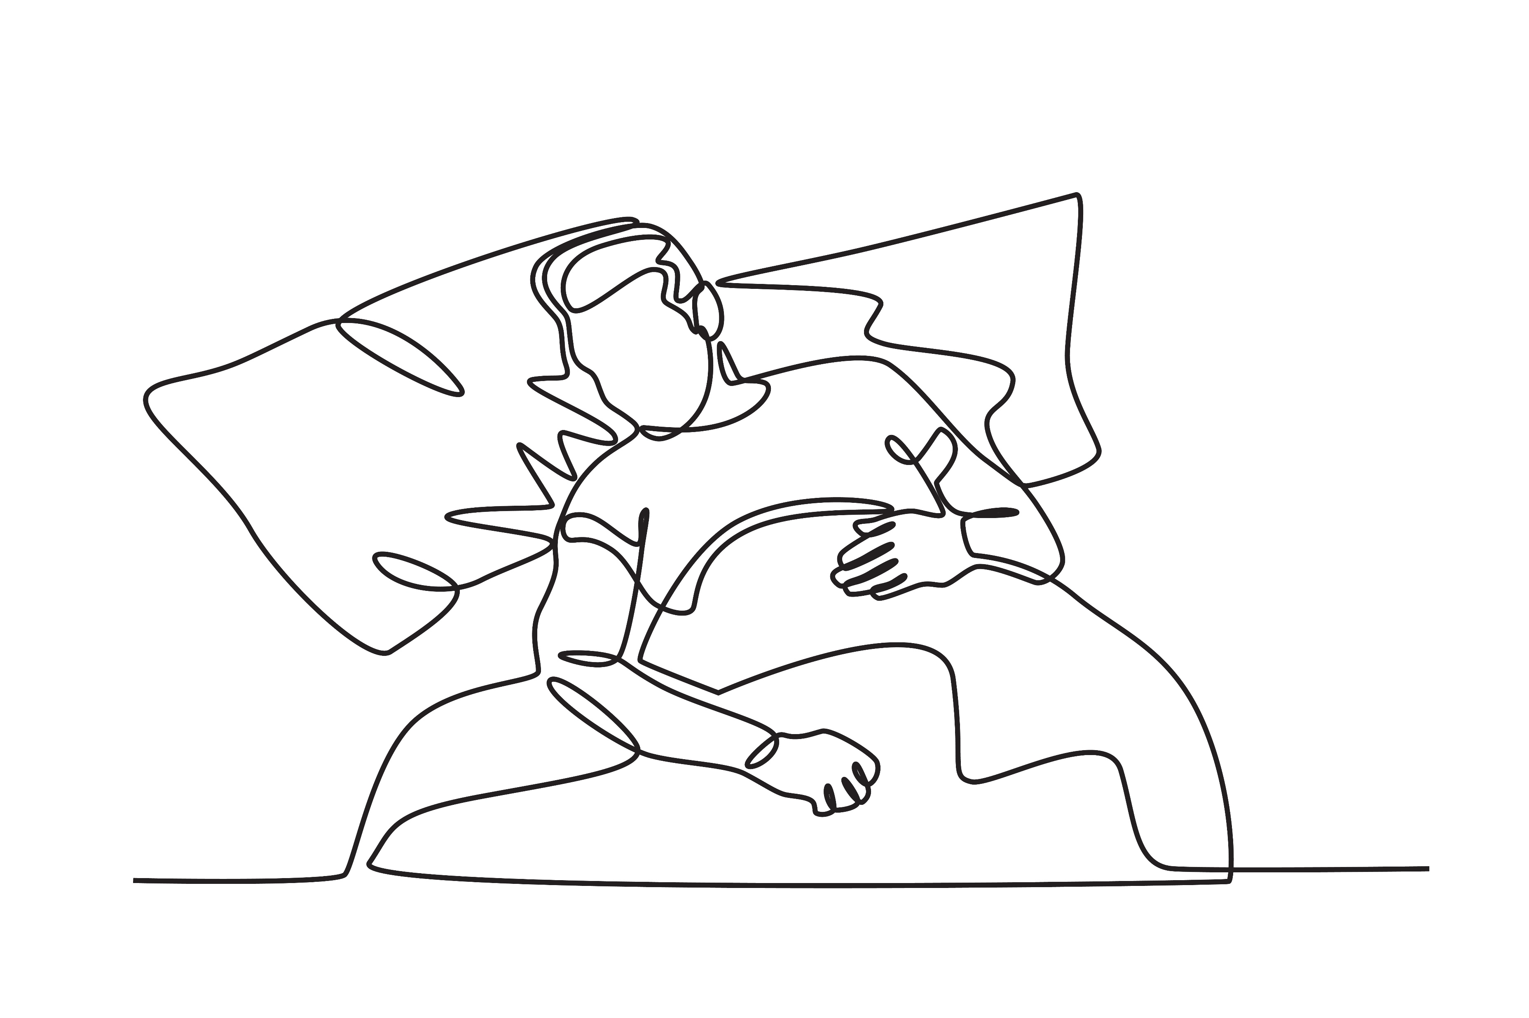
Søvn
Søvn er afgørende for fysisk og psykisk helbred
Humør, energi, immunforsvar, smerter og vægt påvirkes
Søvnbehovet varierer gennem livet
Helt normalt med perioder med påvirket søvn fx ved travlhed og hos småbørnsforældre
Irwin MR, et al. Sleep and inflammation: partners in sickness and in health. Nat Rev Immunol. 2019;19(11):702–15. doi:10.1038/s41577-019-0190-z.

Slide 89
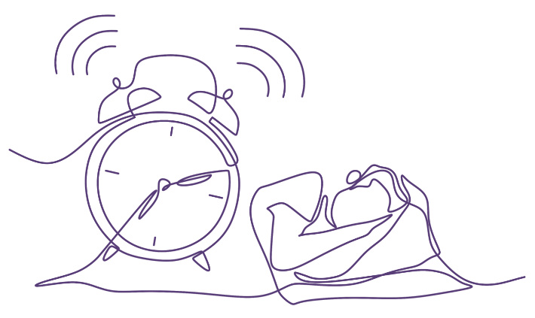
Døgnrytme
Styres af lys og fysisk aktivitet
Når det bliver mørkt og kroppen sænker tempoet udskiller hjernen søvnhormonet melatonin som gør os søvnige
Sygdom, stress og rejser kan påvirke udskillelsen af melatonin
Irwin MR, et al. Sleep and inflammation: partners in sickness and in health. Nat Rev Immunol. 2019;19(11):702–15. doi:10.1038/s41577-019-0190-z.

Slide 90
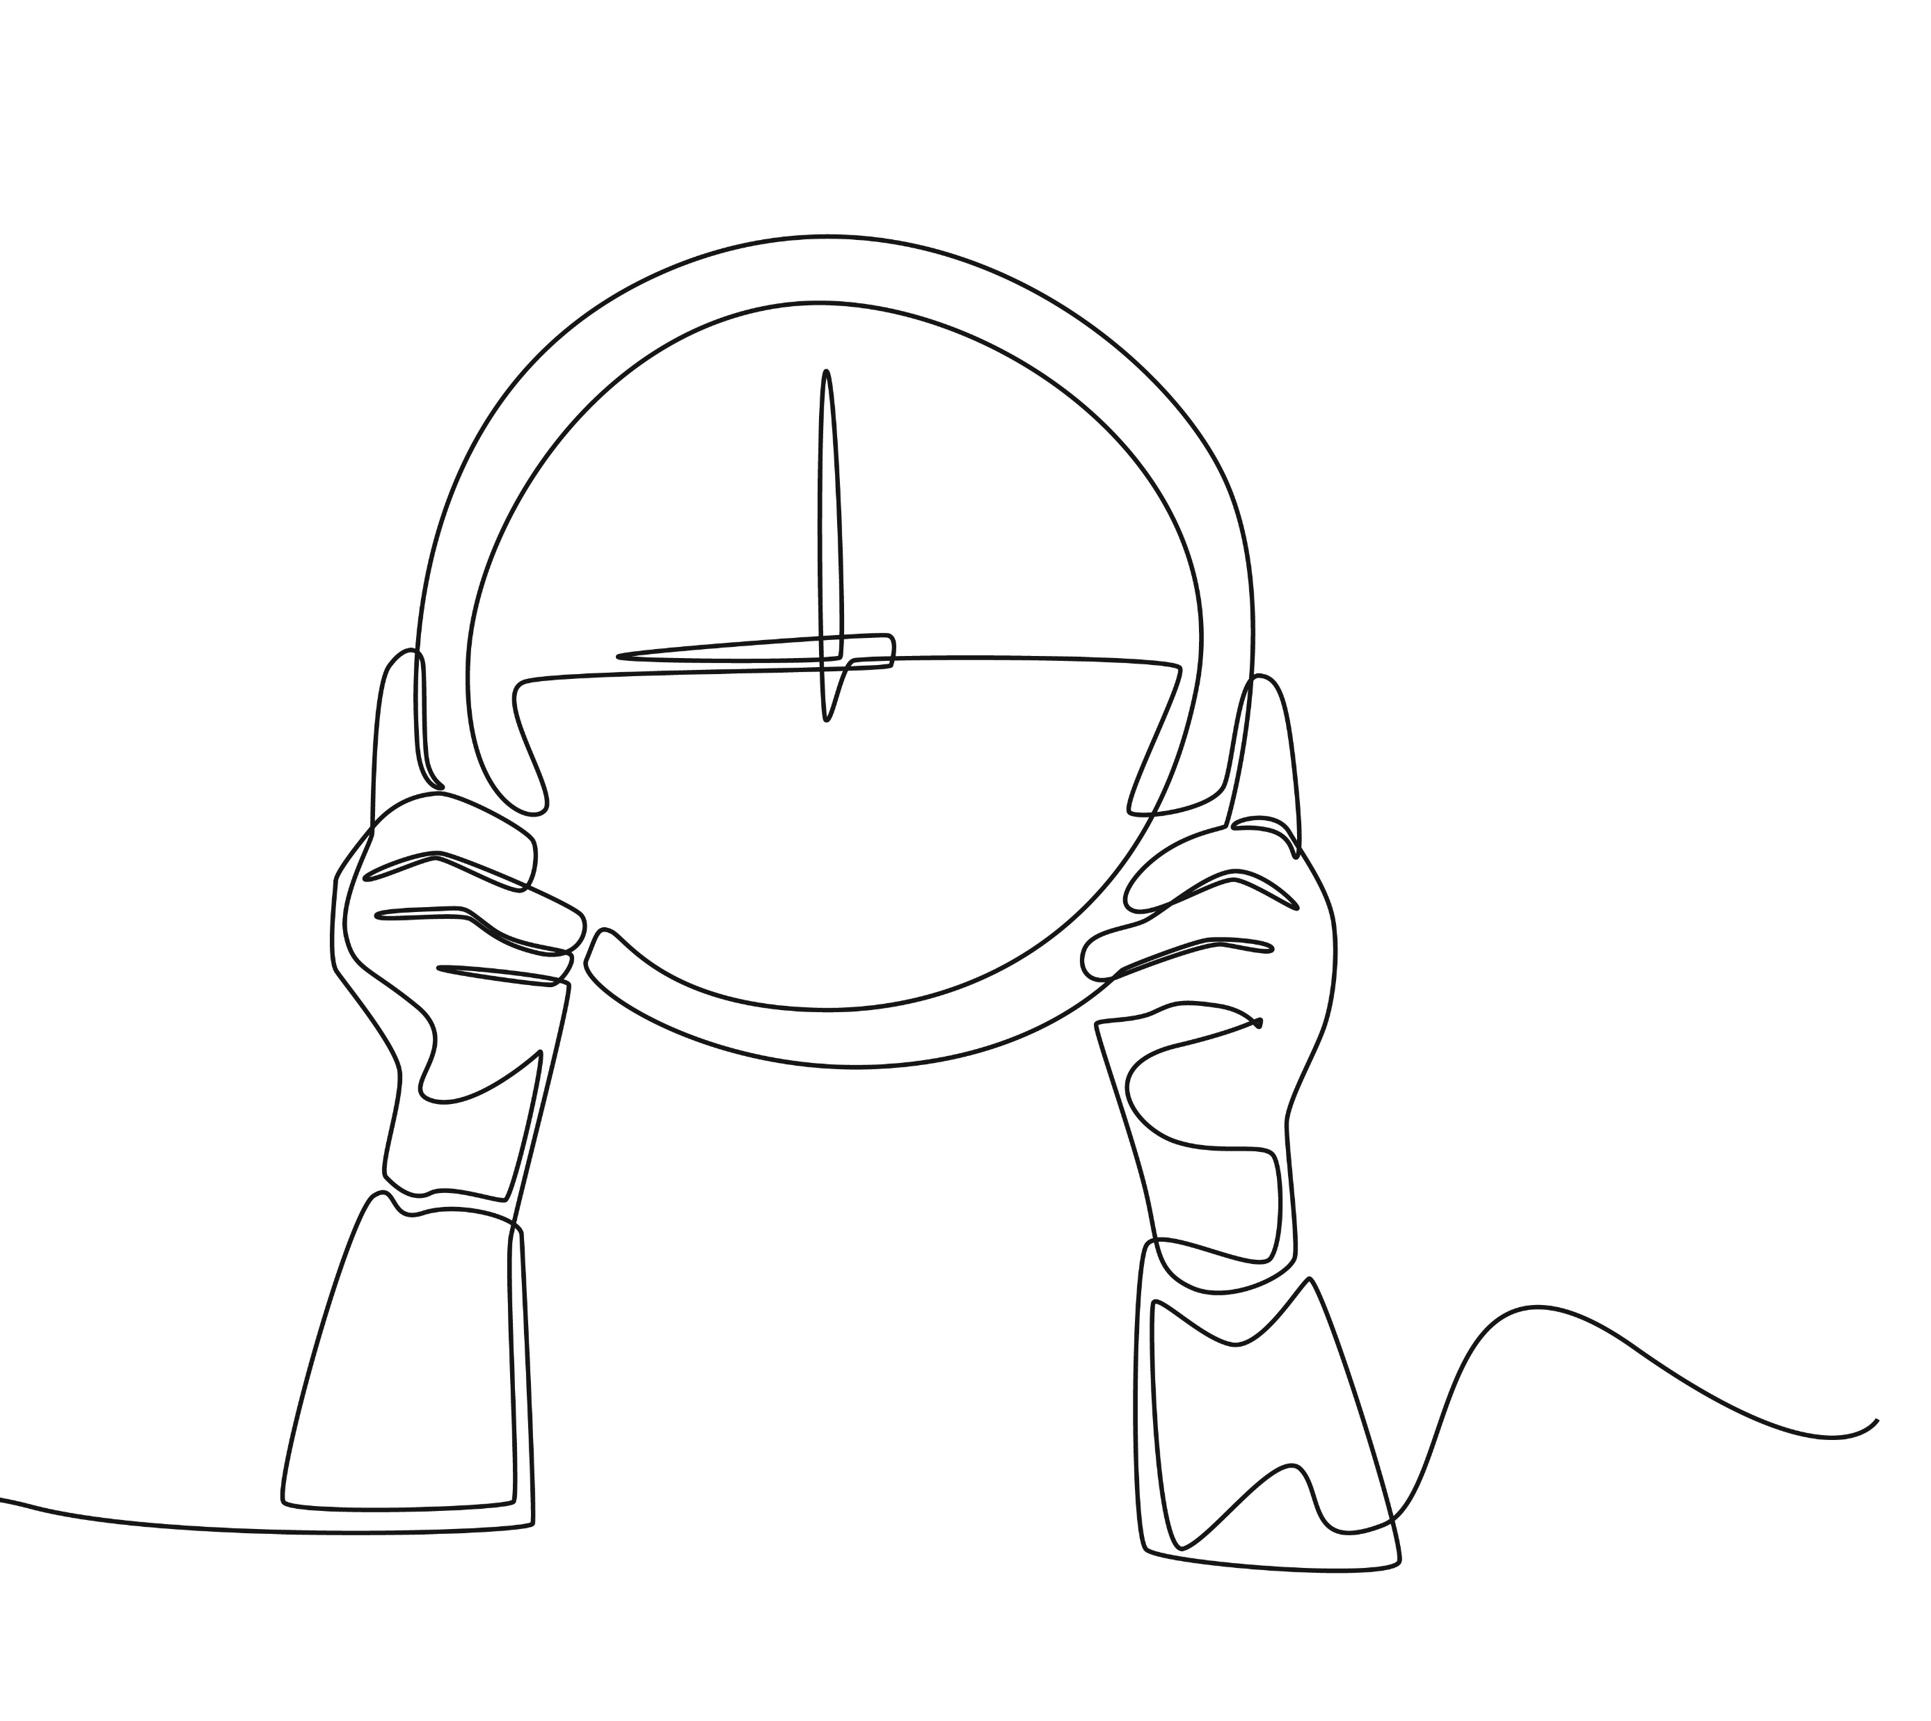
Både søvnmængde og søvnkvalitet er vigtig
Både søvnmængde og søvnkvalitet er vigtig
Søvnbehov er normalt 6-9 timer hos voksne. Aftager med alderen
Søvnkvalitet opnås når vi når igennem de 4 forskellige søvnstadier: Døs, let søvn, dyb søvn og REM søvn (drømmesøvn)
Dette kaldes en søvncyklus. Tager ca. 1,5 time og vi skal nå 4-6 af dem på en nat
Det er i den dybe søvn hjernen afgiftes, indtryk lagres og bearbejdes, kroppen restituerer og batterierne lades op
Goldstein, A. N., & Walker, M. P. (2024). Physiology, Sleep Stages. I StatPearls. StatPearls Publishing. Hentet fra https://www.ncbi.nlm.nih.gov/books/NBK526132/

Slide 91
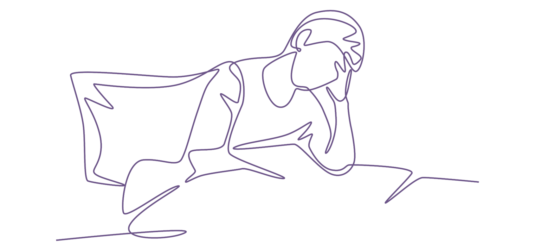
Søvnproblemer og ADHD
Hyppigere og ofte været tilstede siden barndommen hos 80%
ADHD er en reguleringsforstyrrelse. Kroppens regulering af vågenhed, søvn og døgnrytme er derfor også påvirket
  Besvær med at falde i søvn
  Urolig søvn
  Vågner ofte i løbet af natten
  Vågner for tidligt
  Træthed om morgenen trods nattesøvn
1. Biederman J, et al. Predictors of persistent ADHD: An 11-year follow-up study. J Psychiatr Res. 2010;44(10):620–5. doi:10.1016/j.jpsychires.2010.06.009.
2. Cortese S, et al. Sleep in children with attention-deficit/hyperactivity disorder: Meta-analysis of subjective and objective studies. J Am Acad Child Adolesc Psychiatry. 2009;48(9):894–908. doi:10.1097/CHI.0b013e3181b3162d.

Slide 92
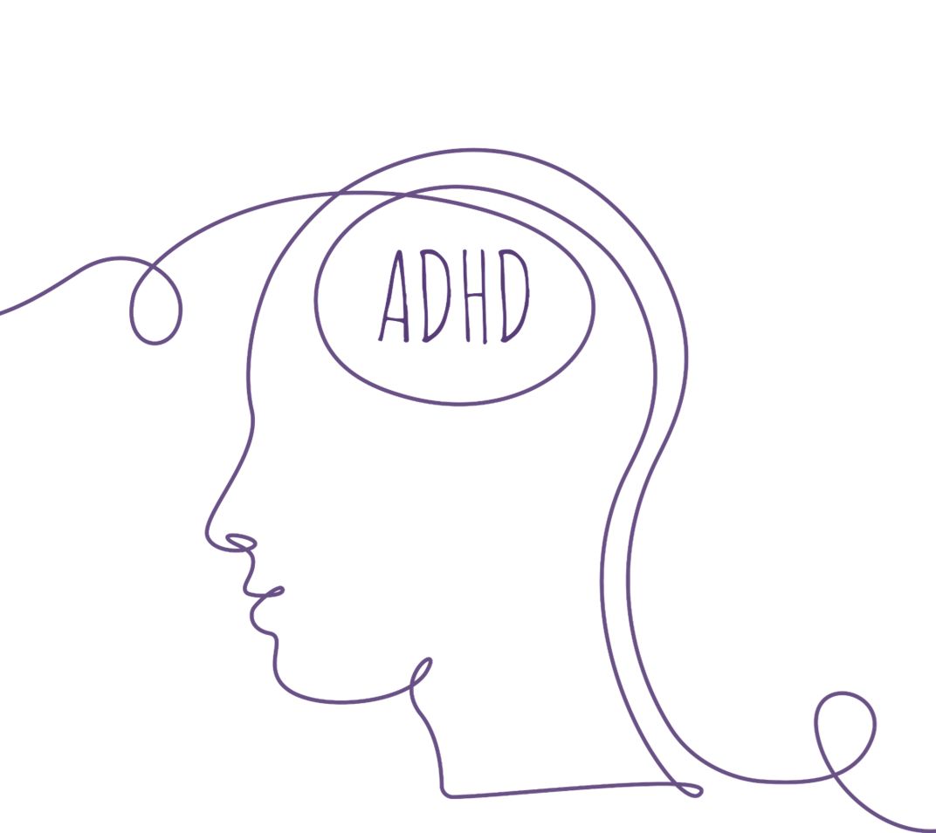
Dårlig søvn forværrer ADHD symptomer
Hukommelsen påvirkes
Mere uopmærksom
Planlægnings- og overbliksbesvær
Irritabilitet - lunten er kortere
Sværere ved at vente/mere impulsiv
Cassoff, J., Wiebe, S. T., & Gruber, R. (2013). Sleep patterns and the risk for ADHD: A review. Nature and Science of Sleep, 4, 73–80. https://doi.org/10.2147/NSS.S31269

Slide 93
Refleksion
Hvordan er din søvn?

Slide 94
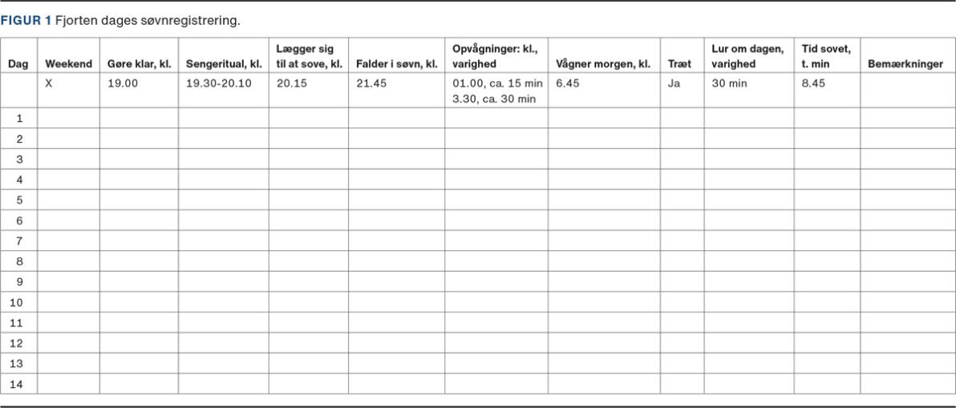
Den gode søvn er et vigtigt fokusområde i ADHD behandlingen
Bedre søvn = bedre indlæring, funktionsevne og trivsel
God søvn optimerer effekt af medicin og øvrige tiltag
Din behandler vil spørge ind til din søvn og vil måske bede dig om at udfylde en søvndagbog
Hiscock, Harriet, et al. "Impact of a behavioural sleep intervention on symptoms and sleep in children with ADHD." BMJ, vol. 350, 2015, p. h68. https://doi.org/10.1136/bmj.h68

Slide 95
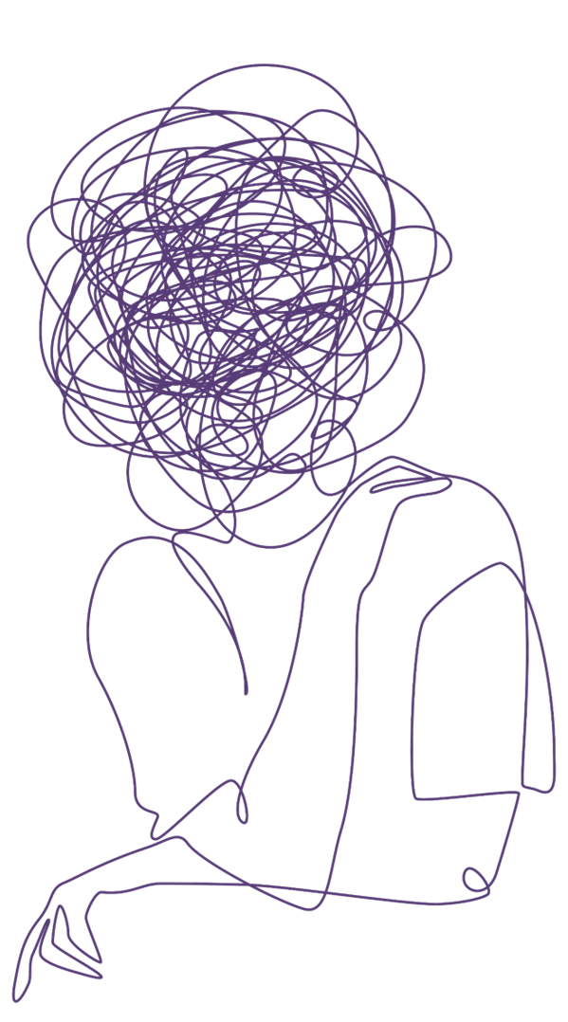
Hvorfor kan du ikke sove?
Tankemylder
Kropslig uro
Angst og bekymring
ADHD medicin ikke tilstrækkeligt tilpasset

Slide 96
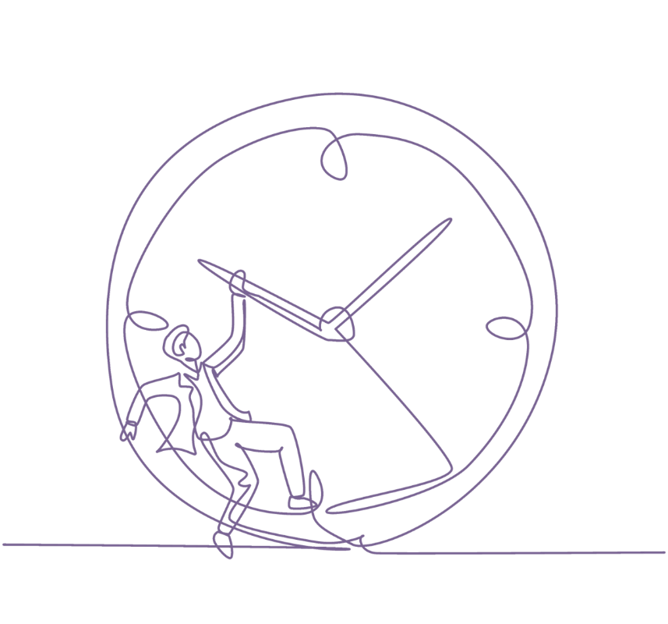
Døgnrytmen er forskudt ved ADHD
Den naturlige rytme er ofte forskudt op til flere timer
Produktionen af melatonin kan være påvirket
Melatoninfrigørelsen topper senere på aftenen sammenlignet med personer uden ADHD
Det kan derfor være svært at komme i seng og nå at sove
Kronisk søvnunderskud
Coogan, A. N., & McGowan, N. M. (2017). A systematic review of circadian function, chronotype and chronotherapy in ADHD: implications for aetiology and treatment. European Neuropsychopharmacology, 27(5), 391–401. https://doi.org/10.1016/j.euroneuro.2017.03.007

Slide 97

Hvad kan du gøre?
Støtte kroppen i en fast døgnrytme
Gå i seng og stå op på faste tidspunkter
Undgå at sove i løbet af dagen og ellers kun en kort lur (helst før kl. 15.00)
Få lys og være aktiv i løbet af dagen
Særligt naturligt lys først på dagen
Lysterapilampe kan bruges i den mørke tid eller hvis du mest er indendørs
Brug kun soveværelset til at sove i

Slide 98

Gode aftenrutiner
Lave rare rolige aktiviteter- et varmt bad, læse, mindfulness, høre rolig musik, dæmpe belysning
Ikke spise tunge eller sukkerholdige måltider sent på aftenen
Et lille let sen aftensmåltid, men undgå for meget væske efter kl. 18
Undgå hård fysisk aktivitet de sidste timer inden sengetid
Undgå alkohol og nikotin. Selvom om det er beroligende, påvirker det søvnkvaliteten
Undgå kaffe og energidrikke
Brug koffeinfrie alternativer eller beroligende te/ søvn te

Slide 99
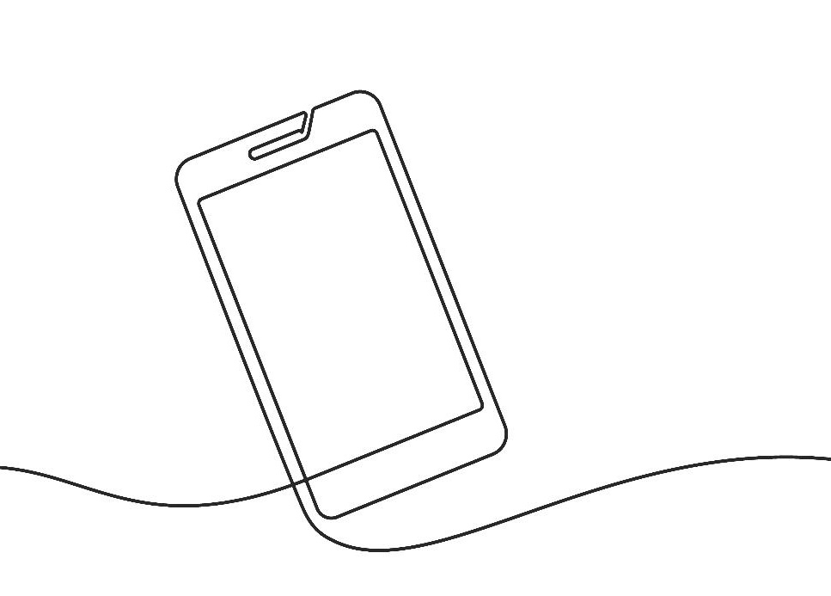
Skærme og blåt lys
Vær opmærksom på brug af skærme i den sidste time inden sengetid
Det blå lys aktiverer dopamin og vågenhed samt modvirker melatonin
Hvis det ikke kan undgås:
Brug filter funktion eller særlige briller
Tænk på indhold - en velkendt serie kan være beroligende, mens actionfilm og gaming vil udløse adrenalin og have modsat effekt

Slide 100
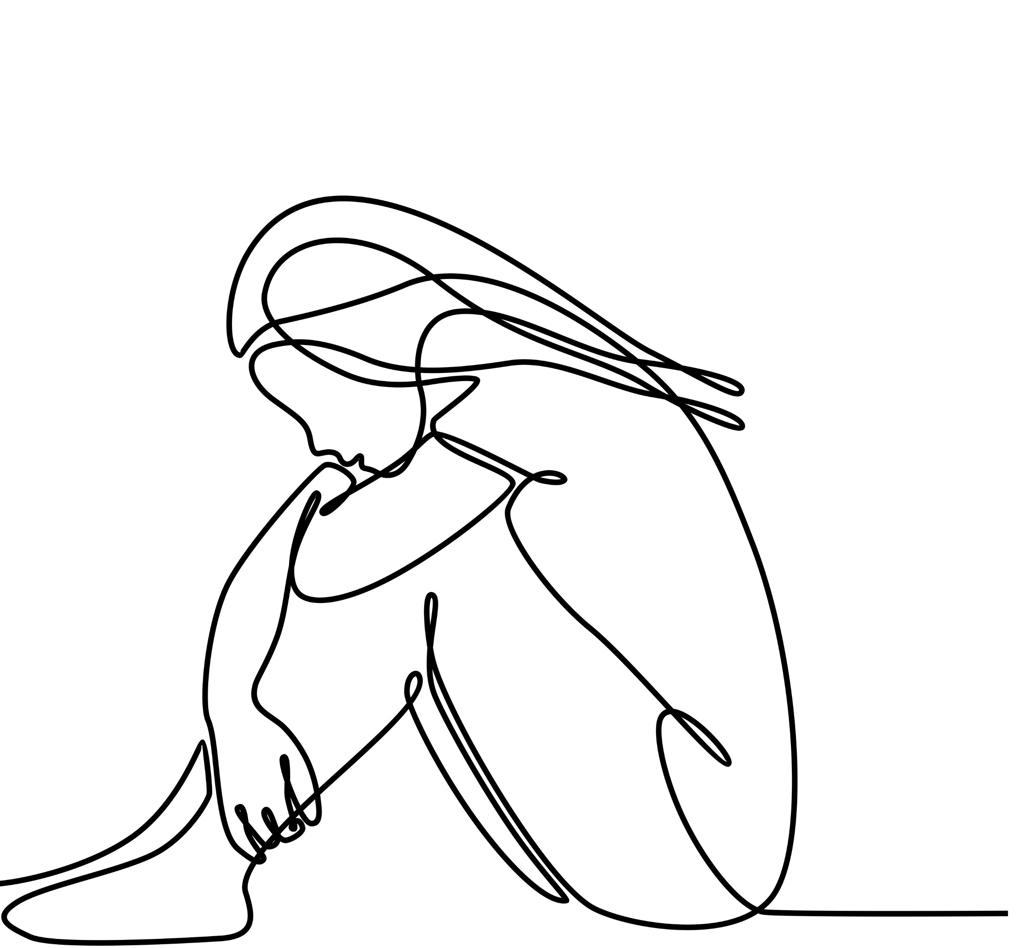
Tanker og bekymringer
Afsæt bekymringstid sidst på dagen
Afgræns til 10 min og skriv ned hvis der er brug for det
Skriv også gerne 3 gode ting ned som er sket i løbet af dagen - det giver et positivt fokus ind i søvnen
Gør klar til næste dag: Tjek skema, læg tøj frem og pak tasken

Slide 101
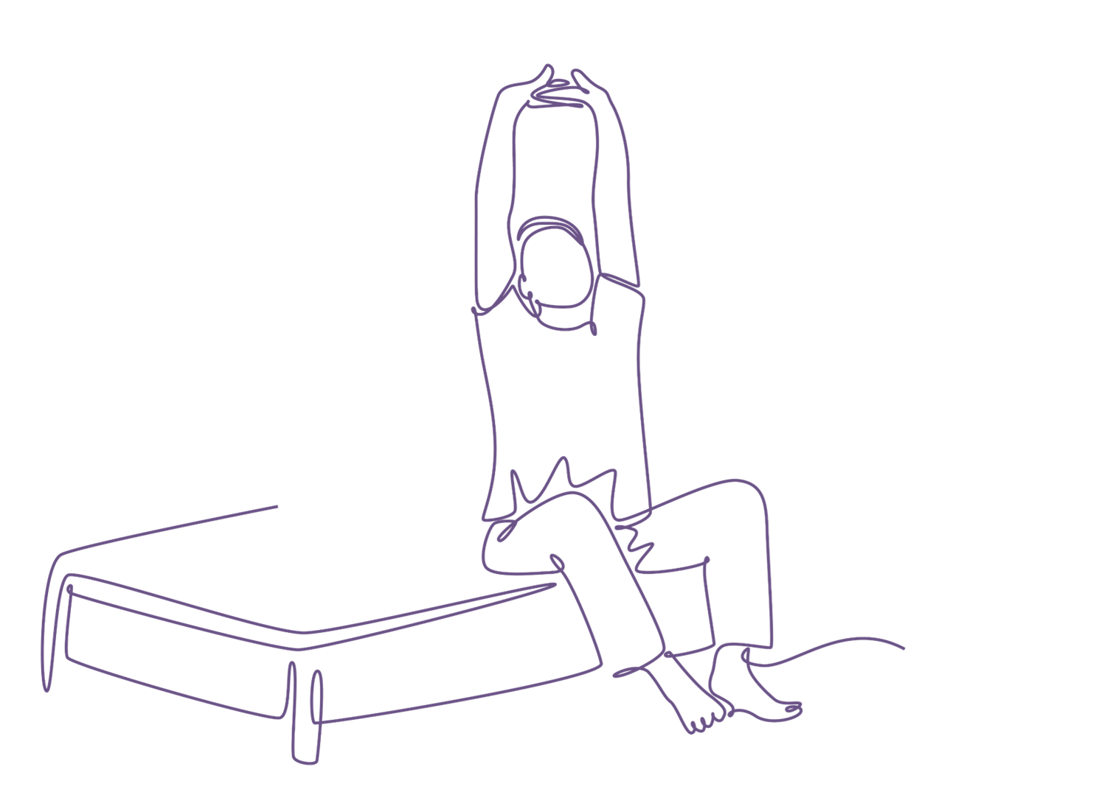

I sengen
Sørg for et rart og roligt sovemiljø
Luft ud og sørg for en passende lidt kølig temperatur
Luk lys og larm ude
Brug evt. sovemaske og ørepropper
Nogen har gavn af at lytte til beroligende lyde eller meditation
Hvis du ikke kan sove i løbet af 30 min så stå op igen og forlad soveværelset. Lav noget roligt indtil du på ny føler dig søvnig

Slide 102

Når de gode rutiner ikke er nok
Nogen kan have gavn af kæde-, tyngde- eller kugledyne
Akupunktur og NADA (øreakupunktur) behandling kan hjælpe
Søvnunderstøttende medicin

Slide 103

Melatonin
Melatonin er receptpligtigt i Danmark og skal ordineres af lægen
Behandling af søvnløshed med melatonin er godkendt til børn og unge i alderen 6-17 år med ADHD, hvor foranstaltninger til søvnhygiejne ikke har været tilstrækkelige₁
Hjælper med at understøtte den naturlige døgnrytme og skubbe den i den rigtige retning¹
Kan forbedre søvnen¹
Kroppens eget søvnhormon
1. Reference produktresumé Slenyto marts 2025

Slide 104
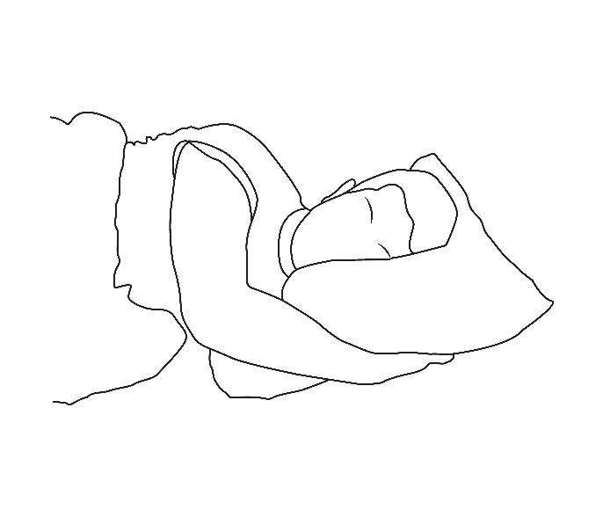
Melatonin
Fås i hurtigtvirkende og depotform
Afhængig af om der er størst problem med indsovning eller opvågninger, kan evt. kombineres
Tages 1-2 timer før ønsket sovetid
Dosis holdes generelt lavest muligt og kan efter behov gives både i en tidlig og sen dosis for at efterligne kroppens eget frigivelsesmønster
Det anbefales at holde pause med melatonin hver 6. måned og vurdere om der fortsat er behov

Slide 105
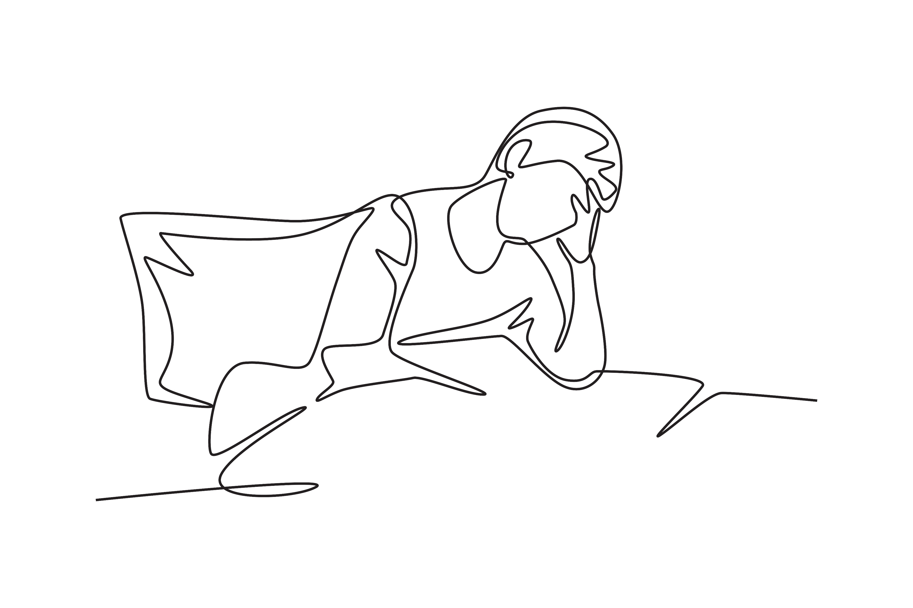
Anden sovemedicin
Ved manglende effekt af melatonin kan du tale med din behandler om andre muligheder
Egentlig sovemedicin af benzodiazepintypen bruges sjældent
De har meget kortsigtet effekt og er afhængighedsskabende

Slide 106
Opsummering nøglebudskaber
1
Søvn er afgørende for fysisk og psykisk helbred
2
God søvn kan hjælpe med at mindske ADHD-symptomer - også selv om man allerede får medicin
3
Det er vigtigt at have gode aftenrutiner
4
Indtagelse af melatonin kan hjælpe med at understøtte den naturlige døgnrytme og skubbe den i den rigtige retning
Hiscock, Harriet, et al. "Impact of a behavioural sleep intervention on symptoms and sleep in children with ADHD." BMJ, vol. 350, 2015, p. h68. https://doi.org/10.1136/bmj.h68
Appleton RE, Gringras P. Melatonin: helping to mend impaired sleep. Arch Dis Child. 2013;98(3):216–217. doi: 10.1136/archdischild-2012-303606

Slide 107
Afslutning
Denne præsentation er lavet af Marie Kjestrup, speciallæge i psykiatri, i samarbejde med Takeda Pharma A/S.

Slide 108
Kildeliste
Irwin MR, Olmstead R, Carroll JE. Sleep and inflammation: partners in sickness and in health. Nat Rev Immunol. 2019;19(11):702–715. doi:10.1038/s41577-019-0190-z
Goldstein, A. N., & Walker, M. P. (2024). Physiology, Sleep Stages. I StatPearls. StatPearls Publishing. https://www.ncbi.nlm.nih.gov/books/NBK526132/
Biederman J, et al. Predictors of persistent ADHD: An 11-year follow-up study. J Psychiatr Res. 2010;44(10):620–5. doi:10.1016/j.jpsychires.2010.06.009.
Cortese S, et al. Sleep in children with attention-deficit/hyperactivity disorder: Meta-analysis of subjective and objective studies. J Am Acad Child Adolesc Psychiatry
2009;48(9):894–908. doi:10.1097/CHI.0b013e3181b3162d.
Biederman J, et al. Predictors of persistent ADHD: An 11-year follow-up study. J Psychiatr Res. 2010;44(10):620–5. doi:10.1016/j.jpsychires.2010.06.009.
Cassoff, J., Wiebe, S. T., & Gruber, R. (2013). Sleep patterns and the risk for ADHD: A review. Nature and Science of Sleep, 4, 73–80. https://doi.org/10.2147/NSS.S31269
Hiscock, Harriet, et al. "Impact of a behavioural sleep intervention on symptoms and sleep in children with ADHD." BMJ, vol. 350, 2015, p. h68.
https://doi.org/10.1136/bmj.h68
Coogan, A. N., & McGowan, N. M. (2017). A systematic review of circadian function, chronotype and chronotherapy in ADHD: implications for aetiology and treatment.
European Neuropsychopharmacology, 27(5), 391–401. https://doi.org/10.1016/j.euroneuro.2017.03.007
Irwin MR, et al. Sleep and inflammation: partners in sickness and in health. Nat Rev Immunol. 2019;19(11):702–15. doi:10.1038/s41577-019-0190-z.

Slide 110



Session 3
Medicinsk behandlinsk
Marie Kjestrup Speciallæge i psykiatri
C-APROM/DK/ADH/0166

Slide 111
Sessionsoversigt
1.1 At blive diagnosticeret med ADHD
1.2 Hvad er ADHD?
2.1 Ikke-medicinsk behandling - Kost
2.2 Ikke-medicinsk behandling - Søvn
3.0 Medicinsk behandling
4.0 Følelsesregulering
5.0 Mestringsstrategier
6.0 Pårørende
Notes:
n”

Slide 112
Agenda for sessionen
1. ”ADHD i hjernen”
2. Medicin og ADHD
3. Bivirkninger
4. Medicintyper
5. Medicin og hverdagen

Slide 113
?
Hvorfor får man ADHD?
Samspil mellem arv og miljø
Arv:
Tvillingestudier har vist at ca. 80 % af årsagen til ADHD skyldes arv
Det er ikke ét bestemt gen, men forskellige gerner, der er i spil
Risikoen for at udvikle ADHD er højere, hvis forældre eller søskende har ADHD
De neurologiske implikationer af ADHD rækker langt ud over medicinske termer. Den neurologiske "grundkode" oversættes til psykologiske mønstre, følelsesmæssige reaktioner og sociale interaktioner.
Farone et al Molecular Psychiatry (2019) 24:562–575 https://doi.org/10.1038/s41380-018-0070-0

Slide 114

Miljømæssige faktorer
Forkert opdragelse, utydelighed eller utryghed er IKKE årsag
MEN tryghed i miljøet bedrer prognosen
Graviditetsårsager: Alkohol, tobak, stress og infektioner
Fødselsforhold: Lav fødselsvægt, for tidlig fødsel, iltmangel under fødslen
Thapar A, et al. The Lancet. 2016 Mar 19;387(10024):1240-50. doi: 10.1016/S0140-6736(15)00238-X.

Slide 115
Hvordan ses ADHD i hjernen?
Biokemisk forstyrrelse i hjernen. Det har kunnet se med særlige hjernescanninger
Ubalance i signalstofferne dopamin og noradrenalin Niveauet er for lavt
Dopamin – Lyst, glæde og belønning
Noradrenalin – Vågen, opmærksomhed, energi og humør
ADHD opstår fordi hjernen har en medfødt nedsat evne til at transportere signalstofferne dopamin og noradrenalin rundt i hjernen. Det gør at hjernecellerne ikke kan kommunikere ordentligt sammen
Hoogman M, et al. Subcortical brain volume differences in participants with attention deficit hyperactivity disorder in children and adults: a cross-sectional mega-analysis. Lancet Psychiatry. 2017 Apr;4(4):310‑319. doi: 10.1016/S2215-0366(17)30049‑4.
MacDonald et all Psychiatry. 2024;15:1492126. doi: 10.3389/fpsyt.2024.1492126. PMID: 39619336; PMCID: PMC11604610.

Slide 116
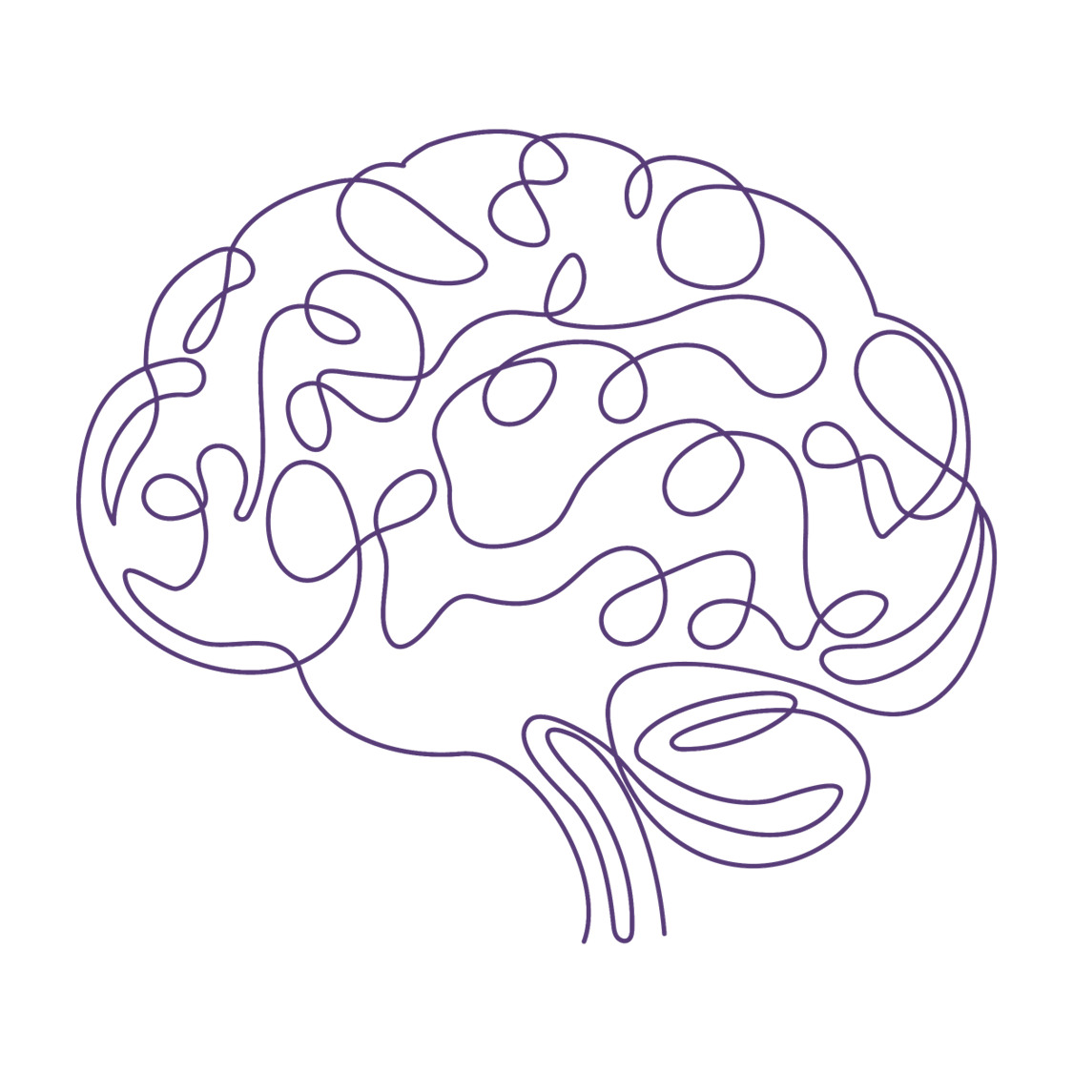
3 steder i hjernen
1. Hjernestammen (vågenhed)
2. Lillehjernen (sortering af indtryk)
3. Pandelapperne (hjernens kontroltårn)

Slide 117



Hjernestammen: Vågenhed
Energi
Motivation
Igangsættelse

Slide 118



Lillehjernen: Sortering af indtryk
Oplevelse af at “mangle filter”
Svært at sortere støj fra relevant information
Følsom overfor:
Lyd
Lys
Berøring

Slide 119


Pandelapperne: Hjernens kontroltårn
Overblik
Planlægning
Impulshæmning
Arbejdshukommelse (evnen til at have flere bolde i luften)
Følelsesregulering
Koncentration
Igangsætning
Overstående egenskaber kalder man også for de eksekutive funktioner
Per Hove Thomsen ADHD, Årsager 7.11 2024 ADHD https://www.sundhed.dk/borger/patienthaandbogen/psyke-hos-boern/sygdomme/adhd/adhd-aarsager/

Slide 120

Hvor og hvordan virker medicinen?
ADHD-medicin virker ved at hæmme genoptagelsen og/eller øge frigivelsen af dopamin og noradrenalin i hjernen
Koncentrationen af dopamin og noradrenalin øges
Det er samme mekanisme og medicin der også virker ved ADD
Hjernecellerne kommunikerer mere præcist og irrelevant information filtreres fra
Hyperaktivitet og impulsivitet nedsættes. Opmærksomheden kan bedre tilpasses

Slide 121

Synapse*
https://www.sundhed.dk/borger/patienthaandbogen/psyke-hos-boern/sygdomme/adhd/adhd-symptomer-og-tegn/
*mellemrummet mellem to nerveender

Slide 122


Medicin kan ikke stå alene
Vigtigt at tage individuelt stilling til medicinsk behandling samt øvrige tiltag og støtte
Tæt opfølgning støtter dig i at følge behandlingen – det er en vigtigt del af vejen til succes
Ofte store forventninger eller urealistiske bekymringer fordi der er meget fokus på og meninger om medicin i samfundet
Tilpasning af medicinsk behandling kan være komplekst og kræve tålmodighed

Slide 123
Refleksion
Hvor har du hørt om medicin?
Hvor kan man opsøge god viden om medicin?

Slide 124

Hvad kan medicinen gøre?
Medicin er oftest en vigtig hjælp ift. at kunne få udbytte af øvrige tiltag, psykoedukation og andre hjælpeværkøjer
70% oplever effekt i form af symptomlindring og bedring i funktionsniveau
Ser ud til at have en beskyttende effekt ift. livskvalitet, psykisk og fysisk sundhed
1., Huss, M., et al. (2020). Methylphenidate treatment of adult ADHD patients in a naturalistic setting: A 12-week open-label study. BMC Psychiatry, 20, 430. https://doi.org/10.1186/s12888-020-02864-4
2. Coghill et al. (2017) Long-acting medications for the treatment of ADHD: A review of the current literature. European Child & Adolescent Psychiatry, 26(4), 399–420. https://doi.org/10.1007/s00787-016-0910-

Slide 125

Hvor længe?
Medicinen kurerer ikke ADHD, men vil ofte være en længerevarende understøttende og symptomlindrende behandling
Afhængig af, hvor svær ADHD’en er og din livssituation
Man kan tage pause eller stoppe helt med medicinen. Rådfør dig altid med behandler inden.
Der anbefales kontrol mindst hvert halve år
Her vurderes det, om det stadig er det bedste for dig at forsætte behandlingen
Nogle fortsætter med behandling op i årene, andre oplever en symptomlindring i voksenalderen
https://www.sundhed.dk/borger/patienthaandbogen/psyke-hos-boern/sygdomme/adhd/adhd-behandling/

Slide 126

Stor variation
Ingen er ens – al behandling er individuel
Ift. oplevelse af effekt og forekomst af bivirkninger
Ift. hvordan medicin optages og udskilles samt hvor følsom man er
Det ser dog ud til at søskende/børn/forældre ofte ligner hinanden
Nogen har behov for større doser eller flere daglige doseringer

Slide 127
Bivirkninger
Opstartsbivirkninger – vil aftage efter de første dage til uger
Bivirkninger
Medicinfænomener

Slide 128
Opstartsbivirkninger
Almen utilpashed
Kvalme og madlede
Søvnbesvær
Hjertebanken
Hovedpine
Udslæt
Psykiske - forstærkning af følelser (tristhed/ vrede)
https://www.sundhed.dk/sundhedsfaglig/laegehaandbogen/boerne-og-ungdomspsykiatri/tilstande-og-sygdomme/udadrettet-adfaerd/hyperkinetiske-forstyrrelser/ august 2025

Slide 129
Bivirkninger
Vedvarede opstartsbivirkninger
Påvirkning af puls og blodtryk
Appetitnedsættelse og vægttab
Mundtørhed
Øget følsomhed – man kan komme i kontakt med svære følelser
Nedsat stemningsleje
Bivirkninger kan være dosisafhængige og varierer fra præparat til præparat
Altid en afvejning ift. sværhedsgrad og effekt
Effekt
Bivirkninger
https://www.sundhed.dk/sundhedsfaglig/laegehaandbogen/boerne-og-ungdomspsykiatri/tilstande-og-sygdomme/udadrettet-adfaerd/hyperkinetiske-forstyrrelser/ august2025

Slide 130
Typiske medicinfænomener
Rebound-effekt – når medicinen ophører med at virke, kan der opstå en markant forværring af ADHD symptomer, som uro, irritabilitet, uopmærksomhed og følelsesmæssige udsving
Virkningstid – nogle omsætter medicinen hurtigere og har brug for hyppigere eller flere doser
Psykiske gener – nogle klager over at føle sig ved siden af sig selv, eller mindre kreative og idérige
TAL MED DIN BEHANDLER – sammen kan I finde mulige løsninger og justeringer
https: www.sundhed.dk/sundhedsfaglig/laegehaandbogen/boerne-og-ungdomspsykiatri/tilstande-og-sygdomme/udadrettet-adfaerd/hyperkinetiske-forstyrrelser/ august 2025

Slide 131
Medicinen virker ikke længere?
Normalt holder medicinens effekt sig stabil. Man udvikler ikke tolerans eller afhængighed
I perioder med øget belastning, overstimulation, PMS (præmenstruelt syndrom) og træthed kan det føles som effekten er aftaget
Behov for op-/nedregulering undervejs i livet ift. livsomstændigheder
https://www.sundhed.dk/sundhedsfaglig/laegehaandbogen/boerne-og-ungdomspsykiatri/tilstande-og-sygdomme/udadrettet-adfaerd/hyperkinetiske-forstyrrelser/ august 2025

Slide 132
Hvordan monitoreres medicin?
Din behandler vil spørge ind til effekt og bivirkninger. Det kan være hjælpsomt at inddrage pårørende og netværk i vurderingen
Hyppigere kontroller/kontakt i de første uger og måneder
Derefter minimum hvert halve år
Egen læge vil overtage behandlingsansvaret når din behandling er justeret og stabil
https://www.sundhed.dk/sundhedsfaglig/laegehaandbogen/boerne-og-ungdomspsykiatri/tilstande-og-sygdomme/udadrettet-adfaerd/hyperkinetiske-forstyrrelser/ august 2025

Slide 133
Fysisk helbred
Forud for behandlingen vil lægen tage stilling til dit fysiske helbred
Er der fysiske lidelser, medicin eller misbrug?
Der spørges ind til arvelige- og livstilsfaktorer samt hjertesygdom
Der tages rutine blodprøver og hjertekardiogram (EKG)
Der måles blodtryk, puls og vægt/højde
Måling af værdier gentages løbende i opstarten og ved kontroller
https://www.sundhed.dk/sundhedsfaglig/laegehaandbogen/boerne-og-ungdomspsykiatri/tilstande-og-sygdomme/udadrettet-adfaerd/hyperkinetiske-forstyrrelser/ august 2025

Slide 134

Hold styr på medicinen
Vigtigt at finde en god struktur for bestilling, afhentning og indtag af medicinen
Lav kalenderpåmindelser
Sæt alarmer
Pak medicin til hele ugen i doseringsæsker
Hav en ekstra pille med dig, hvis der sker noget uventet
Bed pårørende om hjælp
https://www.sundhed.dk/sundhedsfaglig/laegehaandbogen/boerne-og-ungdomspsykiatri/tilstande-og-sygdomme/udadrettet-adfaerd/hyperkinetiske-forstyrrelser/

Slide 135
Medicin
Historie
Første erfaringer med centralstimulerende medicin tilbage i 30’erne og blev under 2. Verdenskrig brugt som opkvikkende stimulans til soldater og piloter på togt
Siden 1990 erne brugt systematisk i ADHD klinikker til behandling af børn med ADHD og i stigende omfang voksne
Der er solide langtidsstudier af effekt og bivirkninger
https://adhd.dk/om-adhd/adhd-historien/

Slide 136
Receptpligtig medicin
ADHD medicin tilhører gruppen af medicin, hvor der er særlig overvågning med udskrivning og forbrug
Der udskrives typisk til en kortere periode og der bliver holdt øje med at den ordinerede dosis og forbrug stemmer overens
Recepten vil typisk lægges ud på receptserveren
Nogle kan have gavn af dosispakket medicin eller udlevering ved hjemmesygeplejerske
https://laegemiddelstyrelsen.dk/da/tilskud/individuelle-tilskud/enkelttilskud/vejledende-kriterier/adhd-methylphenidat,-atomoxetin,-lisdexamfetamin-og-guanfacin

Slide 137
2 typer medicin
Centralstimulerende
Ikke centralstimulerende
Methylphenidat, Lisdexamfetamin og Dexamfetamin
Atomoxetin og Guanfacin
Man kan altid læse nærmere om medicin på min.medicin.dk

Slide 138
Methylphenidat
Det præparat man vælger først
Fås i forskellige formuleringer
Forskellig virkningstid og forskellig profil ift. hvor hurtigt det udløses i kroppen
Kortidsvirkende ca. 2-3 timer
Modificeret udløsning ca. 5-6 timer
Depotformulering ca. 10 timer
Depotformulering anbefales ofte, da det giver en mere stabil virkning og gør det lettere at følge behandlingen
https://pro.medicin.dk/Laegemiddelgrupper/grupper/317916#

Slide 139
Lisdexamfetamin/ dexamfetamin
Lisdexamfetamin virker ca. 12 timer
Dexamfetamin virker ca. 5-6 timer
Vælges som regel grundet bedre effekt og færre bivirkninger
Virkningstid er meget individuel. Indimellem hensigtsmæssigt med flere daglige doseringer
https://pro.medicin.dk/laegemiddelgrupper/grupper/317916#

Slide 140
Atomoxetin
Døgndækkende
Stabil dækning
Vælges hvis der har været tidligere misbrug eller visse følelsesmæssige tilstande
Det er vigtigt at følge behandlingen nøje
Virkning indsætter gradvist i løbet af 4-6 uger
https://pro.medicin.dk/laegemiddelgrupper/grupper/317916#

Slide 141
Guanfacin
Godkendt til børn og unge, men bruges tiltagende til voksne
Guanfacin binder sig til nogle andre receptorer i hjernen og virker på et andet signalstof, (glutamat), end de andre typer medicin.
Det hjælper med at regulere nervecellers aktivitet og forbedrer fokus og impulskontrol.
Vælges når de andre typer er prøvet med utilstrækkelig effekt
Det er særligt vigtigt at følge behandlingen nøje med guanfacin, da medicinen sænker puls og blodtryk og pludseligt ophør kan føre til kredsløbsproblemer
Vægtøgning kan forekomme
https://pro.medicin.dk/laegemiddelgrupper/grupper/317916#

Slide 142
Kombinationsbehandling
Indimellem giver det mening at kombinere to forskellige præparater
Hvis det valgte præparat har utilstrækkelig effekt ved den relevante dosis
Hvis der opstår bivirkninger, mens dosis øges.
I nogle tilfælde kan en moderat dosis af to forskellige præparater være til gavn
Kombination af centralstimulerende og ikke-centralstralstimulerende (døgndækkende) kan være effektivt ved reboundfænomener
Altid en individuel speciallæge vurdering

Slide 143
Behandling af samtidige lidelser/diagnoser (komorbiditet)
ADHD optræder ofte samtidigt med andre lidelser
Det er vigtigt at der tages hånd om behandlingen af disse
Det er vigtigt at fortsætte den behandling, som er sat i gang for eksempelvis bipolar lidelse eller psykose
Hvis denne behandling stoppes ved opstart af ADHD-behandling, kan der være risiko for forværring

Slide 144
Økonomi og tilskud
Nogle præparater er forholdsvis dyre
Din behandler hjælper med at søge enkelttilskud
Der skal søges nyt tilskud, hvis man skifter til medicin med andet virksomt stof
Der kan søges foreløbigt tilskud forud for afprøvning af medicin og efterfølgende om permanent tilskud
Dette reducerer prisen væsentligt. Prisen afhænger ligeledes af din CTR saldo på apoteket (Det Centrale TilskudsRegister). En CTR-saldo henviser til, hvor meget en person har brugt på medicin med tilskud i løbet af en tilskudsperiode) apoteket

Slide 145
Medicin og rejser
ADHD medicin kræver pillepas når det medbringes på en rejse
Ved rejser indenfor EU/Schengen kan det udstedes via apoteket
Ved rejser udenfor EU skal den behandlingsansvarlige læge udstede en medicinattest på engelsk
Undersøg i god tid om der er særlige forholdsregler ift. din kommende rejse. Typisk via ambassadens eller udenrigsministeriets hjemmeside. Ligeledes hvis du planlægger et længerevarende ophold i udlandet

Slide 146
Medicin og trafik
Statistisk set er mennesker med ADHD oftere involveret i trafikuheld end den generelle befolkning.
Korrekt medicinsk behandling er beskyttende
Hav altid en dokumentation af din medicinske behandling med dig. Fx Medicinkort appen eller en pakning med label
Elvanse og Attentin vil kunne slå ud som amfetamin på en narkotikatest
Får du ADHD-medicin og har kørekort, skal du som regel have en ny lægeattest efter 2 år ved ADHD behandling og ansøgning om kørekort
https://www.fstyr.dk/privat/koerekort/oevrige-/medicin-og-sikker-koersel august 2025

Slide 147
Medicin og misbrug
Forsigtighed ved indtag af alkohol, man vil typisk blive hurtigere beruset når man har ADHD medicin i blodet
Misbrug af alkohol, hash eller psykoaktive stoffer
Din behandler vil screene ift. misbrug og vil kunne hjælpe med kontakt til rusmiddelbehandling
Misbrug er ikke foreneligt med ADHD behandling

Slide 148
ADHD og seksualitet
At fungere godt seksuelt er vigtigt for trivsel og parforhold
Nogle kan opleve ændringer eller vanskeligheder når man opstarter i medicin
Det er helt ok at tage dette emne op med din behandler, så der kan findes en løsning

Slide 149
Kvinder og ADHD
ADHD viser sig ofte på en anden måde hos kvinder end hos mænd
Kvinder har tendens til at maskere symptomer og hæmme de hyperaktive symptomer
Kvinder diagnosticeres typisk senere
Kvinder har haft længerevarende stress og belastning
Det høje stressniveau kan kræve forsigtighed ved opstart af medicin
Funke, V., Bürkner, P.-C., Muthuraman, M., et al. (2023). Female sex and burden of depressive symptoms predict insufficient response to telemedical treatment in adult attention-deficit/hyperactivity disorder. Frontiers in Psychiatry, 14, Article 1193898. https://doi.org/10.3389/fpsyt.2023.1193898
Nielsen, E., Sørensen, H., & Jensen, P. (2024). Gender differences in ADHD symptom presentation and diagnosis delay. European Child & Adolescent Psychiatry. Advance online publication. https://doi.org/10.1007/s00787-024-02012-3

Slide 150
Kvinder og menstruationscyklus
Når østrogenniveauet er lavt, udskilles der mindre dopamin.
Kvinder vil typisk opleve en opblussen af ADHD symptomer i de faser af cyklussen, hvor østrogenniveauet er lavt.
Typisk føle sig mere uopmærksom, mere følsom og have sværere ved at komme i gang med opgaver.
Perioden op til menstruation

Slide 151
PMS (præmenstruelt syndrom)
Tiden mellem ægløsning og næste menstruation
Typiske symptomer:
    Humørsvingninger
    Hovedpine
    Vægtøgning
    Søvnbesvær
    Sukkertrang
    Ømhed i brysterne
Kvinder med ADHD er typisk hårdere ramt
Mange oplever at ADHD medicinen virker i kortere tid
ADHD hos piger og kvinder
- Fra dygtig pige til udbrændt kvinde
Af Lotta Borg Skoglund 2021

Slide 152
Graviditet
Kvinder med ADHD er i højere risiko for at blive belastet og udvikle efterfødselsreaktion
Vigtigt også for barnet at værne om mors mentale sundhed
Det kan være fornuftigt at fastholde ADHD medicin, typisk i en lidt lavere dosering end vanligt
Visse typer af ADHD medicin kan anvendes under graviditet/amning, hvis de mulige fordele opvejer de mulige risici for fostret
Din læge vil kunne vejlede dig
ADHD hos piger og kvinder
- Fra dygtig pige til udbrændt kvinde
Af Lotta Borg Skoglund 2021

Slide 153
Nøglebudskaber
1
Medicin er individuelt
2
Mange års erfaring med brug af ADHD medicin, og den er grundigt undersøgt
3
Høj succesrate
4
Medicin kan ikke stå alene
5
Psykoedukation og tæt opfølgning er vigtigt

Slide 154
Afslutning
Denne præsentation er lavet af Marie Kjestrup Speciallæge i psykiatri i samarbejde med Takeda Pharma A/S.

Slide 156
Session 4
Følelsesdysregulering og ADHD – en overset vanskelighed
Specialpsykolog i psykiatri, Rasmus Holm
C-APROM/DK/ADH/0129

Slide 157
Sessionsoversigt
1.1 At blive diagnosticeret med ADHD
1.2 Hvad er ADHD?
2.1 Ikke-medicinsk behandling - Kost
2.2 Ikke-medicinsk behandling - Søvn
3.0 Medicinsk behandling
4.0 Følelsesregulering
5.0 Mestringsstrategier
6.0 Pårørende

Slide 158
Agenda for sessionen
Introduktion og grundbegreber
Kerneområder
Følelsesmæssige mønstre
Identitet og selvforståelse
Hverdagsstrategier
Vejen frem

Slide 159
Følelsesdysregulering ved ADHD er mere end blot en ledsagende udfordring - det er kernen i hvordan mange mennesker med ADHD oplever verden
Påstand
”Vanskeligheder med at styre følelser er ofte en grundlæggende udfordring ved ADHD”
Kilde:
1. Biederman, J., Spencer, T. J., Petty, C., Hyder, L. L., O'Connor, K. B., Surman, C. B., & Faraone, S. V. (2012). Longitudinal course of deficient emotional self-regulation CBCL profile in youth with ADHD: prospective controlled study. Neuropsychiatric disease and treatment, 267-276. https://doi.org/10.2147/NDT.S29670

Slide 160
Hvad er følelser egentlig?
Hvordan definerer I følelser?
Er der forskel på følelser og reaktioner?
Hvordan oplever I, at følelser påvirker jeres dagligdag?

Slide 161
Stryker®
Hvad er følelsesdysregulering ved ADHD?
Grundlæggende forståelse
Svært ved at kontrollere hvordan man reagerer følsesmæssig
Mere intense følelser end neurotypiske personer
Påvirker 30-70% af voksne med ADHD
Central del af ADHD-problematikken
Kerneudfordringer
  Uforholdsmæssigt stærke følelsesmæssige reaktioner
  Vanskeligheder med at berolige sig selv
  Problemer med at skifte fokus væk fra stærke følelser
  Tendens til følelsesmæssig overbelastning
  Kilde:
  1.. Shaw P, et al. Am J Psychiatry 2014 Mar;171(3):276-93. Shaw, P., Stringaris, A., Nigg, J., & Leibenluft, E. (2014). Emotion dysregulation in ADHD. American Journal of Psychiatry, 171(3), 276-293. https://doi.org/10.1176/appi.ajp.2013.13070966

Slide 162
Følelsesdysregulering er officielt anerkendt som en del af ADHD
Europa
Følelsesdysregulering er anerkendt som en af seks fundamentale træk ved ADHD
Inkluderet i 2019 konsensuserklæring fra European Psychiatric Association
USA
Følelsesdysregulering er angivet som et symptom der kan støtte diagnosen ADHD
Kilde:
1. Kooij, J. J. S., Bijlenga, D., Salerno, L., et al. (2019). Updated European Consensus Statement on adult ADHD diagnosis and treatment. European Psychiatry, 56, 14-34. https://doi.org/10.1016/j.eurpsy.2018.11.001 2. American Psychiatric Association. Diagnostic and Statistical Manual of Mental Disorders. 5th ed., American Psychiatric Publishing, 2013.

Slide 163
Stryker®
Betydning i dagligdagen
Personligt
Påvirker selvopfattelse og identitet
Udfordrer håndtering af daglige rutiner
Influerer på beslutningstagning
Påvirker energiniveau og restitutionsbehov
Socialt:
  Udfordringer i nære relationer
  Påvirkning af uddannelses- og arbejdsliv
  Sociale interaktioner og kommunikation
  Behov for særlige hensyn og forståelse
  Kilder:
  1.. Hirsch, O., Chavanon, M., Riechmann, E., & Christiansen, H. (2018). Emotional dysregulation is a primary symptom in adult ADHD. Journal of Affective Disorders, 232, 41-47. https://doi.org/10.1016/j.jad.2018.02.001
  2.. ADHD Centre, UK Research Department (2023). Clinical Guidelines and Research Overview. https://www.adhdcentre.co.uk/advancements-in-adhd-research-and-treatment-what-it-means-for-patients/

Slide 164
Aktuel forskning
Nyeste forskningsresultater
Centrale fund
Ny forståelse
Følelsesdysregulering som primært symptom
Betydelig påvirkning af livskvalitet
Kompleks sammenhæng med andre ADHD-symptomer
Behov for målrettet behandling
Påvirker alle ADHD-subtyper
Særlig sårbarhed ved kombineret type
Øger risikoen for komorbide tilstande
Det er vigtigt også at se på hvordan følelser er påvirket, når man har ADHD
Fokus på neurobiologiske mekanismer
Sammenhæng med eksekutive funktioner
Betydning for behandlingsvalg
  Kilder:
  1. Hirsch, O., et al. (2018). Emotional dysregulation is a primary symptom in adult Attention-Deficit/Hyperactivity Disorder (ADHD). Journal of Affective Disorders, 232, 41–47. https://doi.org/10.1016/j.jad.2018.02.045
  2. Marques, S., et al. (2024). Emotion dysregulation and depressive symptoms mediate the association between inhibitory control difficulties and aggressive behaviour in children with ADHD. Frontiers in Psychiatry, 15, 1329401. https://doi.org/10.3389/fpsyt.2024.1329401
  3. Pan, M. R., et al. (2023). Bidirectional associations between maladaptive cognitions and emotional symptoms, and their mediating role on the quality of life in adults with ADHD: A mediation model. Frontiers in Psychiatry, 14, 1200522. https://doi.org/10.3389/fpsyt.2023.1200522

Slide 165
ADHD handler om, at hjernen fungerer lidt anderledes, især de dele, der styrer følelser og impulser. Det betyder, at det kan være svært at regulere følelser – og ikke pga. uvilje, men fordi hjernen er indrettet på en særlig måde.

Slide 166
ADHD: Hvordan hjernens netværk og forbindelser arbejder sammen
Præfrontal cortex
Dopaminsystemets rolle
Reduceret volumen og aktivitet
Forsinket modning sammenlignet med neurotypiske hjerner
Påvirkning af eksekutive funktioner:
  Nedsat impulshæmning
  Forringet planlægningsevne
  Svækket beslutningstagning
  Problemer med følelsesmæssig regulering
Lavere niveauer af dopaminniveauer i hjernen fra start
  Receptorer i hjernen reagerer anderledes:
    Det påvirker, hvordan belønninger opleves
    Motivation kan blive svækket
    Det kan gøre det sværere at mærke, hvordan følelser påvirker dig
    Svært ved at opdage eller føle belønning
  Kilder:
7. Pan, M. R., Zhang, S. Y., Chen, C. L., Qiu, S. W., Liu, L., Li, H. M., & Qian, Q. J. (2023). Bidirectional associations between maladaptive cognitions and emotional symptoms, and their mediating role on the quality of life in adults with ADHD. Frontiers in Psychiatry, 14, 1200522 https://doi.org/10.3389/fpsyt.2023.1200522
8.. Arnsten, A.F.T. Toward a New Understanding of Attention-Deficit Hyperactivity Disorder Pathophysiology. CNS Drugs 23 (Suppl 1), 33–41 (2009). https://doi.org/10.2165/00023210-200923000-00005

Slide 167
ADHD: neurale kredsløb og interaktioner
Forstyrrelser i amygdala
Forbindelser mellem frontale - og dybereliggende områder
Forstyrrede forbindelser mellem hjerneområder fra tidlig alder
Overaktiv følelsesmæssig respons:
  Forstærket kamp-flugt reaktion
  Øget følsomhed over for trusler
  Forstærkede følelsesmæssige reaktioner
Påvirker følelsesmæssig hukommelse
Forstyrrede kommunikationsveje mellem:
  Forreste del af hjernen og de dybe hjerneområder
  Følelses- og eksekutive funktioner
Påvirker:
  Samspil mellem følelser
  Adfærdsstyring
  Motivation og belønning
  Kilder:
  6. Marques, S., Correia-de-Sá, T., Guardiano, M., Sampaio-Maia, B., & Ferreira-Gomes, J. (2024). Emotion dysregulation and depressive symptoms mediate aggression in children with ADHD. Frontiers in Psychiatry, 15, 1329401. https://doi.org/10.3389/fpsyt.2024.132940
  9. Hulvershorn, L. A., et al. (2014). Abnormal amygdala connectivity linked to emotional lability in children with ADHD. Journal of the American Academy of Child & Adolescent Psychiatry, 53(3), 351-361. https://doi.org/10.1016/j.jaac.2013.12.022

Slide 168
ADHD: følger af følelsesmæssig dysregulering
Følelsesmæssig bearbejdning
Adfærdsmæssige udtryk
Praktiske følger
Svækket system til at sortere i følelser
Forsinket følelsesmæssig modning
Ændret følelsesmæssig reaktionsevne
Påvirket evne til at genkende følelser
Øget impulsivitet
Nedsat følelsesmæssig styring
Svækket selvregulering
Problemer med at regulere spændingsniveau
Påvirkning af daglige funktioner
Udfordringer i sociale forhold
Indlæring og funktionsevne
Sårbarhed over for stress
  Kilder:
  6.. Marques, S., et al. (2024). Emotion dysregulation and depressive symptoms mediate the association between inhibitory control difficulties and aggressive behavior in children with ADHD. Frontiers in Psychiatry, 15, 1329401. https://doi.org/10.3389/fpsyt.2024.1329401
  7.. Pan, M. R., et al. (2023). Bidirectional associations between maladaptive cognitions and emotional symptoms, and their mediating role on the quality of life in adults with ADHD: A mediation model. Frontiers in Psychiatry, 14, 1200522. https://doi.org/10.3389/fpsyt.2023.1200522

Slide 169
ADHD handler ikke kun om kernesymptomerne impulsivitet, uopmærksomhed og hyperaktivitet. Den særlige måde hjernen fungerer på, påvirker også, hvordan man tænker, føler og har kontakt med andre mennesker.

Slide 170
?
Følelsesmæssige vanskeligheder
Kan I identificere situationer hvor jeres følelsesmæssige reaktioner har været uforholdsmæssigt intense?
Hvad sker der i kroppen, når I mærker stærke følelser?
Hvordan påvirker disse oplevelser jeres dagligdag og relationer?
De neurologiske implikationer af ADHD rækker langt ud over medicinske termer. Den neurologiske "grundkode" oversættes til psykologiske mønstre, følelsesmæssige reaktioner og sociale interaktioner.

Slide 171
De fem grundelementer i følelsesregulering
Forskningsbaseret model
Genkendelse af egne følelser
Genkendelse af andres følelser
Følelsesmæssig reaktionsevne
Evne til at falde til ro
Evne til at påvirke egne følelser
Særlige ADHD-udfordringer
God evne til at genkende følelser
Største udfordring med reaktioner
Vanskeligheder med:
  At finde ro igen
  At ændre humøret
  Kilder:
  1. Ginapp, C. M., et al. (2023). “Dysregulated not deficit: A qualitative study on symptomatology of ADHD in young adults. PLoS ONE, 18(10), e0292721. https://doi.org/10.1371/journal.pone.0292721

Slide 172
Overbelastnings-nedlukningscyklus
1. Begyndende overbelastning:
Komplekse opgaver
Tidspres
Krævende sociale interaktioner
Stigende uro og angst
2. Tiltagende stress:
Problemer med at håndtere følelser
Koncentrationsbesvær
Udskydelse af opgaver
Følelse af at miste overblik
3. Udtømning af kræfter:
Nedsat selvkontrol
Følelsesmæssig udmattelse
Udbrændthed
Magtesløshed
4. Nedlukning:
Tilbagetrækning fra opgaver
Lukker ned for kommunikation
Undgår situationer
Beskyttende adfærd
  Kilder:
  10.. Ginapp, C. M., et al. (2023). “Dysregulated not deficit”: A qualitative study on symptomatology of ADHD in young adults. PLoS ONE, 18(10), e0292721. https://doi.org/10.1371/journal.pone.0292721

Slide 173
Følelsesdysregulering ved ADHD er en fundamental udfordring, hvor evnen til at styre følelsesmæssige reaktioner er forstyrret. Det betyder, at følelser opleves mere intenst, hurtigere og sværere at kontrollere, hvilket påvirker sociale relationer og personlig trivsel.

Slide 174
To hovedtyper af følelsesdysregulering
Type 1: "Irritable"
Type 2: "Surgent"
Karakteristika:
Karakteristika:
Højere niveau af vrede
Øget tristhed
Forhøjet angstniveau
Meget kort lunte
Svært ved at give slip på negative følelser
Følelsesmæssig impulsivitet
Ekstrem entusiasme
"Følelser på 11 ud af 10"
Kortere varighed af følelser
Øget risiko for:
Særlige kendetegn:
Angst
Depression
Intense reaktioner på både positive og negative hændelser
Hurtigere recovery
  Kilder:
  11. Karalunas, S. L., Gustafsson, H. C., Fair, D., Musser, E. D., & Nigg, J. T. (2019). Do we need an irritable subtype of ADHD? Psychological Assessment, 31(2), 236-247. https://doi.org/10.1037/pas0000664

Slide 175
Følelser og adfærd
Afvisningsfølsomhed (Rejection Sensitive Dysphoria, RSD):
Selvbillede og følelse af utilstrækkelighed:
Intens reaktion på oplevet afvisning
Overdreven følsomhed over for kritik
Kropslige reaktioner ved afvisning
Social tilbagetrækning som beskyttelse
Vedvarende selvtvivl
Undervurdering af egne evner
Frygt for at blive "afsløret"
Overdreven selvkritik
  Kilder:
  1.Ginapp, C. M., et al. (2023). “Dysregulated not deficit”: A qualitative study on symptomatology of ADHD in young adults. PLoS ONE, 18(10), e0292721. https://doi.org/10.1371/journal.pone.0292721
  2. Bodalski, E.A., Flory, K., Canu, W.H. et al. ADHD Symptoms and Procrastination in College Students: The Roles of Emotion Dysregulation and Self-Esteem. J Psychopathol Behav Assess 45, 48–57 (2023). https://doi.org/10.1007/s10862-022-09996-

Slide 176
Skyld og skam
01
Grundlæggende mekanismer:
04
Årsager:
Skyld: Oplevelse af at adfærd ikke matcher andres forventninger
Skam: Følelse af ikke at være værdig til respekt/omsorg
Oplevede nederlag:
Udfordringer med deadlines
Manglende organisering
Ufærdige opgaver
Sociale udfordringer:
Impulsiv adfærd
Fejltolkning af sociale signaler
Uhensigtsmæssige kommentarer
02
Negativt selvbillede
03
Selverkendelse og indsigt
  Kilde:
  13.. Sarkis, S. (2024). Understanding ADHD: Navigating Guilt and Shame. Psychology Today.

Slide 177
Impostor (bedrager) Syndrom ved ADHD
Kerneproblematik:
Udløsende faktorer:
Konsekvenser:
Følelse af at "snyde" eller "fake" sig igennem
Manglende tro på egne evner
Frygt for at blive "afsløret"
Tilskriver succes til held frem for evner
Uforudsigelig præstation:
Nogle dage høj funktionsevne
Andre dage udfordringer med basale opgaver
Kompensationsstrategier:
Overkompenserer
Skjuler ADHD-relaterede udfordringer
Overarbejde for at "bevise sit værd"
Svært ved at tage imod ros
Undgår nye udfordringer
Stress og udbrændthed
  Kilder:
  7. Pan, M. R., Zhang, S. Y., Chen, C. L., Qiu, S. W., Liu, L., Li, H. M., & Qian, Q. J. (2023). Bidirectional associations between maladaptive cognitions and emotional symptoms, and their mediating role on the quality of life in adults with ADHD. Frontiers in Psychiatry, 14, 1200522 https://doi.org/10.3389/fpsyt.2023.1200522
  14.. Sedgwick-Müller, J. A., et al. (2022). University students with ADHD: UK Adult ADHD Network consensus. BMC Psychiatry, 22(1), 292. https://doi.org/10.1186/s12888-022-03987-5.

Slide 178
Afhængighed
Interaktion med andre symptomer:
Sammenhæng:
Konsekvenser:
Ca. 30% af voksne med ADHD har haft udfordringer med misbrug
Følelsesdysregulering øger risikoen for misbrug
Stærkere følelsesmæssige reaktioner kan føre til selvmedicinering
Manglende impulskontrol påvirker risikoadfærd
Forværring af følelsesregulering ved misbrug
Øget stress og angst
Sværere ved at implementere copingstrategier
Påvirker behandlingseffekt negativt
RSD kan forværres
Øget impulsivitet
Sværere ved at opretholde relationer
Forværring af eksisterende følelsesmæssige udfordringer
  Kilder
  5. ADHD Centre, UK Research Department (2023). Clinical Guidelines and Research Overview. https://www.adhdcentre.co.uk/advancements-in-adhd-research-and-treatment-what-it-means-for-patients
  15. Graziano, P. A., & Garcia, A. (2016). ADHD and children's emotion dysregulation: A meta-analysis. Clinical Psychology Review, 46, 106-123. https://doi.org/10.1016/j.cpr.2016.04.005

Slide 179
Kontrol vs. kontroltab
Følelsesmæssige manifestationer:
Påvirkning af daglig funktion:
"Alt eller intet" reaktioner
Følelser opleves med overvældende intensitet
Svært ved at genvinde kontrol når først følelsen er udløst
Intens frustration og magtesløshed ved kontroltab
Pludselige og uforudsigelige humørskift
Opgaver og situationer bliver hurtigt overvældende
Følelsesmæssige reaktioner er overdrevne
Konstant vekslen mellem over- og underkontrol
Selvforstærkende cyklus af kontroltab
Udmattelse som følge af konstant kamp for at bevare kontrol
  Kilder:
  2. . Shaw, P., Stringaris, A., Nigg, J., & Leibenluft, E. (2014). Emotion dysregulation in ADHD. American Journal of Psychiatry, 171(3), 276-293. https://doi.org/10.1176/appi.ajp.2013.13070966
  15. Graziano, P. A., & Garcia, A. (2016). ADHD and children's emotion dysregulation: A meta-analysis. Clinical Psychology Review, 46, 106-123. https://doi.org/10.1016/j.cpr.2016.04.005

Slide 180
Mad og spisemønstre
Overordnede sammenhænge:
Typiske mønstre:
Øget risiko for spiseforstyrrelse
Påvirkning af spisevaner
Sammenhæng med følelsesregulering
Behov for særlige støttestrategier
Overspisning ved følelsesmæssigt pres
Impulsiv spisning
Måltider springes over
Glemmer at spise
  Kilde:
  5.. ADHD Centre, UK Research Department (2023). Clinical Guidelines and Research Overview. https://www.adhdcentre.co.uk/advancements-in-adhd-research-and-treatment-what-it-means-for-patients/

Slide 181
Økonomi og "ADHD-afgift"
Økonomiske udfordringer:
Impulsive køb
Glemte regninger
Ubrugte abonnementer
Manglende overblik
Følelsesmæssig påvirkning af økonomi:
Købe ting for at få det bedre
Stress over økonomisk kaos
Skam over økonomiske fejltrin
Tendens til at undgå at lægge budget eller planlægge økonomien
  Kilder:
  1.. ADHD Centre, UK Research Department (2023). Clinical Guidelines and Research Overview. https://www.adhdcentre.co.uk/advancements-in-adhd-research-and-treatment-what-it-means-for-patients/
  2. . Green, R. (204). What Is the ADHD Tax? Certain characteristics of ADHD can take a financial toll. Clinical Review. https://www.verywellmind.com/the-financial-toll-of-living-with-adhd-6744610

Slide 182
Energi og restitution
Forebyggende strategier:
Energiforbrug:
Pausemønstre:
Højt forbrug ved følelseshåndtering
Udmattelse efter sociale situationer
Særligt energikrævende opgaver
Behov for restitution
Nødvendighed af hyppige pauser
Længere restitutionstid
Behov for alenetid
Vigtigheden af strukturerede hvileperioder
Energiregnskab
Planlagte pauser
Beskyttelse mod overbelastning
Balance mellem aktivitet og hvile
  Kilder:
  14. Sedgwick-Müller, J. A., et al. (2022). University students with ADHD: UK Adult ADHD Network consensus. BMC Psychiatry, 22(1), 292. https://doi.org/10.1186/s12888-022-03987-592.
  17. Öster, C., Ramklint, M., Meyer, J., & Isaksson, J. (2020). How do adolescents with ADHD perceive stress? Nordic Journal of Psychiatry, 74(2), 123-130. https://doi.org/10.1080/08039488.2019.1648514
  Öster Nord J Psychiatry 2020 Feb;74(2):123-130

Slide 183
?
  Hvilke strategier bruger I allerede til at regulere svære følelser?
  Hvad virker - og hvad virker ikke?
Spørgsmål

Slide 184
En dybere forståelse af ADHD's kompleksitet forandrer vores tilgang til behandling. Fra et snævert sygdomsperspektiv bevæger vi os mod en helhedsorienteret støtte og behandling

Slide 185
Behandlingstilgange
Medicinsk behandling:
Behandlings-
udfordringer:
Ikke-medicinsk behandling:
Mindsker følelsesmæssige symptomer
Reducerer risiko for irritabilitet
Øger selvregulering
Over halvdelen stopper inden for første år
Efter 5 år fortsætter kun 30-40% af voksne
Samtaleterapi
Adfærdsterapi
Socialfærdighedstræning
  Kilder:
  1. Surman CBH, Walsh DM. Do Treatments for Adult ADHD Improve Emotional Behavior? A Systematic Review and Analysis. J Atten Disord. 2022 Dec;26(14):1822-1832. doi: 10.1177/10870547221110926.
  2. Brikell, I., et al. (2024). Prescription drug use patterns in attention-deficit hyperactivity disorder: A multinational study. The Lancet Psychiatry, 11(1), 16–26. https://doi.org/10.1016/S2215-0366(23)00332-2

Slide 186
Mestringsstrategier
Step-back metoden:
Praktiske værktøjer:
Kropslige strategier:
Forlad situationen midlertidigt
Mærk efter i kroppen
Sæt ord på følelsen
Tag tid til at reagere
Følelsesdagbog
Påmindelsessystemer
Planlægningsværktøjer
Afspændingsteknikker
Motion og bevægelse
Vejrtrækningsøvelser
Mindfulness
Sansestimulering
  Kilder:
  17.. Öster, C., Ramklint, M., Meyer, J., & Isaksson, J. (2020). How do adolescents with ADHD perceive stress? Nordic Journal of Psychiatry, 74(2), 123-130. https://doi.org/10.1080/08039488.2019.1648514
  20. Vlasenko, V. V., Rogers, E. G., & Waugh, C. E. (2021). Affect labeling increases intensity of positive emotions. Cognition and Emotion, 35(7), 1350-1364. https://doi.org/10.1080/02699931.2020.1765542

Slide 187
Struktur og rutiner
Hverdagsstruktur:
Uddannelse/arbejde:
Sociale strukturer:
Faste morgenrutiner
Planlagte pauser
Måltidsstruktur
Faste aftenrutiner
Opgavestrukturering
Tydelige deadlines
Regelmæssige pauser
Støttende arbejdsmiljø
Forudsigelige rammer
Klare aftaler
Tilpasset socialt samvær
Genopladningstid
  Kilder:
  1. Pan, M. R., Zhang, S. Y., Chen, C. L., Qiu, S. W., Liu, L., Li, H. M., & Qian, Q. J. (2023). Bidirectional associations between maladaptive cognitions and emotional symptoms, and their mediating role on the quality of life in adults with ADHD. Frontiers in Psychiatry, 14, 1200522 https://doi.org/10.3389/fpsyt.2023.1200522
  2. Sedgwick-Müller, J. A., et al. (2022). University students with ADHD: UK Adult ADHD Network consensus. BMC Psychiatry, 22(1), 292. https://doi.org/10.1186/s12888-022-03987-5

Slide 188
Professionel støtte
Tværfaglig indsats:
Gruppebaserede tilbud:
Uddannelse/arbejde:
Psykologisk rådgivning
Ergo/fysioterapi
Socialrådgivning
Specialpædagogisk støtte
ADHD-støttegrupper
Pårørendegrupper
Færdighedstræning
Erfaringsudveksling
Særlige støtteordninger
Mentorordninger
Tilpassede arbejdsforhold
Uddannelsesvejledning
  Kilder:
  6. Marques, S., Correia-de-Sá, T., Guardiano, M., Sampaio-Maia, B., & Ferreira-Gomes, J. (2024). Emotion dysregulation and depressive symptoms mediate aggression in children with ADHD. Frontiers in Psychiatry, 15, 1329401. https://doi.org/10.3389/fpsyt.2024.1329401
  21. Think ADHD Resource Hub, 2024 20. Think ADHD Resource Hub (2024). ADHD and Eating Disorders / ADHD and Money. Clinical Resources. https://thinkadhd.co.uk/resource-hub

Slide 189
Opbygning af støttesystemer
Personligt netværk:
Praktiske støttesystemer:
Professionel støtte:
Familie og venner
Mentorer
Støttepersoner
Professionelle kontakter
Huslige rutiner
Økonomistyring
Måltidsplanlægning
Aktivitetsstruktur
Regelmæssig opfølgning
Tilpasning af strategier
Kriseplan
Udviklingsmål
  Kilder:
  1. Marques, S., Correia-de-Sá, T., Guardiano, M., Sampaio-Maia, B., & Ferreira-Gomes, J. (2024). Emotion dysregulation and depressive symptoms mediate aggression in children with ADHD. Frontiers in Psychiatry, 15, 1329401. https://doi.org/10.3389/fpsyt.2024.1329401
  2. Think ADHD Resource Hub, 2024 https://thinkadhd.co.uk/resource-hub

Slide 190
Langsigtet udvikling
Personlig udvikling:
Faglig udvikling:
Social udvikling:
Selvforståelse
Fokus på ressourcer
Mestringsstrategier
Selvaccept
Karriereplanlægning
Kompetenceudvikling
Arbejdstilpasning
Uddannelsesmuligheder
Relationskompetencer
Kommunikationsfærdigheder
Konfliktløsning
Netværksopbygning
  Kilder:
  1.Pan, M. R., Zhang, S. Y., Chen, C. L., Qiu, S. W., Liu, L., Li, H. M., & Qian, Q. J. (2023). Bidirectional associations between maladaptive cognitions and emotional symptoms, and their mediating role on the quality of life in adults with ADHD. Frontiers in Psychiatry, 14, 1200522 https://doi.org/10.3389/fpsyt.2023.1200522
  2.Sedgwick-Müller, J. A., et al. (2022). University students with ADHD: UK Adult ADHD Network consensus. BMC Psychiatry, 22(1), 292. https://doi.org/10.1186/s12888-022-03987-5.

Slide 191
Nøglebudskaber
1
Hjernen fungerer ikke helt så godt på nogle områder, som hjælper med at hold styr på tanker og følelser
2
De anderledes måde hjernen hos personer med ADHD fungerer
3
Forståelse er vejen til hensigtsmæssig behandling og støtte
4
Take-home message: ADHD betyder, at hjernen arbejder på en særlig måde, som påvirker både følelser og evnen til at planlægge og styre ting i hverdagen

Slide 192
Afslutning
Denne præsentation er lavet af Rasmus Holm, Specialpsykolog i psykiatri, i samarbejde
med Takeda Pharma A/S.

Slide 193
Kildeliste
Biederman, J., Spencer, T. J., Petty, C., Hyder, L. L., O'Connor, K. B., Surman, C. B., & Faraone, S. V. (2012). Longitudinal course of deficient emotional self-regulation CBCL profile in youth with ADHD: prospective controlled study.
Neuropsychiatric Disease and Treatment, 267–276. https://doi.org/10.2147/NDT.S29670
Shaw, P., Stringaris, A., Nigg, J., & Leibenluft, E. (2014). Emotion dysregulation in ADHD. American Journal of Psychiatry, 171(3), 276–293. https://doi.org/10.1176/appi.ajp.2013.13070966
Kooij, J. J. S., Bijlenga, D., Salerno, L., et al. (2019). Updated European Consensus Statement on adult ADHD diagnosis and treatment. European Psychiatry, 56, 14–34. https://doi.org/10.1016/j.eurpsy.2018.11.001
Hirsch, O., Chavanon, M., Riechmann, E., & Christiansen, H. (2018). Emotional dysregulation is a primary symptom in adult ADHD. Journal of Affective Disorders, 232, 41–47. https://doi.org/10.1016/j.jad.2018.02.001
ADHD Centre, UK Research Department (2023). Clinical Guidelines and Research Overview. https://www.adhdcentre.co.uk/advancements-in-adhd-research-and-treatment-what-it-means-for-patients/
Marques, S., Correia-de-Sá, T., Guardiano, M., Sampaio-Maia, B., & Ferreira-Gomes, J. (2024). Emotion dysregulation and depressive symptoms mediate aggression in children with ADHD. Frontiers in Psychiatry, 15, 1329401.
https://doi.org/10.3389/fpsyt.2024.1329401
Pan, M. R., Zhang, S. Y., Chen, C. L., Qiu, S. W., Liu, L., Li, H. M., & Qian, Q. J. (2023). Bidirectional associations between maladaptive cognitions and emotional symptoms, and their mediating role on the quality of life in adults with ADHD.
Frontiers in Psychiatry, 14, 1200522. https://doi.org/10.3389/fpsyt.2023.1200522
Arnsten, A.F.T. (2009). Toward a New Understanding of Attention-Deficit Hyperactivity Disorder Pathophysiology. CNS Drugs, 23(Suppl 1), 33–41. https://doi.org/10.2165/00023210-200923000-00005
Hulvershorn, L. A., et al. (2014). Abnormal amygdala connectivity linked to emotional lability in children with ADHD. Journal of the American Academy of Child & Adolescent Psychiatry, 53(3), 351–361. https://doi.org/10.1016/j.jaac.2013.12.022
Ginapp, C. M., et al. (2023). “Dysregulated not deficit”: A qualitative study on symptomatology of ADHD in young adults. PLoS ONE, 18(10), e0292721. https://doi.org/10.1371/journal.pone.0292721
Karalunas, S. L., Gustafsson, H. C., Fair, D., Musser, E. D., & Nigg, J. T. (2019). Do we need an irritable subtype of ADHD? Psychological Assessment, 31(2), 236–247. https://doi.org/10.1037/pas0000664
Bodalski, E. A., Flory, K., Canu, W. H., et al. (2023). ADHD Symptoms and Procrastination in College Students: The Roles of Emotion Dysregulation and Self-Esteem. J Psychopathol Behav Assess, 45, 48–57. https://doi.org/10.1007/s10862-022-09996-2
Sarkis, S. (2024). Understanding ADHD: Navigating Guilt and Shame. Psychology Today.
Sedgwick-Müller, J. A., et al. (2022). University students with ADHD: UK Adult ADHD Network consensus. BMC Psychiatry, 22(1), 292. https://doi.org/10.1186/s12888-022-03987-5
Graziano, P. A., & Garcia, A. (2016). ADHD and children's emotion dysregulation: A meta-analysis. Clinical Psychology Review, 46, 106–123. https://doi.org/10.1016/j.cpr.2016.04.005
Green, R. (2024). What Is the ADHD Tax? Certain characteristics of ADHD can take a financial toll. Clinical Review. https://www.verywellmind.com/the-financial-toll-of-living-with-adhd-6744610
Öster, C., Ramklint, M., Meyer, J., & Isaksson, J. (2020). How do adolescents with ADHD perceive stress? Nordic Journal of Psychiatry, 74(2), 123–130. https://doi.org/10.1080/08039488.2019.1648514
Surman, C. B. H., & Walsh, D. M. (2022). Do Treatments for Adult ADHD Improve Emotional Behavior? A Systematic Review and Analysis. J Atten Disord, 26(14), 1822–1832. https://doi.org/10.1177/10870547221110926
Brikell, I., et al. (2024). Prescription drug use patterns in attention-deficit hyperactivity disorder: A multinational study. The Lancet Psychiatry, 11(1), 16–26. https://doi.org/10.1016/S2215-0366(23)00332-2
Vlasenko, V. V., Rogers, E. G., & Waugh, C. E. (2021). Affect labeling increases intensity of positive emotions. Cognition and Emotion, 35(7), 1350–1364. https://doi.org/10.1080/02699931.2020.1765542
Think ADHD Resource Hub (2024). ADHD and Eating Disorders

Slide 195
Session 5
Mestringsstrategier - skab din personlige værktøjskasse
Anne Mette Christiansen & Berit Wittenkamp,
psykiatriske sygeplejersker
C-APROM/DK/ADH/0162

Slide 196
Sessionsoversigt
1.1 At blive diagnosticeret med ADHD
1.2 Hvad er ADHD?
2.1 Ikke-medicinsk behandling - Kost
2.2 Ikke-medicinsk behandling - Søvn
3.0 Medicinsk behandling
4.0 Følelsesregulering
5.0 Mestringsstrategier
6.0 Pårørende

Slide 197
Agenda for sessionen
Introduktion til mestringsstrategier
Planlægning og organisering
Motivation
Tid
Mental fleksibilitet
Det sociale liv
Regulering og håndtering af ens følelser
Energiforvaltning
Reduktion af stimuli
Nøglebudskaber

Slide 198
Mestringsstrategier og hvorfor det er vigtigt!
Mestringsstrategier er de værktøjer og tiltag, vi bruger for at navigere i livet med de udfordringer, det bringer – især når ADHD er en del af ligningen.
De hjælper os med at:
Frigive mental energi til det, der virkelig betyder noget
Skabe mere stabilitet i hverdagen
Øge livskvaliteten og mindske belastningen
Ved at finde de rette strategier kan du ikke bare overleve, men trives!
“Med de rette strategier, medicin og støtte kan mange med ADHD leve et succesfuldt og tilfredsstillende liv”
Kirsten Callesen, psykolog

Slide 199
Hvordan ADHD påvirker evnen til at planlægge, styre adfærdog eksekutive funktioner i hverdagen

Slide 200

Værktøjer
APP’s
Alarmer
Mobil
Ure (Smartwatch)Time timer
Kalender (fysisk eller digital)
Ugeplan
Doseringsæsker
Nøglevedhæng til medicin
Budgetskema
Indkøbslister
Fastlagte pauser
To-do liste
Ta-da liste: (Nedskriv dine færdige opgaver og successer)
Whiteboard
Motivation - belønning
Fidget toys - dimseting
Tyngdedyne, tæpper, veste osv.
Notes:
hvor du nedskriver alle de ting du har udført i løbet af dagen.

Slide 201
Planlægning og Organisering

Slide 202
Overblik over opgaver
1. Brainstorm
  skriv alle dine opgaver ned, store som små.
  sorter evt. efter kategori - eller opgaver der ligner hinanden
2. Opdel opgaverne efter relevans og vigtighed:
  Brug evt.
    Opdel i vigtighed fra 1-5
    Eisenhower matrixen, hvor opgaver inddeles i 4 kategorier
Notes:
Note til behandler: inddrag eks. deltagerne om de har nogle måder at prioritere opgaver på, eller du har et eksempel.

Slide 203
To do lister
Skriv alle dine gøremål ned så du kan vinge af undervejs.

Slide 204
Ta-da liste
Synliggør for dig selv hvilke opgaver du har fuldført
- skaber motivation
- tilfredsstillelse ved at lykkes

Slide 205
Når opgaven bliver for uoverskuelig?
Hvordan spiser du en elefant?
Del elefanten = opgaven op i mindre bidder
Sæt tid af i kalenderen
Lav delmål - slutmål
  Anerkend de små succeser
Skriv det ned - gør det visuelt
Brug af “hjælpemidler” - boost af dopamin
  Musik, mad, andre belønninger
Hvor mange delopgaver er
der i at vaske tøj?

Slide 206
De 10 H´er
H vad skal jeg lave? (indhold)
H vorfor skal jeg lave det? (mening)
H vordan skal jeg lave det ? (metode)
H vor skal jeg lave det? (placering)
H vornår skal jeg lave det? (tidspunkt)
H vor længe skal jeg lave det? (tidshorisont)
H vem skal jeg lave det med? (personer)
H vor meget skal jeg lave? (mængde)
H vem kan jeg få hjælp af? (person)
H vad skal jeg lave bagefter? (indhold)
Kilde: overlevelsesguiden.dk

Slide 207
Pomodoro Teknikken - styrker fokus og koncentration
Inden du starter skal du gerne have valgt en opgave til hver af de 25 min.
Sæt din alarm/time timer til 25 min, og kør i intervaller af 25 min fokuseret arbejde efterfulgt af 5 min pause (flyt dig fysisk væk i de 5 min)
Fuld pomodoro består af 4 x 25 min, afbrudt af 5 min pause mellem.
  Derefter behov for en længere pause.
For bedst udbytte fjern evt. distraktioner der kan stjæle dit fokus.
tlf. lydløs (læg helst helt væk)
fjern notifikationer på computer
brug støjreducerende høretelefoner evt. med lidt musik.
undgå visuel distraktion
Notes:
bonus info… hvis nogen nu sidder og tænker.. gad vide hvad pomodoro står for. så Betyder det Tomat på italiensk. Det hedder sig at teknikken er opfundet i Italien, hvor man tog tid på et tomat ur. Men den har i bund og grund intet med tomater at gøre.

Slide 208
Rutiner
Flere rutiner = øget mental energi
Svært at skabe og fastholde rutiner over længere tid
  Prøv eks. at skriv dine rutiner ned. eks. morgenrutinen
  Ved at skrive den ned kan det lette rutinen og giver noget at holde sig til
  Jo flere gentagelser, desto bedre lagres de nye rutiner og går fra manuelt til automatisk
Ved nye rutiner, prøv om du kan koble dem op på noget du gør i forvejen
Sørg for variation med små ændringer/justering for at opretholde interesse
Hvor tænker du rutiner kunne hjælpe dig i din hverdag?

Slide 209
Motivation
Mange med ADHD oplever følgende motiverende:
Tidspres - deadline
Ansvar overfor andre og opgaven
Anerkendelse/ros
Mening
Interesse
Ting der er nye eller spændende
Umiddelbar belønning
Skift mellem aktiviteter

Slide 210
Body double
Hvad er Body Double?
En metode, hvor du arbejder eller udfører opgaver sammen med en anden person – fysisk eller virtuelt.
Den anden person behøver ikke at hjælpe, bare være til stede.
Kan bruges til alt fra arbejde og lektier til rengøring og administrative opgaver.
Hvorfor virker det for ADHD?
Øget fokus: En anden persons tilstedeværelse kan gøre det lettere at fastholde opmærksomheden
Mindre overspringshandling: Det er sværere at forlade opgaven, når nogen "holder øje".
Ekstern struktur: ADHD-hjerner trives med ydre rammer og forventninger.
Motivation & ansvar: At arbejde sammen med en anden giver en følelse af forpligtelse.
Mindre ensomhed: Kan gøre kedelige opgaver sjovere og mere overkommelige.

Slide 211
Tidsblindhed
Mange med ADHD lider af tidsblindhed:
Over- eller underestimerer tidsforbrug.
Nu eller ikke Nu.
Følelse af tiden går hurtigt eller langsomt alt efter gøremål.
Går i gang i sidste øjeblik.
Kommer for sent eller alt for tidligt til aftaler.
Svært ved at planlægge længere frem i tiden.
Ventetilstand/lammelse før eks. en aftale, en pakke osv.

Slide 212
Strategier til tidsblindhed
Få overblik: Tag tid på hvor lang tid opgaver tager.
Fjern evt. distraktioner på mobil, computer osv.
Gør tiden visuel.
Ur,gerne i hvert rum.
    Time timer
    findes i forskellige udgaver

Slide 213
Sæt alarmer til at dele tiden op og som reminder om tiden der er gået.
Brug kalender eller ugeplan til at tidsstyre og synliggøre med eks. tidsblokke, også den usynlige tid. såsom eks. transport.
Baglæns tidsberegning- hvornår skal jeg være der?
Hvor lang tid tager det dig fra du vågner til du er klar til at skulle ud af døren.

Slide 214
Eksempel
Lisa ved hun ofte glemmer tiden og kommer for sent ud af døren.
Hun har nu købt sig et smartwatch, som er indstillet til at give hende reminder, så hun hele tiden kan følge med i hvor lang tid der er til hun skal ud af døren.
Forud for hun satte disse remindere, gennemgik hun alle hendes morgenrutiner, og tog tid på hvor lang tid de forskellige tog.
Hun har derudover lagt ekstra tid ind, da hun ved tiden stadig kan skride for hende.

Slide 215
Spørgsmål?
Både søvnmængde og søvnkvalitet er vigtig
Hvor oplever I jer mest udfordret ift. tid?
Hvilke strategier bruger I for at kompensere?

Slide 216
Mental fleksibilitet
Skift
Forandringer
Tid til omstilling
Overgangsritualer
Buffertid

Slide 217
Det sociale liv
Kommunikation - “lær at sige nej”
Fortæl du kun kan tage 1 besked af gangen (evt. få beskeder skrevet ned)
Tæl til 3 - giv plads til andre

Slide 218
Udfordringer ved at håndtere og styre følelser (emotionel dysregulering)
Mange med ADHD oplever følelserne som en rutsjebanetur – de kan være meget kraftige og skifte pludseligt, og...
Overvældes af følelser
Hyppigere konflikter
Kort lunte - stort temperament
Omgivelserne kan opleve det som en overreaktion

Slide 219
Strategier til regulering af følelser
STOP OP!
Træd et skridt tilbage
Hvad sker der?
Kan der være andre årsager til jeg reagerer så stærkt?
Giv dig tid til, at overveje hvad der bedst for dig lige nu
Vær i følelsen - hold ud i 90 sek. (pause, sid ned, træk vejret og lad den passere)
        forskning viser at følelser kun varer i 90 sekunder medmindre vi prøver at ignorere dem
Kilde: Leer, K. (2022). ADHD: Viden og redskaber til at mestre livet. Oversat af Per H. Jacobsen. EC Editionog Dr Jill Bolte Taylor.

Slide 220
Rød, gul, grøn
Tjek ind med dig selv: Hvordan har du det følelsemæssigt, fysisk og mental? hvor du er henne rent
Del dine tanker og følgelser med dem, der står dig nærmeste

Slide 221
Find strategierne i fredstid
Bliv bevidst om dine handlinger:
Hvad gik forud (følelser, handlinger, energi)?
Hvad kan gøres anderledes næste gang?

Slide 222
Større følelsesmæssigt stabilitet
Ting der kan give større følelsemæssig stabilitet:
Medicin
Motion - gå en tur, dans, løb osv.
Stabilt blodsukker
Søvn
Pauser - beroligelse af nervesystemet

Slide 223
Teknikker til at berolige nervesystemet
Aktivering af det beroligende (parasympatiske) nervesystem gennem fokus på åndedrætte
Hold vejret
1-2-3-4
4x4 åndedræt
(box breathing)
Ånd ind
1-2-3-4
Ånd ud
1-2-3-4
Hold vejret
1-2-3-4
ex. box breathing 4x4 (ind 4, hold 4, ud 4, hold 4).

Slide 224
Energiforvaltning

Slide 225
Energiforvaltning
The Spoon Theory: en teori hvor skeen er en metafor for ens energi for dagen
Hvordan kan man bruge ske-teorien i praksis?
Forstå dine egne energimønstre – hvilke aktiviteter koster mest?
Lær at sige nej, når du ikke har flere skeer.
Planlæg hvile og restitution ind i din uge.
Brug det som en måde at forklare dine behov over for andre.
Du kan også vælge, klippekort, penge eller andet der giver mening for dig.

Slide 226
Reducering af stimuli
Hvad gør du i din hverdag, for at reducere stimuli?

Slide 227
Motion og ADHD – Hvad gør det for hjernen?
Motion & ADHD – derfor virker det
Dopamin =
Motivation & igangsætning
Noradrenalin =
Fokus & klarhed
Serotonin & endorfiner =
Ro, stabilitet & humør
ADHD-hjernen mangler dopamin → derfor kan opstart være ekstra svær.
Motion booster dopamin = lettere at komme i gang og holde fokus.
Hjælper med at lukke støj ude og rette opmærksomheden.
Selv 10 minutter bevægelse kan “tune hjernen ind”.
Mindre indre uro og følelsesmæssige udsving.
Giver en naturlig mental “reset”.
Martín-Rodríguez, A., et al. (2025). The role of physical activity in ADHD management: Diagnostic, digital and non-digital interventions, and lifespan considerations. Children, 12(3), 338. https://doi.org/10.3390/children12030338

Slide 228
Hvordan får man det til at fungere i praksis?
Lav friktion =
Gør det nemt at starte
Små doser = Helt ok!
Brug det strategisk
Drop perfektion – gå efter bevægelse
Motion skal være let tilgængelig.
Tøj klar, træning hjemme, gå-ture uden plan – alt tæller.
5-15 minutter gør en kæmpe forskel.
Dans til én sang, gå mens du taler i telefon, lav 10 squats.
Motion som “medicin” før opgaver der kræver fokus.
Brug motion som en overgang – fx inden arbejde, stræk før møder, før mails, efter frokost osv.
Det behøver ikke være fitness eller træningsprogrammer.
Tænk bevægelse som coping – ikke som præstation.
Motion må gerne være ustruktureret og spontant.

Slide 229
”ADHD as a performance disorder”
ADHD
“ADHD handler meget lidt om at vide, hvad man skal gøre, men om at gøre hvad man ved” Det er ofte mere et spørgsmål om hvor og hvornår, end det er hvad og hvordan. Problemet er at sætte det ind i den praksis hvor det vil være vigtigt at gøre det”
                Russel Barkley
Performance
Knowing
https://youtu.be/58gU8tsxkkI
Men med mestringsstrategier kan personen med ADHD kompensere for mange af de udfordringer og performe mere effektivt og bruge deres viden.

Slide 230
Next step
Hvad tænker du kan virke for dig?
Hvad skal der til?
Hvad er next skridt?

Slide 231
Nøglebudskaber
1
Mestringsstrategier er personlige
2
Det tager tid at finde, de strategier der fungerer for dig
3
Mestringsstrategier kræver løbende justeringer
4
Der findes ikke nogen hurtig løsning

Slide 232
Afslutning
Denne præsentation er lavet af Anne Mette Christiansen og Berit Wittenkamp,
psykiatriske sygeplejersker, i samarbejde med Takeda Pharma A/S.

Slide 234
Session 6
Pårørende
Anne Mette Christiansen & Berit Wittenkamp,
psykiatriske sygeplejersker
C-APROM/DK/ADH/0172

Slide 235
Sessionsoversigt
1.1 At blive diagnosticeret med ADHD
1.2 Hvad er ADHD?
2.1 Ikke-medicinsk behandling - Kost
2.2 Ikke-medicinsk behandling - Søvn
3.0 Medicinsk behandling
4.0 Følelsesregulering
5.0 Mestringsstrategier
6.0 Pårørende

Slide 236
Agenda for sessionen
Hvad er Psykoedukation
Hvad er ADHD - Hvad er ADHD IKKE
Ikke-medicinsk behandling
Medicinsk behandling
At opleve symptomerne som pårørende
Mestringsstrategier - til en med ADHD
Mestringsstrategier - til pårørende
Nøglebudskaber

Slide 237
Præsentation
Hvem er vi?
Navn
Ansættelse
Uddannelsesmæssig baggrund
Erfaring
Hvem er I?
Forældre, venner eller partnere til voksne med AD(H)D?
Nylig udredt eller kendt med ADHD gennem længere tid?
Hvor mange ved noget om ADHD?
- Hvor ved I det fra?

Slide 238
Hvad er psykoedukation?
Viden om diagnosen, symptomer, behandlingsmuligheder og strategier til at håndtere hverdagen.
Til voksne med ADHD indeholder det typisk:
Forståelse af ADHD – Hvad ADHD er, hvordan det påvirker hjernen og hverdagen.
Sociale færdigheder – Hvordan ADHD kan påvirke relationer, og hvordan man forbedrer kommunikationen.
Strategier til hverdagen – Redskaber til struktur, tidsstyring og impulskontrol.
Pårørende støtte – Rådgivning til familie/partner om, hvordan de bedst kan støtte personen med ADHD.
Emotionel håndtering – Hvordan man tackler frustration, stress og følelsesmæssige udfordringer.
Psykoedukation kan gives i grupper eller individuelt og er ofte en del af et behandlingsforløb i psykiatrien eller hos specialiserede terapeuter.
  KILDER:
  Sundhedsstyrelsen
  ADHD

Slide 239
Hvorfor psykoedukation?
Det er et krav i behandlingen af ADHD
Multimodal behandling, dvs. flere forskellige behandlingsformer i kombination giver bedre resultater
bl.a. Psykoedukation + evt. medicinsk behandling.
Forskning viser at psykoedukation øger succesraten for bedre trivsel og højere livskvalitet – ved en bedre mestring af udfordringer.
  KILDER:
  https://bedrepsykiatri.dk/psykoedukation-i-psykiatriplanen/

Slide 240
Hvorfor er psykoedukation til pårørende vigtigt:
ADHD er et livsvilkår
i jeres relation
Vigtig at kunne forstå for at kunne bevare/udvikle den gode relation til hinanden
Øge livskvalitet hos alle
Forskning viser at støtte fra pårørende er essentielt for trivslen for alle
At være ikke-dømmende
Give større forståelse, nysgerrighed og interesse
Blive bedre til at passe på dig selv som pårørende
At opnå en større viden
om ADHD
Hjælp til at skabe struktur
Fokus på ressourcer og behov
  KILDER:
Bedre Psykiatri. (u.å.). Psykiaterens råd: Når du er pårørende til en voksen med ADHD. Hentet 15. august 2025 fra https://bedrepsykiatri.dk/raad/voksen-adhd/
Solgaard, A. (u.å.). Styrk dit forhold som ADHD-voksnes pårørende: Praktiske råd. Hentet 15. august 2025 fra https://www.annesolgaard.dk/

Slide 241
Hvad er ADHD?
Kilde: https://www.sundhed.dk/borger/patienthaandbogen/psyke-hos-boern/sygdomme/adhd/adhd-oversigt/ aug 2025
Notes:
https://sundhedstv.dk/video/adhd/

Slide 242
Hvad er ADHD?
ADHD står for Attention Deficit Hyperactivity Disorder (på dansk: Opmærksomhedsforstyrrelse med eller uden hyperaktivitet). Det er en neurologisk udviklingsforstyrrelse, der påvirker hjernens evne til at regulere opmærksomhed, impulskontrol og aktivitetsniveau.
ADHD er ikke en sygdom, men en neurodiversitet, hvilket betyder, at hjernen fungerer anderledes end hos neurotypiske personer.
ADD (Attention Deficit Disorder) er en ældre betegnelse, der officielt kaldes "ADHD, uopmærksom type” i ICD-11.
ADD betyder ADHD uden hyperaktivitet.
Personer med ADD har svært ved koncentration, organisering og hukommelse, men er ikke hyperaktive. De kan ofte virke stille, dagdrømmende eller distræte.
Kilde: ICD-11 ADHD Reference (WHO): https://icd.who.int/browse11/l-m/en#/http://id.who.int/icd/entity/252164488

Slide 243
ADHD og ADD
FUNKTION
Opmærksomhedsproblemer
Hyperaktivitet
Impulsivitet
Distræthed
Svær ved at følge instruktioner
Har svært ved at sidde stille
Dagdrømmeri
Problemer med tidsstyring
Taler meget
Virker rastløs og utålmodig
Glemmer ting og mister overblik
ADHD (KOMBINERET TYPE)
JA
JA
JA
JA
JA
JA
NOGLE GANGE
JA
JA
JA
JA
ADD (ADHD, UOPMÆRKSOM TYPE)
JA
NEJ
NEJ ELLER MILDT
JA
JA
NEJ
MEGET OFTE
JA
NEJ
NEJ
JA
ADHD er ofte forbundet med fysisk uro, snakken, rastløshed og impulsive handlinger.
ADD (ADHD, uopmærksom type) er mere indadvendt, rolig, dagdrømmende og glemsom.
https://www.sundhed.dk/borger/patienthaandbogen/psyke-hos-boern/sygdomme/adhd/adhd-oversigt/ -
Kilde: ICD-11 ADHD Reference (WHO): https://icd.who.int/browse11/l-m/en#/http://id.who.int/icd/entity/252164488
Notes:
:

Slide 244
ADHD er en variation i hjernen måde at fungere på
ADHD er ikke en mangel på viljestyrke – det man på fagsprog kalder neurodiversitet, dvs. hjernen fungerer anderledes.
Med de rette strategier, eventuelt medicin og støtte kan personer med ADHD
leve et succesfuldt og tilfredsstillende liv.
ADHD har styrker – fx kreativitet, hyperfokus og evnen til at tænke ud af boksen.
Det vigtigste er forståelse, accept og de rette værktøjer til at håndtere udfordringerne.
VIGTIG POINTE:
ADHD er ikke kun en ulempe – det er én unik måde at opleve verden på!
https://www.sundhed.dk/borger/patienthaandbogen/psyke-hos-boern/sygdomme/adhd/adhd-oversigt/

Slide 245
Hvad er ADHD IKKE….
DOVENSKAB:
EN UNDSKYLDNING FOR DÅRLIG OPFØRSEL:
ADHD handler ikke om at være doven. Mange med ADHD arbejder hårdt, men har svært ved at organisere opgaver og holde fokus, hvilket kan føre til udfordringer i arbejdet eller daglige aktiviteter.
ADHD er ikke en undskyldning for dårlig opførsel eller manglende ansvar. Selv om det kan føre til impulsivitet eller vanskeligheder med at følge regler, er det ikke et frikort for at opføre sig respektløst eller undgå ansvar.
MANGEL PÅ VILJE:
KUN NOGET, MAN SER HOS BØRN:
ADHD er ikke et spørgsmål om at mangle vilje eller disciplin. Det er en tilstand, der påvirker hjernens funktion, især evnen til at regulere opmærksomhed og impulskontrol.
ADHD fortsætter ofte ind i voksenalderen. Mange voksne har aldrig fået en diagnose som børn, hvilket betyder, at de kan have kæmpet med symptomer hele deres liv uden at forstå, hvad det skyldes.
AT VÆRE "BARE LIDT UOPMÆRKSOM":
KUN HYPERAKTIVITET:
ADHD er ikke bare at være lidt distraheret eller glemsom. Det er en vedvarende tilstand, hvor personer har svært ved at opretholde fokus over tid, selv på vigtige eller interessante opgaver.
ADHD er ikke kun relateret til hyperaktivitet. Mange voksne med ADHD oplever ikke den synlige hyperaktivitet, men kan have problemer med opmærksomhed, tidshåndtering og organisering.

Slide 246
Min egen ADHD profil
Min egen ADHD profil
Kilde Psykiatrien , Region Midt
Notes:
Lånt fra Psykiatrien, Region Midt.

Slide 247
Har du mødt en med ADHD… Så har du mødt ÉN med ADHD.
INDIVIDUELLE FORSKELLE
ADHD påvirker mennesker forskelligt, både i sværhedsgrad og i hvilke udfordringer og styrker de har.
IKKE KUN HYPERAKTIVITET
ADHD kan også vise sig som koncentrationsbesvær, impulsivitet eller indre uro.
SITUATION BETYDER MEGET
Nogle trives godt i bestemte miljøer, mens andre oplever store udfordringer i samme situation.
STÆRKE SIDER
Mange med ADHD er kreative, energiske og idérige, hvilket kan være en stor styrke i de rette omgivelser.
STRUKTUR OG STØTTE HJÆLPER
Med de rigtige strategier, forståelse og eventuel behandling kan personer med ADHD leve et godt og velfungerende liv.

Slide 248
Ikke-medicinsk behandling - kost
Hvorfor fokus på kost:
  Stabilt blodsukker = mere stabilt energiniveau
  Kosten påvirker din hjernes ydeevne
  Kost kan påvirke impulsivitet og hyperaktivitet
  Kosten kan påvirke din nattesøvn

Slide 249
Ustabilt Blodsukker
Insulin er et hormon, der regulerer vores blodsukker. Det samarbejder med resten af vores hormonsystem også vores stresshormoner. Når vi ikke spiser i lang tid, kan blodsukkeret falde lidt, og det kan give træthed eller koncentrationsbesvær. Når vi spiser store mængder hurtige kulhydrater (som hvidt brød og slik), kan blodsukkeret stige og derefter falde hurtigt igen. Det hurtige fald kan få kroppen til at frigive adrenalin, som kan give uro og forværre ADHD-symptomer.
USTABILT BLODSUKKER KAN:
Forværre ADHD-symptomer
Irritabilitet og vrede
Hovedpine
Træthed
Hyperaktivitet
Uro og stress
1.Benton D. The impact of diet on anti-social, violent and criminal behaviour. Neurosci Biobehav Rev. 2007;31(5):752–74. DOI: 10.1016/j.neubiorev.2007.02.002
2.Howard AL, et al. Adherence to the Western dietary pattern is associated with ADHD in adolescents. J Atten Disord. 2011;15(5):403–11. DOI: 10.1177/1087054710365990
3. Stevens LJ, et al. Dietary sensitivities and ADHD symptoms: a double-blind placebo-controlled study. J Dev Behav Pediatr. 2011;32(2):83–91. DOI: 10.1097/DBP.0b013e3181f8e4b8

Slide 250
Ikke-medicinsk behandling - kost
Stabil energi og koncentration
Regelmæssige måltider og langsomme kulhydrater stabiliserer blodsukkeret, hvilket hjælper med at holde fokus og undgå energidyk.
01
Protein og sunde fedtstoffer
Et højt indtag af protein og omega-3 fedtsyrer kan understøtte hjernens funktion, forbedre opmærksomhed og dæmpe impulsivitet.
02
Struktur og planlægning
En simpel ugeplan eller madforberedelse skaber overblik og reducerer stress i hverdagen, hvilket gør det nemmere at træffe sunde valg.
03
Tilpasning til individuelle behov
Vær opmærksom på egne udfordringer med impulskontrol, sult/mæthed og sansefølsomhed – og find løsninger, der fungerer for dig i praksis.
04

Slide 251
Søvnproblemer og ADHD
Hyppigere og ofte været tilstede siden barndommen (60%)
ADHD er en reguleringsforstyrrelse.
Kroppens regulering af vågenhed, søvn og døgnrytme er derfor også påvirket
  Besvær med at falde i søvn
  Urolig søvn
  Vågner ofte i løbet af natten
  Vågner for tidligt
  Træthed om morgenen trods nattesøvn
1. Biederman J, et al. Predictors of persistent ADHD: An 11-year follow-up study. J Psychiatr Res. 2010;44(10):620–5. doi:10.1016/j.jpsychires.2010.06.009.
2. Cortese S, et al. Sleep in children with attention-deficit/hyperactivity disorder: Meta-analysis of subjective and objective studies. J Am Acad Child Adolesc Psychiatry. 2009;48(9):894–908. doi:10.1097/CHI.0b013e3181b3162d.
3. Van der Ham M, et al. J Atten Disord . 2024 Nov;28(13):1642-1652. doi: 10.1177/10870547241284477. Epub 2024 Oct 2.

Slide 252
Dårlig søvn forværrer ADHD symptomer
Hukommelsen påvirkes
Mere uopmærksom
Planlægnings- og overbliksbesvær
Irritabilitet - lunten er kortere
Sværere ved at vente/mere impulsiv
Cassoff, J., Wiebe, S. T., & Gruber, R. (2013). Sleep patterns and the risk for ADHD: A review. Nature and Science of Sleep, 4, 73–80. https://doi.org/10.2147/NSS.S31269

Slide 253
Døgnrytmen er forskudt ved ADHD
Den naturlige rytme er ofte forskudt op til flere timer
Produktionen af melatonin kan være påvirket
Melatoninfrigørelsen topper senere på aftenen end hos folk uden ADHD
Det kan derfor være svært at komme i seng og nå at sove
Kronisk søvnunderskud
Coogan, A. N., & McGowan, N. M. (2017). A systematic review of circadian function, chronotype and chronotherapy in ADHD: implications for aetiology and treatment. European Neuropsychopharmacology, 27(5), 391–401. https://doi.org/10.1016/j.euroneuro.2017.03.007

Slide 254
Hvad kan der gøres?
Støt kroppen i en fast døgnrytme
Gå i seng og stå op på faste tidspunkter
Undgå at sove om dagen – hvis nødvendigt, så tag en lur inden kl. 15 om eftermiddagen (og ikke over en 1 times varighed)
Få lys og være aktiv i løbet af dagen
Særligt naturligt lys først på dagen
Lysterapilampe kan bruges i den mørke tid eller hvis du mest er indendørs
Gear ned inden du går i seng
Nedsæt dit indtag af kaffe, te, og cola om aftenen
Undgå alkohol om aftenen
Undgå rygning hvis du vågner om natten
Nedsæt væske-indtag om aftenen
Gå ikke sulten eller overmæt i seng
Sørg for at have rutiner før sengetid
Brug kun sengen til at sove i – sid i en stol hvis du kun trænger til at hvile dig
Undgå at se TV i sengen – se TV i en stol
Sørg for at soveværelset har en behagelig temperatur og er fri for lys og støj
Tag ikke problemer med i seng - skriv dine tanker ned på et papir om aftenen
Stå op hvis du ikke kan sove

Slide 255
Ikke-medicinsk behandling - søvn
Søvn er afgørende for fysisk og psykisk helbred
01
God søvn optimerer effekt af medicin og øvrige tiltag
02
Det er vigtigt at have gode aftenrutiner
03
Indtagelse af melatonin kan hjælpe med at understøtte den naturlige døgnrytme og skubbe den i den rigtige retning
04
Hiscock, Harriet, et al. "Impact of a behavioural sleep intervention on symptoms and sleep in children with ADHD." BMJ, vol. 350, 2015, p. h68. https://doi.org/10.1136/bmj.h68

Slide 256
Ikke-medicinsk behandling - alt det andet
Psykologiske og terapeutiske tilgange
Psykoedukation – Viden om ADHD, strategier til hverdagen og støtte til at forstå sin egen diagnose.
Kognitiv adfærdsterapi (KAT) – Hjælper med at håndtere negative tankemønstre, forbedre organisering og impulskontrol.
Mindfulness & meditation – Kan forbedre opmærksomhed, reducere stress og styrke følelsesmæssig regulering.
Coaching – ADHD-coaching hjælper med struktur, planlægning og motivation til at tackle hverdagen bedre.
Fysisk aktivitet & livsstil
Motion & træning – Regelmæssig motion (fx styrketræning, løb eller yoga) kan forbedre koncentration og humør.
Natur & dagslys – Ophold i naturen og dagslys kan have en positiv effekt på energiniveau og fokus.
Struktur & hjælpemidler
Planlægningsværktøjer – Apps, kalendere, to-do-lister og visuelle påmindelser kan hjælpe med organisering.
Time management strategier – Teknikker som Pomodoro-metoden kan hjælpe med at fastholde fokus.
Social støtte & netværk – ADHD-grupper, mentorordninger eller pårørende, der støtter i hverdagen.
  Sundhedsstyrelsen. (2021). National klinisk retningslinje for udredning og behandling af ADHD hos børn og unge. Hentet fra https://www.sst.dk/da/udgivelser/2021/NKR-ADHD-hos-boern-og-unge

Slide 257
Medicinsk behandling - hvor og hvordan virker det?
ADHD medicin virker ved at øge mængden af dopamin og noradrenalin, som er de signalstoffer der er vigtigte for vores evne til at holde koncentration og opmærksomhed
Det er samme mekanisme og medicin, der også virker ved ADD
Hjernecellerne kommunikerer bedre og irrelevant information filtreres fra
Hyperaktivitet og impulsivitet nedsættes. Opmærksomheden kan bedre tilpasses
  KILDER:
  1. Sundhed.dk – Patienthåndbogen om ADHD
  Sundhed.dk. (2024, 7. november). ADHD: Behandling. Patienthåndbogen. https://www.sundhed.dk/borger/patienthaandbogen/psyke/adhd/behandling
  2. PubMed – Dopamin og noradrenalin i ADHD
  Berridge, C. W., & Devilbiss, D. M. (2011, 15. juni). The roles of dopamine and noradrenaline in the pathophysiology and treatment of attention-deficit/hyperactivity disorder. PubMed. https://pubmed.ncbi.nlm.nih.gov/
Notes:
2. PubMed – Dopamin og noradrenalin i ADHD
Berridge, C. W., & Devilbiss, D. M. (2011, 15. juni). The roles of dopamine and noradrenaline in the pathophysiology and treatment of attention-deficit/hyperactivity disorder. PubMed. https://pubmed.ncbi.nlm.nih.gov/

Slide 258
Medicinsk behandling - præparater
ADHD-medicin: Når medicin har mange navne!
Hvis du har ADHD, eller kender nogen der har, så har du sikkert oplevet det: medicin, der hedder én ting ét sted og noget helt andet et andet sted eller deles ind i grupper med navne som centralstimulantia og døgndækkkende uden, du helt er informeret om forskellene!
Methylphenidat – fx. Ritalin, Concerta, Medikinet, Equasym, Motiron...
Lisdexamfetamin – Elvanse
Guanfacin – Intuniv
Dexamfetamin – fx. Attentin
Atomoxetin – tidl. Strattera
At finde rundt i ADHD-medicin kan føles som en blanding af en medicinsk skattejagt og et forsøg på at udtale trylleformularer fra Harry Potter.
Men bare rolig – uanset navnet handler det hele om at finde det, der virker bedst for DIG!

Slide 259
Hvad kan medicin gøre?
Hvad oplever I, at medicinen har hjulpet jeres pårørende med?

Slide 260
Følelsesregulering - emotionel dysregulering
Kontrol - kontroltab
Afhængighed
Energi og restitution
Økonomi og “ADHD-afgift”
Kost og spisemønstre

Slide 261
Overstimulering
Overstimulering kan føre til mental udmattelse:
Overstimulering kan føre til mental udmattelse:
Når hjernen konstant modtager for mange indtryk, kan det være svært at filtrere det, der er vigtigt, hvilket kan føre til træthed og stress.
Sanseindtryk kan blive overvældende:
Støj, lys, hurtigt skiftende information (som på sociale medier) og kaos kan hurtigt blive for meget, og det kan påvirke koncentrationen og evnen til at fokusere.
Manglende evne til at filtrere:
Voksne med ADHD har ofte svært ved at sortere mellem relevante og irrelevante indtryk, hvilket kan føre til, at de føler sig "overloadede" af omgivelserne.
Fysiske symptomer:
Overstimulering kan føre til fysiske symptomer som hovedpine, irritabilitet, sveden eller en følelse af at være "spændt op."
Kilder:. ‘
1.Barkley, R. A. (2006). ADHD: A handbook for diagnosis and treatment (3rd ed.). Guilford Press. https://www.guilford.com/books/ADHD/Russell-Barkley/9781462542550
2. Von Möller, H., et al. (2014). ADHD hos børn og voksne – en lærebog. Munksgaard.

Slide 262
Træthed
Søvnproblemer: Mange voksne med ADHD har problemer med søvnen, som kan omfatte vanskeligheder med at falde i søvn, hyppige opvågninger og dårlig søvnkvalitet. Dårlig søvn forværrer træthed og koncentrationsbesvær i løbet af dagen.
Overdreven mental anstrengelse: For at holde fokus på opgaver og organisere livet bruger voksne med ADHD ofte mere mental energi, hvilket resulterer i hurtigere udmattelse.
Cirkulær træthed: Søvnforstyrrelser og konstant mental anstrengelse kan skabe en ond cirkel, hvor træthed forværrer ADHD-symptomerne, som så igen forårsager yderligere træthed
Kognitiv udmattelse: Voksne med ADHD bruger ofte ekstra energi på at opretholde opmærksomhed og filtrere sanseindtryk, hvilket kan føre til mental træthed og udmattelse.
Høje krav og manglende energi: De konstante krav i hverdagen (arbejde, sociale forpligtelser) kan være svære at håndtere og skabe en følelse af konstant mental og fysisk træthed.
Emotionel belastning: Impulsivitet og følelsesmæssig reaktivitet kan føre til ekstra stress og følelsesmæssig udmattelse, hvilket bidrager til træthed.
Kilder: 1. Corkum, P., & Moldofsky, H. (1995). Sleep problems in children with attention-deficit/hyperactivity disorder. Journal of the American Academy of Child and Adolescent Psychiatry, 34(4), 537–547. https://doi.org/10.1097/00004583-199504000-00009 2. Biederman et al E. (2004). Gender effects on attention-deficit/hyperactivity disorder in adults: The importance of subtypes. Biological Psychiatry, 57(8), 819–824. https://doi.org/10.1016/j.biopsych.2003.12.003 3. 3. Faraone et al (2006). The age-dependent decline of attention-deficit/hyperactivity disorder: A meta-analysis of follow-up studies. Psychological Medicine, 36(2), 159–165. https://doi.org/10.1017/S003329170500471X 4. Kooij, S et al (2010). European consensus statement on diagnosis and treatment of adult ADHD: The European Network Adult ADHD. BMC Psychiatry, 10, 67. https://doi.org/10.1186/1471-244X-10-67( 5. Asherson, P. (2012). Adult attention-deficit hyperactivity disorder: Key conceptual issues. The Lancet Psychiatry, 3(6), 1–2. https://doi.org/10.1016/S2215-0366(16)30013-0 6. Fuld reference til referencelisten:Barkley, R. A. (2006). ADHD: A handbook for diagnosis and treatment (3rd ed.). Guilford Press. https://www.guilford.com/books/ADHD/Russell-Barkley/9781462542550

Slide 263
Imposter Syndrom ved ADHD
KERNEPROBLEMATIK:
Følelse af at "snyde" eller "fake" sig igennem
Manglende tro på egne evner
Frygt for at blive "afsløret“
Tilskriver succes til held frem for evner
UDLØSENDE FAKTORER VED ADHD:
Uforudsigelig præstation
Nogle dage høj funktionsevne
Andre dage udfordringer med basale opgaver
KOMPENSATIONSSTRATEGIER:
Overkompenserer
Skjuler ADHD-relaterede udfordringer
KONSEKVENSER:
Overarbejde for at "bevise sit værd“
Svært ved at tage imod ros
Undgår nye udfordringer
Stress og udbrændthed
  KILDER:
  Sedgwick-Müller, J. A., et al. (2022). University students with ADHD: UK Adult ADHD Network consensus. BMC Psychiatry, 22(1), 292. https://doi.org/10.1186/s12888-022-03987-5
Ginapp CM, et al. PLoS One 2023 Oct 12;18(10):e0292721. doi: 10.1371/journal.pone.0292721. eCollection 2023.

Slide 264
Lavt selvværd og afvisningsfølsomhed (RSD)
AFVISNINGSFØLSOMHED (RSD - REJECTION SENSITIVE DYSPHORIA):
Intens reaktion på oplevet afvisning
Overdreven følsomhed over for kritik
Kropslige reaktioner ved afvisning
Social tilbagetrækning som beskyttelse
SELVBILLEDE OG FØLELSE AF UTILSTRÆKKELIGHED:
Vedvarende selvtvivl
Undervurdering af egne evner
Frygt for at blive "afsløret"
Overdreven selvkritik
  Kilder:
  1.Ginapp CM, et al. SSM Qual Res Health . 2023 Jun:3:100223
  2. Sedgwick-Mülle et al (2022). University students with attention deficit hyperactivity disorder (ADHD): A consensus statement from the UK Adult ADHD Network (UKAAN). BMC Psychiatry, 22(1), 292. https://doi.org/10.1186/s12888-022-03898-z

Slide 265
Ekstrem kravudgående afærd (PDA)
Pathological Demand Avoidance ekstrem modstand mod krav og forventninger, selv når de er enkle eller velmenende. Denne modstand skyldes ofte en intens angst for at blive kontrolleret eller pålagt forpligtelser, og de reagerer typisk med undgåelse, udslæt eller vrede.
ADHD og PDA overlap: Voksne med ADHD kan også udvise træk af PDA, som inkluderer undgåelse af krav og en tendens til at reagere på opgaver eller forpligtelser med modstand og stress. Begge tilstande kan føre til vanskeligheder med at håndtere hverdagslige opgaver.¹
Modstand mod krav og autoritet: Personer med PDA har ofte en stærk modstand mod krav og kan opleve intens angst, når de bliver bedt om at gøre noget, hvilket kan blive forstærket af ADHD's impulsivitet og problemer med impulskontrol. ²
Kombination af ADHD's impulsivitet og PDA's kravangst: ADHD kan bidrage til øget impulsivitet og mangel på struktur, hvilket gør det sværere at håndtere den angst og undgåelse, der er typisk for PDA.³
Håndtering af sociale krav: Voksne med både ADHD og PDA kan have svært ved at håndtere sociale krav eller forpligtelser, hvilket fører til frustration, tilbagetrækning og undgåelse af interaktioner.¹
Svært ved at opretholde rutiner og strukturer: ADHD's problemer med organisation og struktur kan forværre PDA-symptomer, hvilket gør det sværere at følge faste rutiner og få udført daglige opgaver.⁴
Angst og stress: PDA kan føre til øget angst og stress, som for voksne med ADHD kan blive værre, fordi de allerede kæmper med at håndtere opgaver, der kræver fokus og opmærksomhed.¹
1. Egan et all 2018 The pathological demand avoidance (PDA) profile in adult populations: Preliminary evidence of its relationship with ADHD and personality disorders. Journal of Developmental and Physical Disabilities, 30(4), 563–578. https://doi.org/10.1007/s10882-018-9592-1 2. Woodbury-Smith, M., & Dein, K. (2010). Asperger syndrome and criminal behaviour. Advances in Psychiatric Treatment, 16(3), 174–182. https://doi.org/10.1192/apt.bp.108.006852 3. 3. Gillberg, C. (2010). The essence of autism and other neurodevelopmental conditions: Rethinking co-morbidity, assessment, and intervention. London: Jessica Kingsley Publishers. 4. Husain, M. et all (2016). Impulse control and ADHD: Implications for daily functioning. Cognitive Neuropsychiatry, 21(4), 300–319. https://doi.org/10.1080/13546805.2016.1197909

Slide 266
Mestringsstrategier og hvorfor det er vigtigt!
Mestringsstrategier er de værktøjer og tiltag, vi bruger for at navigere i livet med de udfordringer, det bringer – især når ADHD er en del af ligningen.
De hjælper os med at:
Frigive mental energi til det, der virkelig betyder noget
Skabe mere stabilitet i hverdagen
Øge livskvaliteten og mindske belastningen
Ved at finde de rette strategier kan vi ikke bare overleve, men trives!
“Med de rette strategier, medicin og støtte kan mange med ADHD leve et succesfuldt og tilfredsstillende liv”. Kirsten Callesen

Slide 267
Hvordan ADHD påvirker evnen til at planlægge og styre adfærd funktioner i hverdagen

Slide 268
Værktøjer
APP’s
Alarmer
Mobil
Ure (Smartwatch,)Time timer
Kalender (fysisk eller digital)
Ugeplan
Doseringsæsker
Nøglevedhæng til medicin
Budgetskema
Indkøbslister
Fastlagte pauser
To-do liste
Ta-da liste
Whiteboard
Motivation - belønning
Fidget toys - dimseting
Tyngdedyne, tæpper, veste osv.

Slide 269
Støtte i brugen af mestringsstrategier
Skabe et støttende miljø
Vær tålmodig og forstående
Skabe en rolig og struktureret atmosfære
Være et støttende netværk for social interaktion
Skabe et støttende netværk
Være en god kommunikator
01
06
Hjælpe med at opretholde struktur og rutiner
Opfordre til planlægning og organisering:
Hjælpe med at bryde opgaver ned
Fremme realistiske mål og forventninger
Sæt realistiske og opnåelige mål
Vær fleksibel i krav og forventninger
02
07
Være en påmindelse og opmuntrer
Påmindelser om opgaver og deadlines
Opmuntring og positiv forstærkning
Være en rollemodel for selvomsorg og mestring
Vis hvordan man håndterer stress
Opfordre til selvomsorg
03
08
Hjælpe med at skabe balance mellem arbejde og hvile
Fremme pauser og fysisk aktivitet
Støtte i afslapningsteknikker
Skabe åben og støttende kommunikation
Lyt aktivt
Skab et åbent og støttende miljø
04
09
Være en aktiv deltager i behandlingsprocessen
Opfordre til terapi eller coaching
Støtte medicinsk behandling
05

Slide 270
De 10 H´er
H vad skal jeg lave? (indhold)
H vorfor skal jeg lave det? (mening)
H vordan skal jeg lave det ? (metode)
H vor skal jeg lave det? (placering)
H vornår skal jeg lave det? (tidspunkt)
H vor længe skal jeg lave det? (tidshorisont)
H vem skal jeg lave det med? (personer)
H vor meget skal jeg lave? (mængde)
H vem kan jeg få hjælp af ? (person)
H vad skal jeg lave bagefter? (indhold)
kilde: overlevelsesguiden.dk

Slide 271
Kommunikation
Vær tydelig og konkret
Når hjernen konstant modtager for mange indtryk, kan det være svært at filtrere det, der er vigtigt, hvilket kan føre til træthed og stress.
Brug visuelle hjælpemidler
Noter, skemaer eller påmindelser kan hjælpe med at understøtte mundtlig kommunikation og gøre information lettere at huske.
Vær tålmodig
Giv tid til at bearbejde information, og vær åben for at gentage eller omformulere, hvis nødvendigt.
Skab et roligt miljø
Minimér distraktioner og støj, så der kan fokuseres bedre under samtaler.
Fokuser på positive opmuntringer
Fremhæv styrker og succeser for at opbygge selvtillid og undgå negativ feedback.

Slide 272
Støttemuligheder til pårørende
Sind
Støtte og rådgivning til håndtering af de udfordringer, der følger med at leve med en person med ADHD
Psykinfo
Viden og info om behandlingstilbud samt rettigheder og muligheder for hjælp
Sundhed.dk
Adgang til vejledninger om ADHD, herunder behandling og støtte.
ADHD foreningen
adhd.dk tilbyder en masse information om ADHD, herunder hvordan man som pårørende kan håndtere situationer.
Psykiatrifonden
Støtte og vejledning til afdækning af rette behandlingstilbud
Støtte fra praktiserende læger og speciallæger
Pårørende kan få vejledning fra den praktiserende læge eller en specialist, som en psykiater eller neurolog (læge, der er er specialist i sygdomme i hjernen, nerverne og rygmarven), som kan guide dem i, hvordan de bedst støtter den voksne, og hvilke ressourcer der findes i området.
Regionale ADHD-klinikker
Flere regioner har specialiserede ADHD-klinikker, der tilbyder udredning og behandling for voksne med ADHD. Mange af disse klinikker tilbyder også støtte til pårørende som en del af behandlingsforløbet.
Adhdoglivet.dk
Online viden og støtte til pårørende bl.a. praktiske værktøjer og fællesskaber

Slide 273
Husk der også er plads til dig som pårørende
Tag vare på dig selv - hold pauser og “mig-tid”
Søg støtte - find grupper, rådgivning eller en god ven at dele med
Lær om ADHD - jo mere viden, jo bedre forståelse og støtte
Sæt realistiske forventninger - alle har grænser - tag små skridt
Vær åben for dialog - beskriv dine behov og følelser
Fejr de små sejre - fokus på succes giver motivation og energi

Slide 274
Bøger
Bøger, med følgende temaer, kan være givende at læse:
ADHD og parforholdet
ADHD og voksenlivet
ADHD og relationer
ADHD i voksenlivet
ADHD og håndtering i hverdagen
Viden og redskaber til at mestre livet
Når hjernen arbejder anderledes

Slide 275
Podcasts
ADHD-podden (af ADHD-foreningen)
ADHD i praksis (af Psykologisk Rådgivnings Center)
Livet med ADHD
ADHD - i mit liv
Psykologi & Livet
ADHD og Livet (af Takeda)
ADHD og Autisme podcast (af Manu Sareen)
Og mange flere...

Slide 276
Nøglebudskaber
1
“Jeg gør det ikke med vilje”
2
“Hvis det BARE var, så havde jeg gjort det”
3
ADHD er ikke en undskyldning - men en forklaring
4
Fokusèr på løsninger frem for skyld
5
Vær nysgerrig
Søg viden sammen
Stil spørgsmål til personen med ADHD.
6
ADHD forsvinder ikke - men I kan finde vejen sammen.

Slide 277
Afslutning
Anne Mette Christiansen & Berit Wittenkamp, psykiatriske sygeplejersker, i samarbejde med Takeda Pharma A/S.

Slide 278
Referencer
Corkum, P., & Moldofsky, H. (1995). Sleep and alertness in children with attention deficit hyperactivity disorder. DOI: —, https://pubmed.ncbi.nlm.nih.gov/7770343/
Biederman, J., et al. (2004). Attention-deficit hyperactivity disorder in adults: a study of clinical characteristics, impairment, and comorbidity. DOI: 10.4088/JCP.v65n0403, https://pubmed.ncbi.nlm.nih.gov/16500798/
Faraone, S. V., et al. (2006). The age-dependent decline of attention-deficit/hyperactivity disorder: a meta-analysis of follow-up studies. DOI: 10.1017/S0033291706006940, https://pubmed.ncbi.nlm.nih.gov/16961425/
Kooij, J. J. S., et al. (2010). European consensus statement on diagnosis and treatment of adult ADHD. DOI: 10.1186/1471-244X-10-67, https://bmcpsychiatry.biomedcentral.com/articles/10.1186/1471-244X-10-67
Asherson, P. (2012). Adult attention-deficit hyperactivity disorder: a study of clinical characteristics, impairment, and comorbidity. DOI: 10.4088/JCP.v65n0403, https://pubmed.ncbi.nlm.nih.gov/16500798/
Barkley, R. A. (2006). ADHD: A handbook for diagnosis and treatment. DOI: —, https://www.guilford.com/books/ADHD/Russell-Barkley/9781462542550

